Slide 1
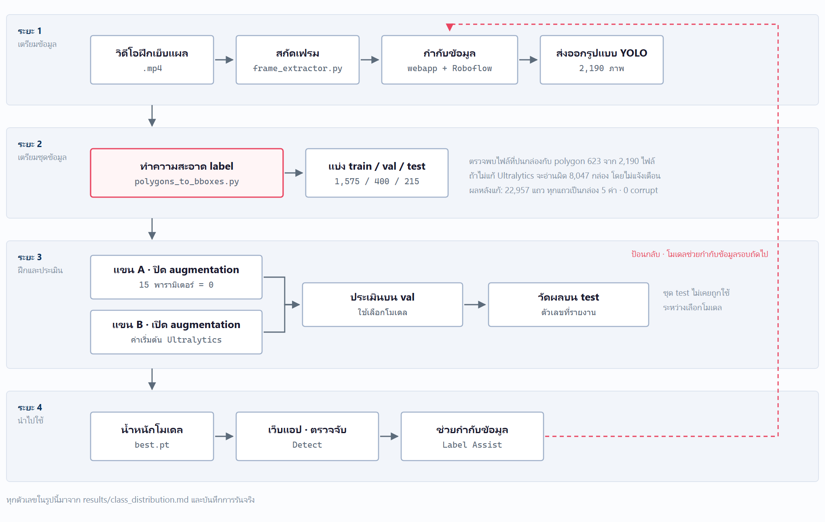
ระบบตรวจจับอุปกรณ์การเย็บแผล ด้วยปัญญาประดิษฐ์
Surgical Suture Instrument Detection System
นางสาวตรีฤทัย แคยิหวา 66120361 · นางสาวฟ้าใส ขวัญปาน 66126467 · นายอภินันท์ อายุยงค์ 66112772
สาขาวิศวกรรมคอมพิวเตอร์และปัญญาประดิษฐ์ · ปีการศึกษา 2568

Slide 2
ส่วน 0
Introduction
2

Slide 3
ส่วน 0 · Introduction
แผนที่การนำเสนอ
ส่วน | หัวข้อ | เวลา | ผู้พูด
0 | Introduction — ปัญหา · วัตถุประสงค์ · ขอบเขต | 5 น. | ตรีฤทัย
W | Framework — กระบวนการทำงานต้นจนจบ | 5 น. | ตรีฤทัย
1 | Literature Review — การตรวจจับวัตถุคืออะไร · ทำไมเลือก YOLO | 5 น. | ตรีฤทัย
2 | Model — สถาปัตยกรรมแบบจำลอง | 6 น. | อภินันท์
3 | Data Collection — ข้อมูลและป้ายกำกับ | 6 น. | ฟ้าใส
4 | Model Training — การฝึกแบบจำลอง | 5 น. | อภินันท์
5 | Model Result — ผลการทดลอง | 12 น. | อภินันท์
6 | Web Application Demonstration + สาธิต | 8 น. | อภินันท์ (สาธิต: ฟ้าใส)
7 | Tools & Technology ที่ใช้ | 3 น. | อภินันท์
8 | Conclusion — ข้อจำกัด · สรุป · Q&A | 5 น. | อภินันท์
▪ หลักการแบ่ง: แบ่งตามงานที่แต่ละคนทำจริงและตอบคำถามได้จริง ไม่ได้แบ่งตามจำนวนแผ่น
▪ อภินันท์พูดสองช่วง (ส่วน 2 และส่วน 4-8) เพราะเป็นผู้พัฒนาทั้งแบบจำลองและเว็บแอป
3
Notes:
ลำดับการนำเสนอเป็นแบบนี้ค่ะ เริ่มจากปัญหา แล้วส่วนที่สองคือผังกระบวนการทำงานทั้งหมดตั้งแต่ต้นจนจบ ซึ่งจะเป็นแผนที่ให้อาจารย์เห็นว่าส่วนที่เหลือแต่ละส่วนคือการขยายขั้นตอนไหน จากนั้นเป็นฝั่งแบบจำลอง ฝั่งเว็บแอป แล้วปิดด้วยข้อจำกัดกับสรุปค่ะ
ทางกลุ่มแบ่งกันพูดสามคนตามงานที่แต่ละคนลงมือทำจริง ดิฉันเปิดสามส่วนแรก แล้วส่งต่อให้เพื่อนตามลำดับในตารางนี้ค่ะ

Slide 4
ส่วน 0 · Introduction
ทำไมต้องมีระบบนี้
▪ การประเมินทักษะการเย็บแผลต้องใช้ผู้สอนนั่งดูทีละคน
▪ ผู้สอนหนึ่งคนดูผู้เรียนได้ทีละไม่กี่คน → การประเมินเป็น คอขวด
▪ ถ้าระบบบอกได้ว่า *ในภาพมีเครื่องมืออะไร อยู่ตรงไหน* จะเป็นฐานให้วิเคราะห์ ลำดับขั้นตอนการเย็บ ได้
▪ การตรวจจับวัตถุจึงเป็น ก้าวแรกที่จำเป็น ไม่ใช่เป้าหมายสุดท้าย
4
Notes:
การฝึกเย็บแผลของนักศึกษาสัตวแพทย์ต้องมีผู้สอนคอยดูตลอดเวลาครับ ผู้สอนหนึ่งคนดูได้ทีละไม่กี่คน การประเมินจึงกลายเป็นคอขวดของการฝึก
พวกเราตั้งโจทย์ว่า ถ้าคอมพิวเตอร์บอกได้ว่าในภาพมีเครื่องมืออะไร อยู่ตรงไหน ในเฟรมไหนบ้าง เราจะมีข้อมูลพื้นฐานพอที่จะไปวิเคราะห์ต่อได้ว่าผู้เรียนทำขั้นตอนถูกลำดับหรือเปล่า
แต่สิ่งที่โครงงานนี้ทำคือขั้นแรกเท่านั้น คือการตรวจจับวัตถุในภาพ ส่วนการวิเคราะห์ลำดับเหตุการณ์เชิงเวลาเป็นงานระยะถัดไปที่พวกเราจะพูดถึงตอนท้ายครับ
ถ้าถูกถาม "ทำไมไม่ทำการวิเคราะห์ลำดับเลย": เพราะโมเดลวิเคราะห์ลำดับต้องการ input ที่บอกว่า แต่ละเฟรมมีอะไรอยู่ตรงไหนก่อน ซึ่งก็คือผลของโครงงานนี้ · และการทำสองอย่างพร้อมกันจะทำให้ ไม่รู้ว่าความผิดพลาดมาจากขั้นไหน

Slide 5
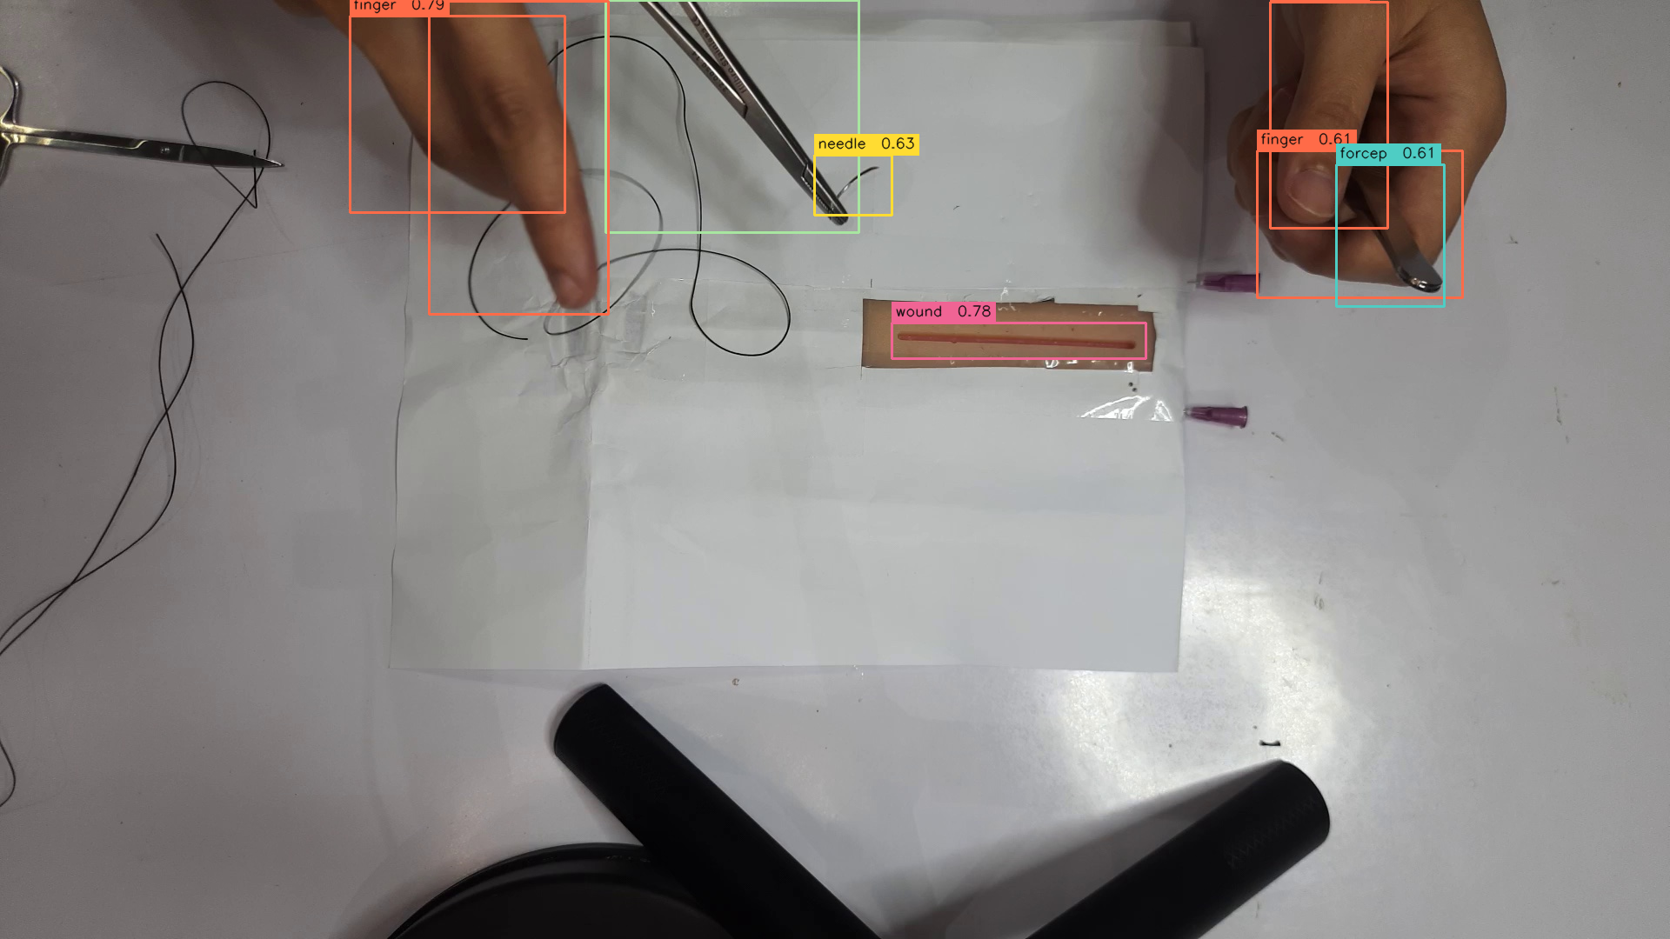
ส่วน 0 · Introduction
โจทย์ในภาพเดียว
ภาพเฟรมจริงจากชุดทดสอบ พร้อมกรอบและชื่อคลาสที่แบบจำลองทำนายจริง — needle · wound · finger · forcep
ที่มา: results-reannot/example-detection-correct.png — สร้างจาก inference จริง 16 ส.ค. 2569 ด้วย detector.YOLOv11Detector (เส้นทางเดียวกับเว็บแอป)
5
Notes:
ภาพนี้คือหน้าตาของโจทย์ครับ นี่คือเฟรมจากชุดทดสอบที่แบบจำลองไม่เคยเห็นเลย กรอบสี่เหลี่ยมแต่ละกล่องคือวัตถุหนึ่งชิ้นที่โมเดลตรวจพบ ป้ายบนกล่องคือชนิดของวัตถุ และตัวเลขคือค่าความเชื่อมั่น จะเห็นว่าภาพนี้มีทั้ง needle wound finger และ forcep ถูกตรวจพบพร้อมกัน
ทั้งหมดที่เหลือของการนำเสนอวันนี้คือการอธิบายว่าเราทำให้ภาพนี้เกิดขึ้นได้ยังไง และมันแม่นแค่ไหนครับ

Slide 6
ส่วน 0 · Introduction
Objectives and Scope of Work
Objectives
Scope of Work
▪ 1. พัฒนาแบบจำลอง ที่ระบุตำแหน่งและจำแนกประเภทอุปกรณ์การเย็บแผล มือ
▪ และบาดแผล จากภาพวิดีโอการฝึกปฏิบัติได้แบบอัตโนมัติ
▪ 2. พัฒนาเว็บแอปพลิเคชัน ที่รองรับกระบวนการตั้งแต่
– สกัดเฟรม → กำกับข้อมูล → เรียกแบบจำลองมาช่วยกำกับ → ส่งออกชุดข้อมูล
– สำหรับการฝึกรอบถัดไป
▪ อยู่ในขอบเขต
– ข้อมูล: วิดีโอการฝึกเย็บบน แผ่นฝึกเย็บ (ไม่ใช่การผ่าตัดจริง)
– วัตถุเป้าหมาย 9 คลาส · แบบจำลอง YOLO11n
– ฝึกบน เครื่องส่วนบุคคลที่มี GPU (RTX 3050 Laptop 4 GB) ไม่ได้ใช้ Colab
▪ ยังไม่รวมในโครงงานนี้
– การวิเคราะห์ลำดับเหตุการณ์เชิงเวลา (RNN) เพื่อจำแนกลำดับขั้นตอนการเย็บ
– การเชื่อมกล้องแบบเรียลไทม์ในห้องปฏิบัติการ
ที่มา: source-docs/abstract-2026-08-12.md
6
Notes:
วัตถุประสงค์มีสองข้อครับ ข้อแรกคือตัวแบบจำลอง ข้อที่สองคือเว็บแอปพลิเคชัน ที่อาจารย์อาจสงสัยว่าทำไมโครงงานตรวจจับวัตถุถึงต้องมีเว็บแอปด้วย — คำตอบอยู่ในส่วนถัดไปครับ คือกระบวนการทำงานจริงของงานแบบนี้ไม่ใช่เส้นตรง แต่เป็นวงจร และเว็บแอปคือเครื่องมือที่ทำให้วงจรนั้นหมุนได้
ฝั่งขวาคือขอบเขตครับ ข้อมูลทั้งหมดเป็นการฝึกบนแผ่นฝึกเย็บ ไม่ใช่การผ่าตัดจริง เป้าหมายมี 9 คลาส ใช้ YOLO11n ซึ่งเป็นรุ่นเล็กที่สุดของตระกูล เพราะข้อจำกัดของการ์ดจอที่มี 4 กิกะไบต์ และพวกเราฝึกบนเครื่องโน้ตบุ๊กส่วนตัวทั้งหมด ไม่ได้ใช้ Colab สองข้อล่างคือสิ่งที่พวกเราตั้งใจไม่ทำในรอบนี้ และจะอธิบายเหตุผลตอนพูดถึงงานระยะถัดไปครับ

Slide 7
ส่วน 0 · Introduction
สิ่งที่ส่งมอบ
เว็บแอปไม่ใช่ของแถม — ชุดข้อมูลของโครงงานนี้ถูกผลิตด้วยเครื่องมือนี้เอง
2
2,726
21,127
ชิ้นงาน — แบบจำลอง + เว็บแอป
เฟรมที่ผลิตผ่านระบบจริง
กรอบวัตถุที่กำกับผ่านระบบ
▪ ตัวเลขสองตัวขวาคือผลงานสะสมในระบบจริง ณ 13 ส.ค. 2569 ไม่ใช่ขนาดชุดข้อมูลที่ใช้ฝึก
ที่มา: webapp/state.json
7
Notes:
โครงงานนี้ส่งมอบสองชิ้นครับ ตัวเลขสองตัวทางขวาคือสิ่งที่พวกเราคิดว่าเป็นหลักฐานที่แข็งแรงที่สุด ว่าเว็บแอปใช้งานได้จริง — คือมันถูกใช้ผลิตชุดข้อมูลของโครงงานนี้เองทั้งหมด สองพันเจ็ดร้อยกว่าเฟรม สองหมื่นหนึ่งพันกว่ากรอบ ไม่ใช่เครื่องมือที่สร้างไว้แล้วไม่ได้ใช้ครับ ขอเรียนว่าตัวเลขนี้เป็นยอดสะสมในระบบ ส่วนชุดข้อมูลที่ใช้ฝึกจริงเป็นอีกตัวเลขหนึ่ง จะพูดถึงในส่วนที่ 3

Slide 8
ส่วน 0 · Introduction
เส้นทางจากระยะที่ 1 มาถึงระยะที่ 2
ระยะที่ 1 (รายงานเดิม)
ระยะที่ 2 (โครงงานนี้)
▪ 12 วิดีโอ · 120 เฟรม
▪ 5 คลาส
▪ ยังไม่มีเครื่องมือของตัวเอง
▪ ยังไม่มีการวินิจฉัยว่าคลาสไหนอ่อนเพราะอะไร
▪ 2,190 ภาพ ที่ใช้ฝึก
▪ 9 คลาส
▪ เว็บแอป 4 ขั้นตอน + Label Assist
▪ วัดขนาดวัตถุ → แก้ด้วยความละเอียดภาพ
⚠ ตัวเลข mAP ของสองระยะเทียบกันตรง ๆ ไม่ได้ — คนละชุดข้อมูล คนละจำนวนคลาส · ตารางนี้แสดงขอบเขตงานที่โตขึ้นเท่านั้น
ที่มา: source-docs/WORK_PLAN.md §Landing Page Content · รายงานผลการดำเนินงานระยะที่ 1
8
Notes:
โครงงานนี้ต่อจากรายงานระยะที่ 1 ครับ ตอนนั้นมี 12 วิดีโอ 120 เฟรม 5 คลาส และในรายงานระยะที่ 1 พวกเราเขียนเองว่าสิ่งที่ต้องทำต่อคือเพิ่มความหลากหลายของข้อมูล และต้องมีอินเทอร์เฟซที่คนไม่มีพื้นฐานเทคโนโลยีใช้ได้ — สองข้อนั้นกลายเป็นโจทย์ของระยะที่ 2 โดยตรง
ขอเรียนไว้ก่อนเลยว่าคะแนน mAP ของสองระยะนี้เทียบกันตรง ๆ ไม่ได้ เพราะคนละชุดข้อมูล คนละจำนวนคลาส ตารางนี้ให้ดูเรื่องขอบเขตงานอย่างเดียวครับ

Slide 9
ส่วน W
Framework
ส่วนที่สำคัญที่สุดสำหรับกรรมการที่ไม่ได้ทำโปรเจกต์กับเรา
9

Slide 10
ส่วน W · Framework
กระบวนการทั้งหมดเป็นวงจร ไม่ใช่เส้นตรง
ผัง 9 ขั้น: บันทึกวิดีโอ → สกัดเฟรม → กำกับข้อมูล → ทำความสะอาดป้ายกำกับ → ส่งออก → ฝึกแบบจำลอง → ประเมินและวินิจฉัย → นำโมเดลกลับเข้าระบบ → คนตรวจและแก้ → วนกลับ
ที่มา: รูป ก1 · 05_reports/diagrams-svg/
10
Notes:
ขออนุญาตใช้เวลาแผ่นนี้หน่อยครับ เพราะทุกส่วนที่เหลือคือการขยายกล่องใดกล่องหนึ่งในผังนี้
เริ่มจากขั้นที่ 1 บันทึกวิดีโอการฝึกเย็บ · ขั้นที่ 2 สกัดเฟรมออกมาเป็นภาพนิ่ง โดยระบบคัดภาพเบลอและภาพซ้ำทิ้งเอง · ขั้นที่ 3 กำกับข้อมูล คือตีกรอบและบอกว่าแต่ละกรอบคืออะไร ขั้นที่ 4 ทำความสะอาดป้ายกำกับ ซึ่งเป็นขั้นที่พวกเราไม่ได้วางแผนไว้ตั้งแต่แรก แต่จำเป็นต้องเพิ่มเพราะเจอปัญหาที่จะเล่าในส่วนที่ 3 · ขั้นที่ 5 ส่งออกเป็นชุดข้อมูลสำหรับฝึก · ขั้นที่ 6 ฝึกแบบจำลอง · ขั้นที่ 7 ประเมินผลและวินิจฉัยว่าคลาสไหนอ่อนเพราะอะไร
แล้วขั้นที่ 8 กับ 9 คือหัวใจครับ — โมเดลที่ฝึกเสร็จไม่ได้จบอยู่ที่การรายงานตัวเลข แต่ถูกอัปโหลดกลับเข้าเว็บแอป แล้วเอาไปช่วยกำกับข้อมูลรอบถัดไป คนแค่มาตรวจว่าถูกหรือผิด ซึ่งเร็วกว่าการตีกรอบใหม่ทั้งหมดมาก แล้วก็วนกลับไปขั้นที่ 3 ใหม่
ถ้าไม่มีเว็บแอป วงจรนี้จะขาดตรงขั้นที่ 2, 3, 5, 8, 9 ซึ่งเป็นขั้นที่ใช้แรงคนมากที่สุดครับ นี่คือเหตุผลที่โครงงานนี้มีสองชิ้นงาน ไม่ใช่แค่โมเดล

Slide 11
ส่วน W · Framework
แต่ละขั้นใช้อะไรทำ
ขั้น | ทำอะไร | ทำด้วยอะไร
1 | บันทึกวิดีโอการฝึกเย็บ | กล้อง
2 | สกัดเฟรม | เว็บแอป — แบ่งช่วงเวลา · คัดภาพเบลอ · คัดภาพซ้ำ
3 | กำกับข้อมูล 9 คลาส | Roboflow (สามคนพร้อมกัน) + เว็บแอป (แก้/ตรวจ)
4 | ทำความสะอาดป้ายกำกับ | สคริปต์แปลงรูปหลายเหลี่ยม → กรอบสี่เหลี่ยม
5 | ส่งออกชุดข้อมูล | เว็บแอป — YOLO/COCO/VOC · แบ่ง train-val-test
6 | ฝึกแบบจำลอง | YOLO11n บน RTX 3050 4 GB
7 | ประเมินและวินิจฉัย | สคริปต์วัดผลซ้ำจาก best.pt + สคริปต์วัดขนาดวัตถุ
8 | นำโมเดลกลับเข้าระบบ | เว็บแอป — อัปโหลด .pt → เลือกจากรายการ → ช่วยกำกับ
9 | คนตรวจและแก้ → วนกลับขั้น 3 | เว็บแอป — ยืนยัน/ปฏิเสธผลก่อนบันทึก
11
Notes:
ตารางนี้บอกว่าแต่ละขั้นทำด้วยอะไรครับ จะเห็นว่าเว็บแอปที่พวกเราพัฒนารับผิดชอบ 5 ขั้นจาก 9 ขั้น ส่วน Roboflow พวกเราใช้เฉพาะการกำกับรอบแรกที่ต้องทำพร้อมกันสามคน เพราะเว็บแอปของเราออกแบบมาสำหรับผู้ใช้คนเดียว — เป็นการเลือกเครื่องมือตามงาน ไม่ได้เลือกตามความนิยม รายละเอียดของเครื่องมือทุกตัวอยู่ในส่วนที่ 7 ครับ

Slide 12
ส่วน W · Framework
วงจรนี้ปิดจริงแล้ว ไม่ใช่แค่ผังบนกระดาษ
หลักฐานว่าวงจรหมุนครบรอบแล้วจริง
2,726
21,127
รอบที่ 2
เฟรมที่ผลิตผ่านระบบนี้
กรอบที่กำกับผ่านระบบนี้
ขั้นที่ 9 → 3 เกิดขึ้นจริงแล้ว
▪ รอบที่สอง: ทีมกำกับข้อมูลเพิ่มแล้ว export ใหม่ → 2,489 ภาพ · 24,421 กรอบ (จากเดิม 2,190 ภาพ · 22,957 กรอบ)
ที่มา: webapp/state.json · results_reannot_boxsize/box_size_by_class.md · D:\ml\data\ssid9_reannot_resplit (1,792 / 448 / 249)
12
Notes:
แผ่นนี้ตอบคำถามว่า "ระบบใช้ได้จริงหรือเปล่า" ครับ ชุดข้อมูลทั้งหมดของโครงงานนี้ผลิตด้วยระบบนี้เอง และที่สำคัญกว่านั้นคือวงจรหมุนครบรอบไปแล้วจริง — พวกเราใช้โมเดลรอบแรกช่วยกำกับ แล้วทีมมาตรวจและกำกับเพิ่ม แล้ว export ออกมาเป็นชุดข้อมูล รุ่นที่สอง ได้กรอบเพิ่มมาอีกประมาณหนึ่งพันห้าร้อยกรอบ ผลของการฝึกด้วยชุดที่สองอยู่ในส่วนที่ 5 ครับ

Slide 13
ส่วน 1
Literature Review
เป้าหมาย: หลังจบส่วนนี้ กรรมการต้องอ่านคำว่า mAP50, bounding box, YOLO ได้ โดยไม่ต้องเดา
13

Slide 14
ส่วน 1 · Literature Review
การตรวจจับวัตถุคืออะไร ต่างจากการจำแนกภาพยังไง
การจำแนกภาพ (classification)
การตรวจจับวัตถุ (object detection)
▪ ถาม: "ภาพนี้คืออะไร"
▪ ตอบ: หนึ่งคำตอบต่อภาพ
▪ ไม่รู้ตำแหน่ง
▪ ถาม: "ในภาพมีอะไรบ้าง และอยู่ตรงไหน"
▪ ตอบ: หลายกรอบต่อภาพ แต่ละกรอบมีชนิด + ค่าความเชื่อมั่น
▪ รู้ตำแหน่งเป็นพิกัดสี่เหลี่ยม
โจทย์ของเราเป็นแบบขวา เพราะเฟรมหนึ่งมีทั้งมือ เครื่องมือ และบาดแผลอยู่พร้อมกัน และต้องรู้ตำแหน่งเทียบกับแผล ไม่ใช่แค่รู้ว่า "ภาพนี้กำลังเย็บแผล"
14
Notes:
ก่อนเข้าเนื้อหา ขออนุญาตปูพื้นสั้น ๆ ครับ งานด้านภาพมีหลายแบบ ที่คนคุ้นที่สุดคือการจำแนกภาพ คือถามว่าภาพนี้คือรูปอะไร ได้คำตอบเดียวต่อภาพ แต่โจทย์ของเราไม่ใช่แบบนั้น เพราะในเฟรมเดียว มีมือ มีคีมคีบ มีเข็ม มีแผล อยู่พร้อมกันหมด และเราต้องรู้ด้วยว่าแต่ละอย่างอยู่ตรงไหน — เพราะสิ่งที่จะวิเคราะห์ต่อในอนาคตคือปลายเครื่องมือสัมผัสแผลตรงไหน เมื่อไหร่ ซึ่งต้องใช้พิกัด งานแบบนี้เรียกว่า object detection ครับ ผลลัพธ์คือกรอบสี่เหลี่ยมหลายกรอบ ต่อหนึ่งภาพ แต่ละกรอบบอกชนิดของวัตถุกับค่าความเชื่อมั่น

Slide 15
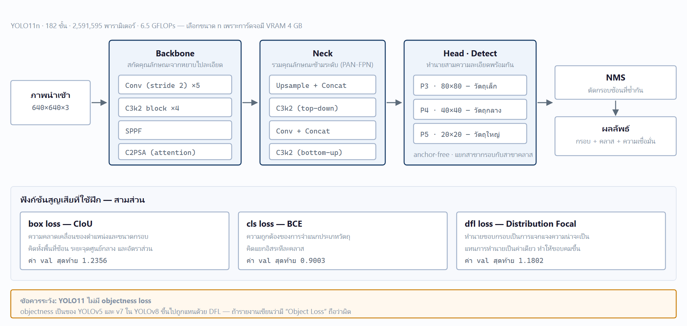
ส่วน 1 · Literature Review
โครงสร้างของระบบตรวจจับวัตถุแบบทั่วไป
ภาพเข้า → Backbone (สกัดลักษณะเด่น) → Head (ทำนายกรอบ + ชนิด) → กรอบ + คลาส + ค่าความเชื่อมั่น
15
Notes:
โครงสร้างของระบบตรวจจับวัตถุแทบทุกตัวเหมือนกันครับ คือมีส่วนที่สกัดลักษณะเด่นจากภาพ เรียกว่า backbone แล้วมีส่วนที่แปลงลักษณะเด่นนั้นเป็นคำตอบ เรียกว่า head ความต่างอยู่ตรงกลางว่าจะเดาตำแหน่งที่น่าสนใจก่อนแล้วค่อยจำแนกทีละจุด ซึ่งแม่นกว่าแต่ช้ากว่า หรือจะทำนายทั้งกรอบและชนิดในครั้งเดียวไปเลย ซึ่งเร็วกว่า ตระกูลหลังนี้เรียกว่า single-shot ครับ และ YOLO ที่พวกเราใช้อยู่ในกลุ่มนี้
(หมายเหตุ: มี proposal เช่น R-CNN/Faster R-CNN/R-FCN เดาตำแหน่งก่อนแล้วจำแนก แม่นกว่าช้ากว่า · single-shot เช่น YOLO/SSD ทำนายกรอบและชนิดในครั้งเดียว เร็วกว่า)

Slide 16
ส่วน 1 · Literature Review
ตระกูลแบบจำลองที่พิจารณา และทำไมเลือก YOLO11n
ตระกูล | กลไก | ความแม่นยำ | ความเร็ว | เหมาะกับ
R-CNN / Faster R-CNN | เสนอตำแหน่งก่อน แล้วจำแนก | สูงสุด | ช้าสุด | งานออฟไลน์ที่เน้นความแม่น
R-FCN | ROI pooling ที่ไวต่อตำแหน่ง | สูง | กลาง | สมดุลความเร็ว/ความแม่น
SSD | single-shot หลายสเกล | กลาง-สูง | เร็ว | ช้ากว่า YOLO แต่แม่นกว่า
YOLO11n | single-shot ทำนายครั้งเดียว | กลาง | เร็วสุด | งานที่ต้องรันบนเครื่องจำกัด
▪ เอกสารอ้างอิงมาตรฐานของ trade-off นี้: *Speed/accuracy trade-offs for modern convolutional object detectors* (arXiv 1611.10012)
▪ ทำไมเลือก YOLO11n เจาะจง: การ์ดจอมี VRAM แค่ 4 GB · แผน deploy เป็น CPU-only · ต้องฝึกซ้ำหลายรอบเพื่อทำ A/B · ผลจริง: รันบน CPU ได้ 5.59 เฟรม/วินาที (วัดเอง 14 ส.ค. 2569)
ที่มา: results_960/inference_benchmark.md · assets/results-comparison/val/hyperparameter_summary.md
16
Notes:
พวกเราพิจารณาตระกูลหลัก ๆ ตามตารางนี้ครับ ตระกูล R-CNN แม่นที่สุดแต่ช้าที่สุด เพราะต้องเดาตำแหน่งที่น่าสนใจก่อนแล้วจำแนกทีละจุด SSD กับ YOLO เป็น single-shot ทั้งคู่ SSD แม่นกว่าเล็กน้อยแต่ช้ากว่า เกณฑ์ที่ตัดสินสำหรับโครงงานนี้ไม่ใช่ความแม่นสูงสุด แต่เป็นข้อจำกัดของเครื่องครับ
เหตุผลที่เลือก YOLO11n เจาะจงมีสี่ข้อ ข้อแรกและสำคัญที่สุดคือการ์ดจอของเครื่องที่ใช้ฝึกมีหน่วยความจำแค่ 4 กิกะไบต์ รุ่นที่ใหญ่กว่านี้ต้องลด batch ลงมากจนผลการทดลองเทียบกันไม่ได้ ข้อสอง แผนการติดตั้งใช้งานที่พวกเราตัดสินใจไว้คือโฮสต์แบบ CPU อย่างเดียว เพราะงานสกัดเฟรม กำกับข้อมูล และส่งออก ไม่ได้ประโยชน์จาก GPU เลย ถ้าโมเดลใหญ่เกินไป มันจะรันบน CPU ไม่ไหว ข้อสาม พวกเราต้องฝึกซ้ำหลายรอบเพื่อทำการทดลองแบบคุมตัวแปร ถ้ารอบละหลายชั่วโมงจะทำไม่ทัน และผลที่วัดจริงคือ รุ่นนี้รันบน CPU ได้ประมาณ 5 เฟรมครึ่งต่อวินาที ซึ่งพอสำหรับงานประมวลผลเป็นชุดครับ

Slide 17
ส่วน 1 · Literature Review
ศัพท์ที่จะใช้ตลอดการนำเสนอ
คำ | ความหมายแบบสั้นที่สุด
bounding box (กรอบ) | สี่เหลี่ยมที่ล้อมวัตถุหนึ่งชิ้น
class (คลาส) | ชนิดของวัตถุ เช่น needle, forcep
confidence (ค่าความเชื่อมั่น) | โมเดลมั่นใจแค่ไหนว่ากรอบนี้ถูก · เว็บแอปตั้งเกณฑ์ไว้ที่ 0.25
epoch (รอบ) | การให้โมเดลดูข้อมูลฝึกครบทุกภาพหนึ่งรอบ
imgsz | ความละเอียดภาพที่ใช้ตอนฝึก/ทำนาย (640 หรือ 960 พิกเซล)
augmentation | การดัดแปลงภาพฝึกเพื่อเพิ่มความหลากหลาย (พลิก ย่อขยาย เปลี่ยนสี)
train / val / test | ชุดฝึก / ชุดปรับ / ชุดทดสอบที่โมเดลไม่เคยเห็น
17
Notes:
แผ่นนี้เป็นคำศัพท์ที่จะใช้ตลอดการนำเสนอครับ ผมขอไม่ไล่อ่านทีละคำ แต่จะเปิดค้างไว้แป๊บหนึ่ง ถ้าตรงไหนไม่ชัดเจน อาจารย์ถามได้ตลอดครับ · ส่วนตัวชี้วัดอย่าง mAP50 จะมีแผ่นอธิบายแยกก่อนเข้าส่วนผลการทดลอง

Slide 18
ส่วน 2
Model
ขยายขั้นที่ 6 ของผัง W-1
18

Slide 19
ส่วน 2 · Model
สถาปัตยกรรม YOLO11
▪ Backbone — สกัดลักษณะเด่นจากภาพ ลดขนาดลงเรื่อย ๆ
▪ Neck — รวมลักษณะเด่นจากหลายความละเอียดเข้าด้วยกัน
▪ Head — ทำนายกรอบและคลาสที่ 3 ระดับ: P3 (80×80) · P4 (40×40) · P5 (20×20)
▪ P3 คือชั้นที่วัตถุเล็กต้องพึ่ง ← จำแผ่นนี้ไว้ จะใช้อีกครั้งตอนพูดเรื่อง needle
ที่มา: รูป ก4 · 05_reports/diagrams-svg/
19
Notes:
สถาปัตยกรรมของ YOLO11 แบ่งเป็นสามส่วนครับ Backbone ทำหน้าที่สกัดลักษณะเด่นจากภาพ โดยลดขนาดภาพลงเรื่อย ๆ ตามชั้น Neck รวมลักษณะเด่นจากหลายความละเอียดเข้าด้วยกัน และ Head ทำนายผลออกมา — แต่ทำนายที่สามความละเอียดพร้อมกัน ชั้นที่หยาบที่สุดคือ P5 ขนาด 20 คูณ 20 ใช้จับวัตถุใหญ่ ส่วนชั้นที่ละเอียดที่สุดคือ P3 ขนาด 80 คูณ 80 ใช้จับวัตถุเล็ก ขอให้อาจารย์จำ P3 ไว้นะครับ เพราะตอนพูดถึงปัญหาของคลาส needle ในส่วนที่ 5 เราจะกลับมาที่ชั้นนี้อีกครั้ง

Slide 20
ส่วน 2 · Model
ขนาดของแบบจำลองที่ใช้จริง และฟังก์ชันสูญเสีย 3 ส่วน
182
2,591,595
6.5 → 14.8
ชั้น (layers)
พารามิเตอร์
GFLOPs เมื่อขึ้นจาก 640 เป็น 960
▪ ตัวเลขทั้งหมดยืนยันสดจาก model.info() บนไฟล์ .pt จริง ไม่ได้คัดลอกจากเอกสาร · ต้นทุนการคำนวณเพิ่มขึ้น 2.3 เท่าเมื่อเพิ่มความละเอียด
▪ YOLO11 วัดความผิดพลาดสามอย่างพร้อมกันตอนฝึก: box loss (CIoU) · cls loss (BCE) · dfl loss — ไม่มี objectness loss (อันนั้นเป็นของ YOLOv5/v7 — มีผลกับการอ่านกราฟ loss ในส่วนที่ 5)
ที่มา: model.info() บน models/ssid9_960px_150ep_20260813_map50-716.pt
20
Notes:
โมเดลที่พวกเราใช้จริงมี 182 ชั้น พารามิเตอร์ประมาณ 2.6 ล้านตัว ซึ่งถือว่าเล็กมากสำหรับงานตรวจจับวัตถุ ตัวเลขที่น่าสนใจคือตัวขวาสุดครับ — เมื่อเพิ่มความละเอียดภาพจาก 640 เป็น 960 ต้นทุนการคำนวณเพิ่มจาก 6.5 เป็น 14.8 GFLOPs คือประมาณ 2.3 เท่า นี่คือราคาที่พวกเราจ่ายไปเพื่อผลที่จะเล่าในส่วนที่ 5 ครับ
ตอนฝึก โมเดลวัดความผิดพลาดสามอย่างพร้อมกันครับ อย่างแรกคือกรอบที่ทำนายซ้อนทับกรอบจริงดีแค่ไหน อย่างที่สองคือทายชนิดถูกหรือเปล่า อย่างที่สามคือความแม่นของขอบกรอบในระดับละเอียด มีข้อสังเกตที่พวกเราอยากเรียนไว้ครับ คือ YOLO11 ไม่มี objectness loss ซึ่งเป็นสิ่งที่มีในรุ่น v5 กับ v7 — ถ้าอาจารย์ดูกราฟ loss ในส่วนที่ 5 แล้วเห็นแค่สามเส้น ไม่ใช่ว่าพวกเราลืมพล็อต แต่มันมีแค่สามจริง ๆ ครับ

Slide 21
ส่วน 2 · Model
ข้อจำกัดของ YOLO ที่รู้กันอยู่แล้วในวรรณกรรม
▪ YOLO มีจุดอ่อนที่รู้กันมาตั้งแต่รุ่นแรก — และจุดอ่อนข้อแรกคือปัญหาที่เราเจอพอดี
▪ ⚠️ กลุ่มของวัตถุขนาดเล็ก — จับได้ยาก
▪ อัตราส่วนกว้าง-ยาวที่ผิดปกติ — วัตถุยาวเรียวมาก generalize ได้ไม่ดี
▪ localization error — ปฏิบัติกับความคลาดเคลื่อนของกล่องเล็กเท่ากับกล่องใหญ่
▪ เข็มเย็บแผลตรงกับทั้งสามข้อ: เล็ก · ยาวเรียว · มักอยู่ใกล้กันหลายชิ้น
21
Notes:
แผ่นนี้ไม่ใช่ผลของพวกเราครับ แต่เป็นข้อจำกัดของ YOLO ที่เขียนไว้ในเอกสารตั้งแต่รุ่นแรก ข้อแรกคือกลุ่มของวัตถุขนาดเล็กจับได้ยาก ข้อสองคือวัตถุที่มีสัดส่วนยาวเรียวผิดปกติ และข้อสามคือ localization error ที่ปฏิบัติกับกล่องเล็กและกล่องใหญ่เท่ากัน พวกเราขอเรียนตรงนี้ก่อนเลยว่าเข็มเย็บแผลตรงกับทั้งสามข้อพอดี — มันเล็ก มันยาวเรียว และในภาพฝึกจริงมักมีหลายชิ้นอยู่ใกล้กัน เพราะฉะนั้นผลที่พวกเราจะรายงานในส่วนที่ 5 ว่าคลาส needle อ่อนที่สุด ไม่ใช่เรื่องน่าประหลาดใจ สิ่งที่พวกเราทำเพิ่มคือ ไม่ได้หยุดแค่ "มันเป็นข้อจำกัดของ YOLO" แต่ไปวัดว่าในชุดข้อมูลของเรามันเล็กแค่ไหนจริง ๆ แล้วทดลองแก้ครับ

Slide 22
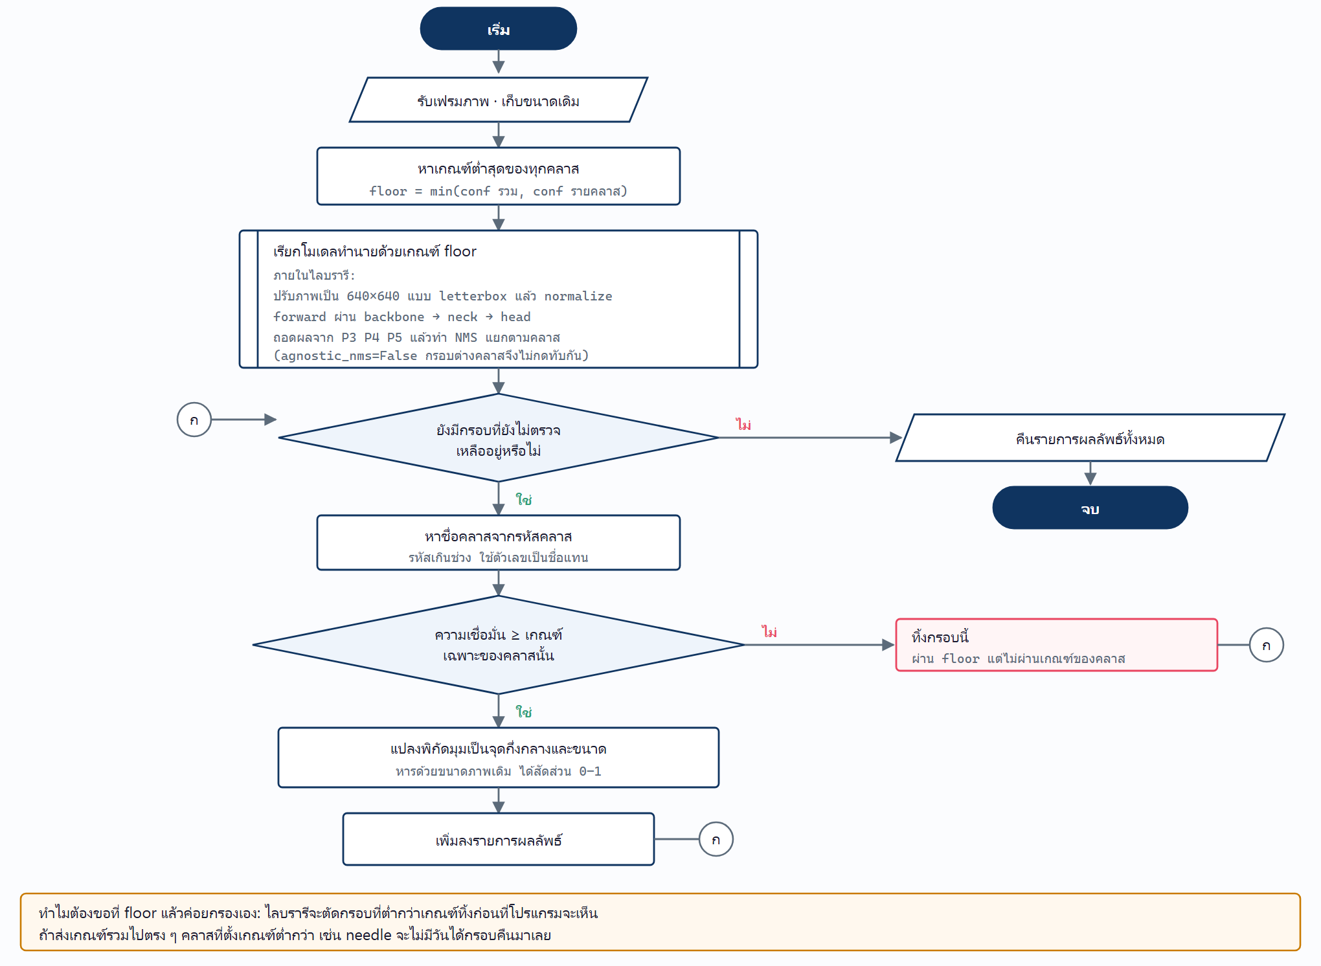
ส่วน 2 · Model
ผังงานการอนุมาน — การกรองเกิดสองชั้น
▪ ชั้นที่ 1: ultralytics กรองด้วยเกณฑ์ต่ำสุดร่วม (conf ต่ำ) + NMS
▪ ชั้นที่ 2: โค้ดของเรากรอง รายคลาส — ตั้งเกณฑ์ต่างกันได้ต่อคลาส
▪ เหตุผล: ปล่อยให้ needle ผ่านที่เกณฑ์ต่ำได้ โดยไม่ทำให้คลาสอื่นท่วมด้วยผลผิด
ที่มา: รูป ก8 · 01_frame-extractor-tool/detector.py
22
Notes:
ตอนใช้งานจริง การกรองผลเกิดสองชั้นครับ ชั้นแรกเป็นของไลบรารี ultralytics เอง ใช้เกณฑ์ต่ำสุดร่วมกันทุกคลาส แล้วตัดกรอบที่ซ้อนกันออก ชั้นที่สองเป็นโค้ดที่พวกเราเขียนเอง กรองแยกรายคลาสได้ เหตุผลคือคลาสอย่าง needle มีค่าความเชื่อมั่นต่ำโดยธรรมชาติเพราะมันเล็ก ถ้าเราลดเกณฑ์รวมลงเพื่อให้ needle ผ่าน คลาสอื่นจะมีผลผิดท่วมขึ้นมาด้วย การแยกเกณฑ์รายคลาสจึงเป็นทางออกครับ ค่าที่ตั้งไว้เป็นค่าเริ่มต้นในเว็บแอปคือ 0.25

Slide 23
ส่วน 3
Data Collection
ขยายขั้นที่ 1-5 ของผัง W-1
23

Slide 24
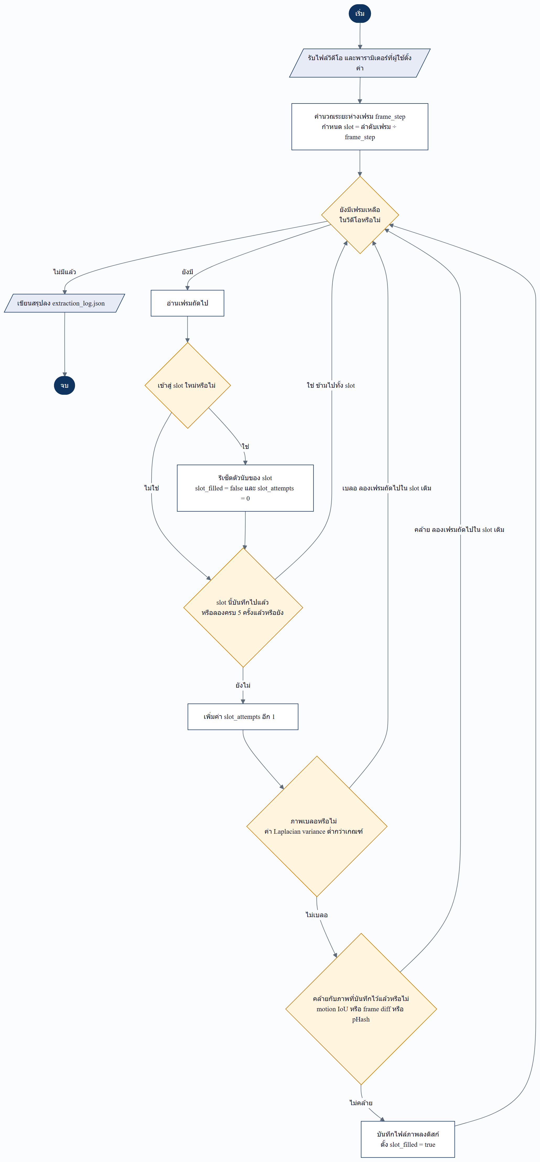
ส่วน 3 · Data Collection
การเก็บและสกัดข้อมูล
▪ แบ่งวิดีโอเป็น ช่วงเวลา (slot) แล้วเลือกเฟรมที่ดีที่สุดของแต่ละช่วง
▪ ปฏิเสธ ภาพเบลอ — วัดด้วย Laplacian variance
▪ ปฏิเสธ ภาพซ้ำ — เทียบกับเฟรมที่บันทึกแล้วด้วย motion IoU / frame diff / pHash
▪ เฟรมไม่ผ่านเกณฑ์ → ไม่ทิ้งทั้งช่วง แต่ลองเฟรมถัดไปในช่วงเดิม ได้สูงสุด 5 ครั้งต่อช่วง
ที่มา: รูป ข8 · 01_frame-extractor-tool/frame_extractor.py
24
Notes:
ขั้นแรกของการทำชุดข้อมูลคือเปลี่ยนวิดีโอเป็นภาพนิ่งครับ ถ้าสุ่มเฟรมมาเฉย ๆ จะได้ภาพเบลอเยอะมาก เพราะมือกำลังเคลื่อนไหว และจะได้ภาพที่แทบเหมือนกันเยอะมาก เพราะเฟรมติดกันในวิดีโอต่างกันนิดเดียว ระบบของพวกเราจึงแบ่งวิดีโอเป็นช่วงเวลาก่อน แล้วเลือกเฟรมที่ดีที่สุดของแต่ละช่วง โดยมีสองด่าน — ด่านแรกวัดความคมด้วยค่าความแปรปรวนของ Laplacian ถ้าเบลอเกินเกณฑ์ก็ตัดทิ้ง ด่านที่สองเทียบกับภาพที่เก็บไว้แล้วว่าซ้ำไหม จุดที่พวกเราออกแบบไว้โดยตั้งใจคือ ถ้าเฟรมไม่ผ่าน ระบบไม่ทิ้งทั้งช่วงเวลานั้น แต่ย้อนกลับไปลองเฟรมถัดไปในช่วงเดิม ได้สูงสุด 5 ครั้ง ถึงจะข้ามทั้งช่วง ถ้าไม่ทำแบบนี้ ช่วงที่มือขยับเยอะซึ่งมักเป็นช่วงที่น่าสนใจที่สุด จะหายไปหมดครับ

Slide 25
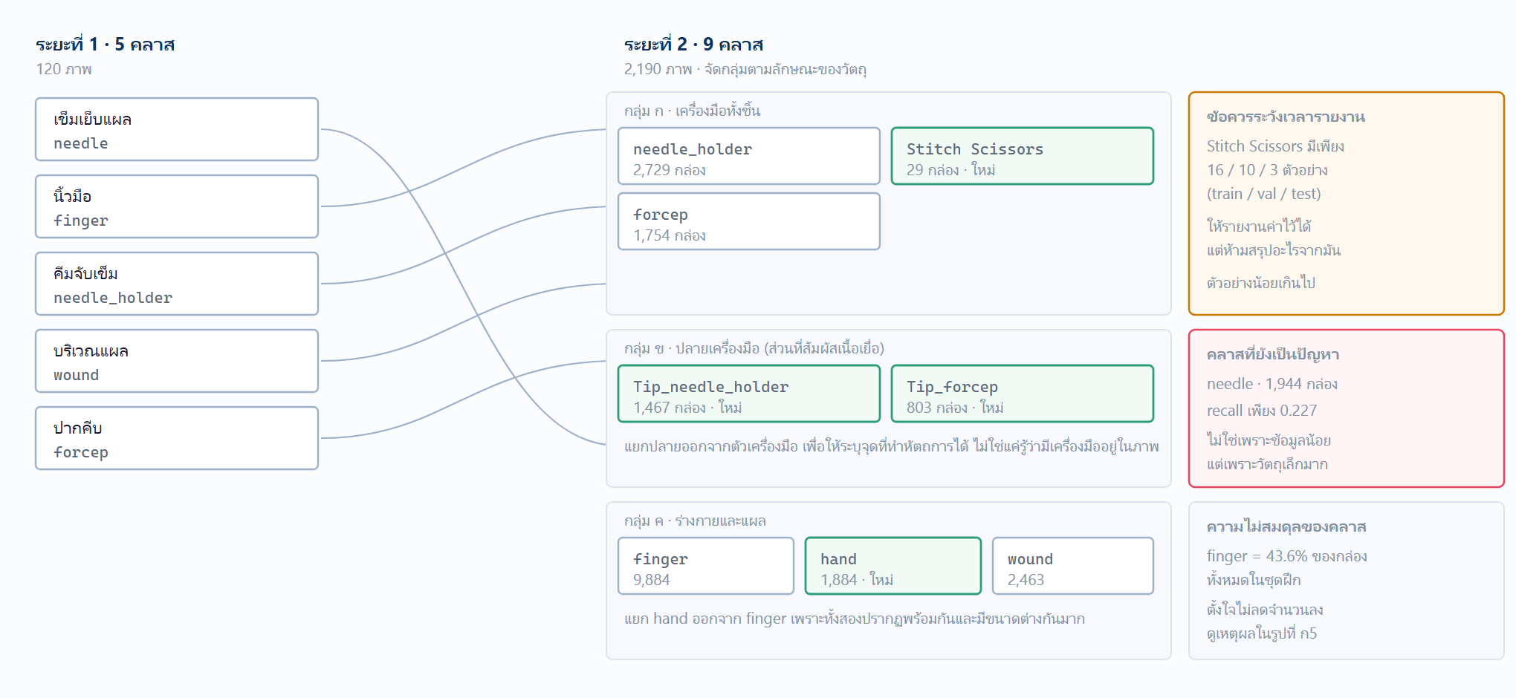
ส่วน 3 · Data Collection
วัตถุเป้าหมาย 9 คลาส
คลาส Tip_* แยก "ปลายเครื่องมือ" ออกจากตัวเครื่องมือ — เพราะปลายคือจุดที่สัมผัสแผลจริง
ที่มา: รูป ก3 · 05_reports/diagrams-svg/
25
Notes:
คลาสทั้ง 9 แบ่งได้เป็นสามกลุ่มครับ กลุ่มเครื่องมือ กลุ่มมือ และแผล สิ่งที่พวกเราเพิ่มในระยะที่ 2 และอยากเรียนให้อาจารย์เห็นเหตุผลคือสองคลาสท้าย คือ Tip_needle_holder กับ Tip_forcep ซึ่งเป็น "ปลาย" ของเครื่องมือ แยกจากตัวเครื่องมือทั้งชิ้น เหตุผลคือเป้าหมายปลายทางของงานนี้คือการวิเคราะห์ว่าผู้เรียนทำขั้นตอนถูกไหม ซึ่งสิ่งที่บอกได้คือปลายเครื่องมือสัมผัสแผลตรงไหน ไม่ใช่ตัวด้ามจับ ถ้ามีแค่กรอบของเครื่องมือทั้งชิ้น เราจะบอกไม่ได้ว่าปลายอยู่ตรงไหนครับ
ถ้าถูกถาม "การเพิ่มคลาสทำให้คะแนนแย่ลงไหม": เทียบตรง ๆ ไม่ได้ เพราะรอบ 5 คลาสใช้คนละชุดข้อมูล และชุด val/test ของรอบนั้นไม่มีอยู่บนดิสก์แล้ว · แต่ในเชิงงาน คลาส Tip_* ทำคะแนนได้สูงติดอันดับต้น (0.8662 และ 0.7765) ไม่ได้เป็นภาระของโมเดล

Slide 26
ส่วน 3 · Data Collection
ชุดข้อมูลมีสองรุ่น — ต้องไม่สับสน
รุ่นที่ 1 — ใช้ฝึกแบบจำลองหลัก
รุ่นที่ 2 — re-annotated (รอบที่สองของวงจร)
▪ 2,190 ภาพ · 22,957 กรอบ
▪ train 1,575 / val 400 / test 215
▪ เป็นที่มาของผลทุกตัวในส่วนที่ 5 ช่วงแรก
▪ 2,489 ภาพ · 24,421 กรอบ
▪ train 1,792 / val 448 / test 249
▪ เป็นที่มาของโมเดลหลักที่นำเสนอผลตั้งแต่แผ่น 5-5 เป็นต้นไป
⚠ สองรุ่นนี้แบ่ง train/val/test คนละครั้ง — ตัวเลข mAP ของสองรุ่นจึงวัดบนชุดตรวจสอบคนละชุด เทียบกันตรง ๆ ไม่ได้ จะอธิบายอีกครั้งตอนถึงแผ่นนั้น
ที่มา: source-docs/abstract-2026-08-12.md · results_boxsize/box_size_by_class.md · results_reannot_boxsize/box_size_by_class.md · D:\ml\data\ssid9_reannot_resplit
26
Notes:
ขออนุญาตชี้แจงเรื่องหนึ่งไว้ก่อน เพื่อไม่ให้อาจารย์สับสนตอนเห็นตัวเลขในส่วนที่ 5 ครับ ชุดข้อมูลของโครงงานนี้มีสองรุ่น รุ่นแรก 2,190 ภาพ เป็นชุดที่ใช้ฝึกแบบจำลองรุ่นแรก รุ่นที่สองคือชุดที่ทีมกลับไปกำกับเพิ่ม ได้ 2,489 ภาพ กรอบเพิ่มขึ้นประมาณหนึ่งพันห้าร้อยกรอบ ซึ่งก็คือหลักฐานว่าวงจรที่พวกเราพูดถึงในส่วน W หมุนครบรอบจริง และเป็นชุดที่ใช้ฝึกโมเดลหลักที่ทีมเลือกใช้และจะรายงานผลตั้งแต่แผ่น 5-5 เป็นต้นไป ข้อควรระวังคือสองรุ่นนี้แบ่งชุดตรวจสอบคนละครั้ง ตัวเลขจึงเทียบกันตรง ๆ ไม่ได้ พวกเราจะย้ำอีกครั้งตอนถึงแผ่นนั้นครับ

Slide 27
ส่วน 3 · Data Collection
ความไม่สมดุลของคลาสต่างกันสามอันดับ
คลาส | จำนวนกรอบ (ทุก split)
finger | 9,884
needle_holder | 2,729
wound | 2,463
needle | 1,944
hand | 1,884
forcep | 1,754
Tip_needle_holder | 1,467
Tip_forcep | 803
Stitch Scissors | 29
▪ finger มีกรอบมากกว่า Stitch Scissors ประมาณ 340 เท่า · Stitch Scissors มี 16 / 10 / 3 กรอบ ใน train / val / test — น้อยเกินกว่าจะสรุปอะไรได้
ที่มา: assets/results-960/val/class_distribution.md
27
Notes:
ชุดข้อมูลของพวกเราไม่สมดุลอย่างรุนแรงครับ คลาส finger มีเกือบหมื่นกรอบ ขณะที่ Stitch Scissors หรือกรรไกรตัดไหม มีแค่ 29 กรอบทั้งชุด แยกเป็นชุดฝึก 16 กรอบ ชุดตรวจสอบ 10 กรอบ ชุดทดสอบ 3 กรอบ พวกเราขอเรียนตรง ๆ ตั้งแต่ตอนนี้เลยว่าคะแนนของคลาสนี้เชื่อถือไม่ได้ มันแกว่งระหว่าง 0.43 ถึง 0.99 ข้ามรอบการทดลอง โดยที่ไม่มีอะไรเปลี่ยนจริง และในโมเดลที่ดีที่สุดมันได้คะแนนสูงกว่าค่าเฉลี่ย แปลว่ามันดันเลขรวมของเราขึ้น เพราะฉะนั้นทุกครั้งที่พวกเรารายงานค่าเฉลี่ยรวม จะมีหมายเหตุกำกับว่าถ้าตัดคลาสนี้ออกจะเหลือเท่าไรครับ สาเหตุที่ยังเก็บไว้คือมันเป็นอุปกรณ์ที่มีจริงในการฝึก ถ้าตัดออกจากชุดข้อมูล โมเดลจะไม่รู้จักมันเลยเมื่อเจอในภาพจริง

Slide 28
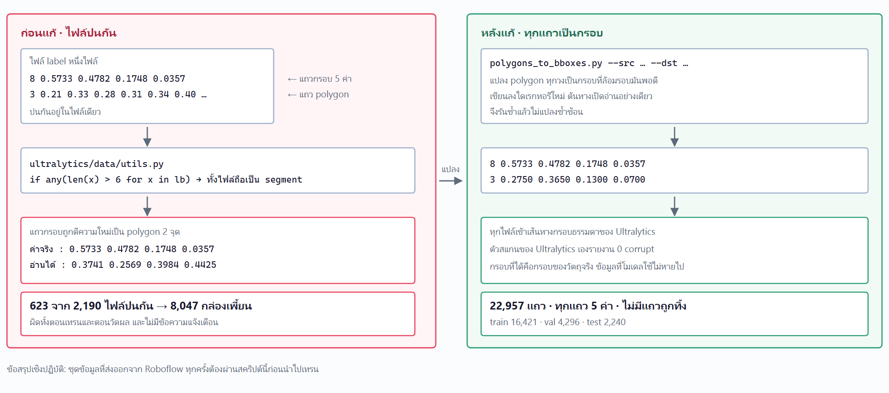
ส่วน 3 · Data Collection
ข้อบกพร่องของป้ายกำกับที่เจอก่อนฝึก
ไฟล์ที่ export ออกมามีทั้งกรอบสี่เหลี่ยมและรูปหลายเหลี่ยมปนกัน — 8,047 กรอบผิด จาก 623 ไฟล์ ใน 2,190 ไฟล์ · ตรวจพบก่อนฝึก → ไม่มีผลต่อผลการทดลองที่รายงานวันนี้
ที่มา: รูป ก2 · 01_frame-extractor-tool/polygons_to_bboxes.py
28
Notes:
แผ่นนี้เป็นเรื่องที่พวกเราคิดว่าสำคัญที่สุดเรื่องหนึ่งของโครงงานครับ ตอนที่ export ชุดข้อมูลออกมาเตรียมฝึก ไฟล์ป้ายกำกับมีสองรูปแบบปนกันอยู่ บางบรรทัดเป็นกรอบสี่เหลี่ยมซึ่งมีตัวเลข 4 ตัว บางบรรทัดเป็นรูปหลายเหลี่ยมซึ่งมีตัวเลขเป็นสิบตัว ปัญหาคือมันเงียบสนิทครับ — ไม่มี error ไม่มี warning ไฟล์เปิดได้ปกติ โปรแกรมฝึกก็รับไฟล์ไปโดยไม่บ่นอะไร แต่มันอ่านตัวเลขสี่ตัวแรกของบรรทัด polygon เป็นพิกัดกรอบ ซึ่งผิดตำแหน่งทั้งหมด พวกเราตรวจเจอ 8,047 กรอบที่ผิด จาก 623 ไฟล์ ในทั้งหมด 2,190 ไฟล์ คือประมาณหนึ่งในสี่ของไฟล์ทั้งหมด ถ้าไม่เจอ โมเดลจะถูกฝึกด้วยตำแหน่งผิดเป็นพันกรอบ แล้วพวกเราจะไม่มีทางรู้ว่าทำไมผลไม่ดี ที่สำคัญคือพวกเราตรวจเจอก่อนการฝึกรอบที่รายงานวันนี้ ผลทั้งหมดในส่วนที่ 5 จึงไม่ได้รับผลกระทบครับ
ถ้าถูกถาม "เจอได้ยังไง": ตอนเขียนสคริปต์นับสถิติชุดข้อมูล พบว่าจำนวนตัวเลขต่อบรรทัดไม่เท่ากัน จึงไล่ตรวจย้อน · บทเรียนคือข้อบกพร่องที่อันตรายที่สุดคือข้อบกพร่องที่ไม่ส่งเสียง

Slide 29
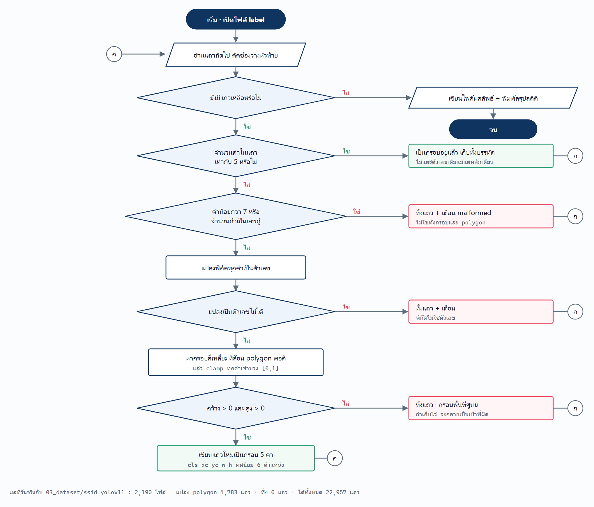
ส่วน 3 · Data Collection
ผังงานการทำความสะอาดป้ายกำกับ
▪ อ่านไฟล์ → นับจำนวนตัวเลขต่อบรรทัด
▪ เป็นกรอบอยู่แล้ว? ผ่าน
▪ เป็น polygon? แปลงเป็นกรอบครอบ (min/max) แล้วนับ
▪ รูปแบบไม่รู้จัก? บันทึกไว้และรายงาน ไม่ทิ้งเงียบ
ที่มา: รูป ก6 · 05_reports/diagrams-svg/
29
Notes:
นี่คือผังของสคริปต์ที่พวกเราเขียนแก้ปัญหาในแผ่นที่แล้วครับ หลักการออกแบบมีข้อเดียวคือ ทุกทางออกต้องถูกนับ ถ้าบรรทัดไหนรูปแบบไม่รู้จัก สคริปต์จะไม่ข้ามมันเงียบ ๆ แต่จะบันทึกไว้แล้วรายงานตอนจบ เหตุผลคือปัญหาเดิมเกิดจากความเงียบ ถ้าเครื่องมือที่มาแก้ก็เงียบอีก เราจะไม่รู้ว่ามันแก้ได้จริงไหมครับ

Slide 30
ส่วน 4
Model Training
ขยายขั้นที่ 6 ของผัง W-1
30

Slide 31
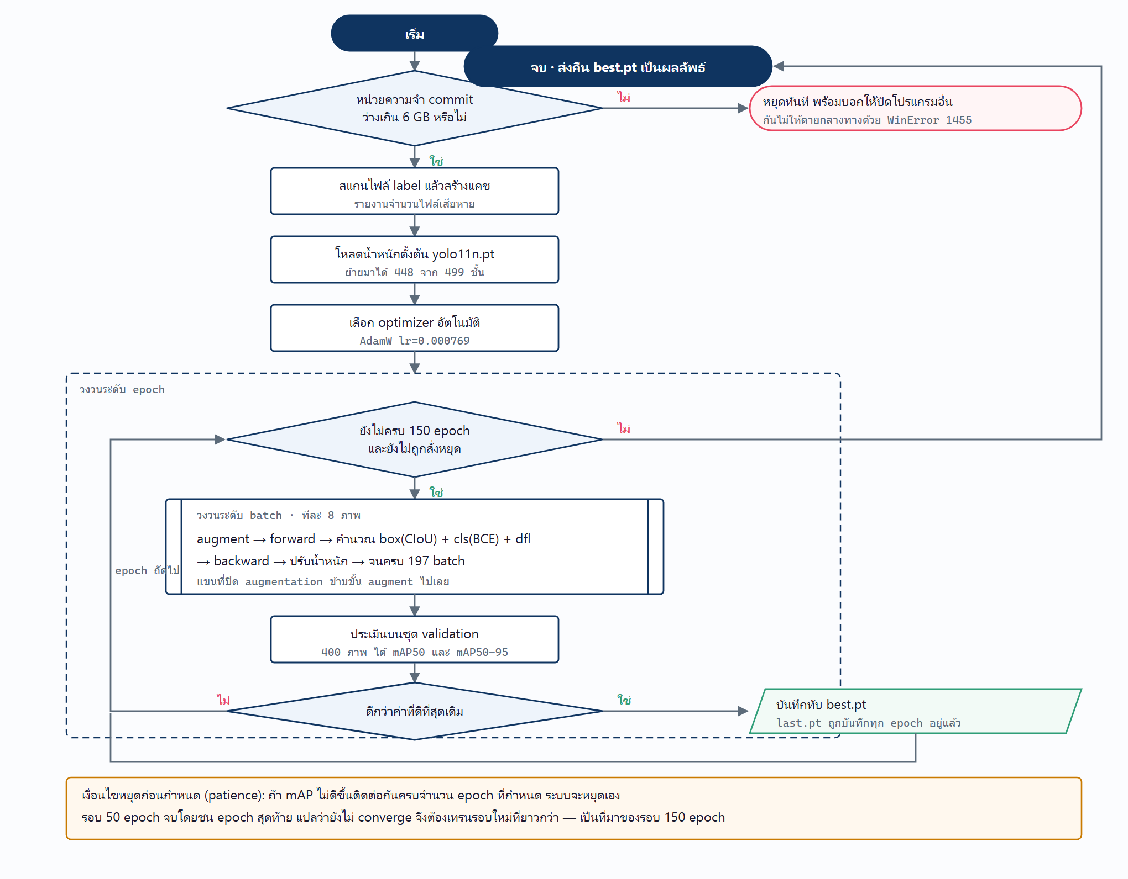
ส่วน 4 · Model Training
ผังงานการฝึก — best.pt กับ last.pt ไม่ใช่ไฟล์เดียวกัน
▪ last.pt = น้ำหนักของรอบสุดท้าย
▪ best.pt = น้ำหนักของรอบที่ทำคะแนนดีที่สุด (เลือกด้วย fitness = 0.1×mAP50 + 0.9×mAP50-95)
– (สองตัวชี้วัดนี้อธิบายละเอียดในแผ่นแรกของส่วนที่ 5)
▪ ทุกตัวเลขที่รายงานวันนี้มาจากการวัด `best.pt` ซ้ำ ไม่ใช่ตัวเลขที่ปรากฏใน log ตอนฝึก
ที่มา: รูป ก7 · 01_frame-extractor-tool/report_training_results.py
31
Notes:
ตอนฝึกจบ ultralytics เก็บไฟล์น้ำหนักให้สองไฟล์ครับ last.pt คือรอบสุดท้าย ส่วน best.pt คือรอบที่ดีที่สุด แต่คำว่า "ดีที่สุด" ในที่นี้ไม่ได้วัดจากคะแนนตัวเดียว มันวัดจากค่า fitness ซึ่งเป็นคะแนนผสมสองตัว โดยให้น้ำหนักตัวที่วัดความแม่นของตำแหน่งกรอบถึง 90 เปอร์เซ็นต์ — สองตัวนี้พวกเราจะอธิบายละเอียดในแผ่นแรกของส่วนถัดไปครับ ผลก็คือรอบที่ mAP50 สูงที่สุด กับรอบที่ถูกเก็บเป็น best.pt เป็นคนละรอบกัน ในรอบ 960 ของพวกเรา สองค่านี้ห่างกันถึง 53 รอบ เพราะฉะนั้นพวกเราจึงเขียนสคริปต์ให้โหลด best.pt มาวัดใหม่ทั้งหมด แล้วรายงานจากตัวเลขนั้น ไม่ใช้ตัวเลขที่ขึ้นในหน้าจอตอนฝึกครับ

Slide 32
ส่วน 4 · Model Training
การตั้งค่าและฮาร์ดแวร์
ไฮเปอร์พารามิเตอร์
ฮาร์ดแวร์และสภาพแวดล้อม
▪ epochs 150
▪ imgsz 960
▪ batch 8
▪ seed 42 (ทุกรอบเท่ากัน)
▪ optimizer auto · lr0/lrf 0.01/0.01
▪ momentum 0.937 · AMP เปิด
▪ GPU NVIDIA RTX 3050 Laptop · 4 GB
▪ เวลาฝึกรอบ 960 = 97.9 นาที
▪ workers=0 — เคยชนขีดจำกัดหน่วยความจำเสมือน
▪ ฝึกบนเครื่องส่วนบุคคล ไม่ใช้ Colab / GPU เช่า
▪ VS Code + Jupyter Notebook
▪ torch 2.13.0+cu126
ค่าที่ปรับเองมีไม่กี่ตัว ที่เหลือคือค่าเริ่มต้นของ Ultralytics — ไม่มีการจูนแบบเดา
ที่มา: assets/results-comparison/val/hyperparameter_summary.md
32
Notes:
ค่าที่ใช้ฝึกอยู่ทางซ้ายครับ สิ่งที่พวกเราอยากเน้นคือค่าที่พวกเราปรับเองมีไม่กี่ตัว คือจำนวนรอบ ขนาดภาพ batch และ seed ที่เหลือเป็นค่าเริ่มต้นของ Ultralytics ทั้งหมด เหตุผลคือถ้าพวกเราจูนค่าหลายตัวพร้อมกัน จะสรุปไม่ได้ว่าผลที่ดีขึ้นมาจากอะไร ทางขวาเป็นฮาร์ดแวร์ครับ การ์ดจอ 4 กิกะไบต์ รอบ 960 ใช้เวลาประมาณหนึ่งชั่วโมงสามสิบแปดนาที ค่า workers=0 ที่เห็นไม่ใช่ค่าเริ่มต้น พวกเราตั้งเองเพราะเคยชนขีดจำกัดหน่วยความจำเสมือนของ Windows แล้วการฝึกล้มกลางคัน

Slide 33
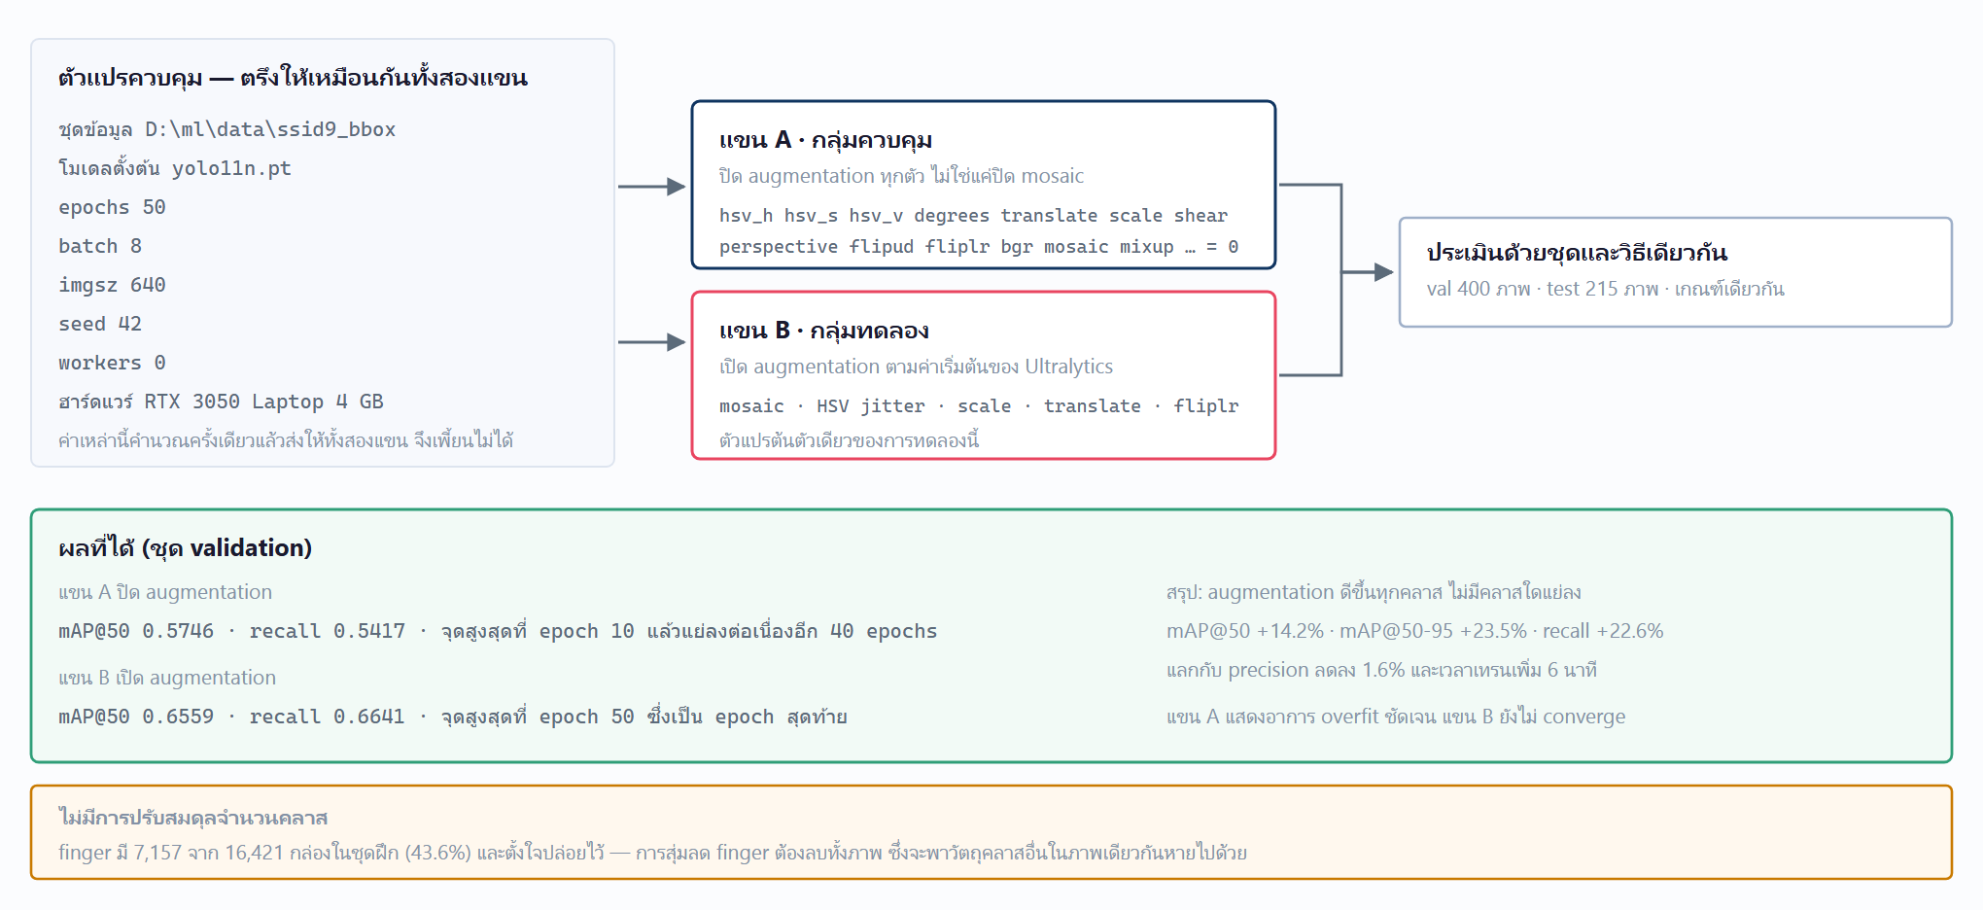
ส่วน 4 · Model Training
การออกแบบการทดลองแบบ A/B
คุมให้เท่ากันหมด: ชุดข้อมูล · น้ำหนักตั้งต้น (yolo11n.pt) · จำนวนรอบ (50) · batch (8) · ขนาดภาพ (640) · seed (42) — ต่างกันข้อเดียว: เปิด/ปิด augmentation
ที่มา: รูป ก5 · assets/results-comparison/val/hyperparameter_summary.md
33
Notes:
พวกเราออกแบบการทดลองแบบ A/B ครับ หลักการมีข้อเดียวคือ ระหว่างสองแขนของการทดลอง ต้องมีตัวแปรที่ต่างกันเพียงตัวเดียว พวกเราจึงล็อกทุกอย่างให้เท่ากัน — ชุดข้อมูลเดียวกัน เริ่มจากน้ำหนักตั้งต้นตัวเดียวกัน จำนวนรอบเท่ากัน batch เท่ากัน ขนาดภาพเท่ากัน และที่สำคัญคือ seed เท่ากัน ซึ่งหมายความว่าการสุ่มทั้งหมดในการฝึกจะเหมือนกันทุกประการ เหลือความต่างข้อเดียวคือเปิดหรือปิด augmentation ถ้าผลออกมาต่างกัน เราจึงบอกได้ว่ามันมาจากตัวแปรนั้นจริง ๆ ครับ

Slide 34
ส่วน 4 · Model Training
ปัญหาที่เจอระหว่างพัฒนา และวิธีแก้
▪ สี่เรื่องนี้เกิดขึ้นจริง ไม่ใช่สิ่งที่คาดว่าจะเกิด
▪ 1. การฝึกรอบ 960 ถูกขัดจังหวะที่รอบ 115 จาก 150 → สั่งฝึกต่อจาก last.pt ของตัวเอง
– ยังเป็นการฝึก 150 รอบชุดเดียวกัน ไม่ใช่เริ่มจากโมเดลอื่น
▪ 2. เคยสรุปผิดว่าเว็บแอปเสิร์ฟโมเดล 960 ที่ความละเอียด 640 → ไปวัดจริง 30 เฟรม พบว่าสรุปผิด
– แล้วแก้เอกสารย้อนหลังทุกที่
▪ 3. ป้ายกำกับปนกันระหว่างกรอบกับรูปหลายเหลี่ยม → เงียบ ไม่มี error (ส่วนที่ 3)
▪ 4. หน่วยความจำเสมือนชนขีดจำกัด ตอนลองใช้ dataloader หลาย worker → ตั้ง workers=0
ที่มา: commit ac63674 · f367aa1 · baf1175 · รูป ก2
34
Notes:
แผ่นนี้พวกเราตั้งใจใส่ไว้ครับ เพราะคิดว่าปัญหาที่เจอระหว่างทางบอกอะไรได้มากกว่าผลสุดท้าย
เรื่องแรก การฝึกรอบ 960 ถูกขัดจังหวะที่รอบที่ 115 จาก 150 พวกเราสั่งให้ฝึกต่อจากไฟล์น้ำหนักของตัวมันเอง ซึ่ง ultralytics จะอ่านค่าการตั้งค่าทั้งหมดกลับมาจาก checkpoint เอง ผลจึงยังเป็นการฝึก 150 รอบชุดเดียวกัน ไม่ใช่การเริ่มจากโมเดลคนละตัว ที่เรียนไว้เพราะในตารางไฮเปอร์พารามิเตอร์ อาจารย์จะเห็นว่าแถว model ของรอบนี้เป็น path ของ last.pt ไม่เหมือนอีกสามรอบ
เรื่องที่สองเป็นเรื่องที่พวกเราภูมิใจที่สุด คือพวกเราเคยสรุปจากการอ่านโค้ดว่าเว็บแอปเสิร์ฟโมเดล 960 ที่ความละเอียด 640 ซึ่งจะทำให้เสียประโยชน์ของความละเอียดไป แล้วเขียนลงเอกสารไปแล้ว ต่อมาพวกเราไปวัดจริง 30 เฟรม แล้วพบว่าข้อสรุปนั้นผิด ไลบรารีใช้ค่าของ checkpoint เองอยู่แล้ว พวกเราจึงกลับไปแก้เอกสารย้อนหลังทุกที่พร้อมระบุวันที่แก้ครับ

Slide 35
ส่วน 5
Model Result
ขยายขั้นที่ 7 ของผัง W-1 · ส่วนที่ยาวที่สุด
35

Slide 36
ส่วน 5 · Model Result
อ่านตัวชี้วัดยังไง
ตัวชี้วัด | ถามว่าอะไร | ตัวอย่างจากงานนี้
IoU | กรอบที่ทำนายซ้อนทับกรอบจริงกี่เปอร์เซ็นต์ | IoU 0.5 = ซ้อนทับครึ่งหนึ่ง = "ถูกแบบคร่าว ๆ"
precision | ในสิ่งที่โมเดลบอกว่าเจอ ถูกกี่ % | 0.73 = บอกว่าเจอ 100 อัน ถูกจริง 73
recall | ในของที่มีอยู่จริง โมเดลเจอกี่ % | needle 0.36 = มีเข็ม 100 อัน เจอ 36
mAP50 | ค่าเฉลี่ยความแม่นที่ IoU 0.50 | ตัวอย่าง: 0.7160 (รอบ aug960, รวม Stitch Scissors)
mAP50-95 | เฉลี่ยตั้งแต่ IoU 0.50 ถึง 0.95 → วัดคุณภาพการวางตำแหน่ง | 0.4532 — ต่ำกว่าเสมอ เพราะเกณฑ์เข้มกว่ามาก
▪ mAP50 บอกว่า "เจอไหม" · mAP50-95 บอกว่า "กรอบตรงแค่ไหน" — สองอย่างนี้ขยับไม่พร้อมกันเสมอไป และในงานนี้มันขยับไม่พร้อมกันจริง ๆ (แผ่นถัดไป)
ที่มา: ตัวเลขตัวอย่างในตารางมาจาก assets/results-960/val/aug960_overall_metrics.md และ aug960_per_class_metrics.md · นิยามตัวชี้วัดตาม COCO evaluation protocol
36
Notes:
ก่อนดูตัวเลข ขออนุญาตอธิบายตัวชี้วัดสักครู่ครับ
เริ่มจาก IoU คือการวัดว่ากรอบที่โมเดลทำนายซ้อนทับกรอบที่คนตีไว้กี่เปอร์เซ็นต์ ถ้า IoU เกินเกณฑ์ที่ตั้งไว้ ถือว่าทำนายถูก
precision กับ recall เป็นคู่กันครับ precision ถามว่าในสิ่งที่โมเดลบอกว่าเจอ ถูกกี่เปอร์เซ็นต์ ส่วน recall ถามกลับด้าน คือในของที่มีอยู่จริง โมเดลเจอกี่เปอร์เซ็นต์ สองค่านี้มักแลกกัน ถ้าอยากเจอเยอะก็จะผิดเยอะขึ้น
mAP50 คือค่าเฉลี่ยความแม่นเมื่อใช้เกณฑ์ IoU ที่ 0.5 ซึ่งค่อนข้างผ่อนปรน — กรอบถูกคร่าว ๆ ก็ผ่านแล้ว นี่คือเลขหัวข่าวที่คนมักอ้างถึง
ส่วน mAP50-95 เข้มกว่ามาก เพราะเฉลี่ยตั้งแต่เกณฑ์ 0.5 ไปจนถึง 0.95 มันจึงวัดคุณภาพของการวางตำแหน่งกรอบ ไม่ใช่แค่ว่าเจอหรือไม่เจอ
สรุปสั้น ๆ คือ mAP50 บอกว่า "เจอไหม" ส่วน mAP50-95 บอกว่า "กรอบตรงแค่ไหน" และในงานนี้ สองค่านี้ขยับไม่พร้อมกัน ซึ่งเป็นประเด็นสำคัญที่จะเล่าในอีกไม่กี่แผ่นครับ

Slide 37
ส่วน 5 · Model Result
augmentation ชนะขาด และดีขึ้นทุกคลาส
ปิด augmentation (noaug · 50 รอบ · 640)
เปิด augmentation (aug · 50 รอบ · 640)
▪ mAP50 0.5746
▪ mAP50-95 0.3245
▪ precision 0.6985
▪ recall 0.5417
▪ mAP50 0.6559
▪ mAP50-95 0.4007
▪ precision 0.6872
▪ recall 0.6641
ดีขึ้นทุกคลาส ไม่มีคลาสไหนแย่ลง — ซึ่งค้านสมมติฐานที่พวกเราตั้งไว้เองว่า mosaic augmentation น่าจะทำร้ายวัตถุขนาดเล็ก
ที่มา: assets/results-comparison/val/benchmark_comparison.md
37
Notes:
ผลการทดลอง A/B ครับ แขนซ้ายปิด augmentation แขนขวาเปิด ต่างกันแค่ตัวแปรนี้ตัวเดียว mAP50 ขึ้นจาก 0.57 เป็น 0.66 mAP50-95 ขึ้นจาก 0.32 เป็น 0.40 และ recall ขึ้นเยอะที่สุด จาก 0.54 เป็น 0.66 มีแค่ precision ที่ลดลงนิดเดียว ซึ่งเป็นเรื่องปกติเมื่อ recall เพิ่ม
สิ่งที่พวกเราอยากเรียนคือประโยคข้างล่างครับ — ผลนี้ค้านสมมติฐานที่พวกเราตั้งไว้เอง ก่อนทดลอง พวกเรากังวลว่า mosaic augmentation ซึ่งเป็นการเอาสี่ภาพมาต่อกันแล้วย่อ จะทำให้วัตถุเล็กอย่างเข็มยิ่งเล็กลงไปอีก และน่าจะทำให้ผลแย่ลง แต่พอวัดจริง ทุกคลาสดีขึ้นหมด ไม่มีคลาสไหนแย่ลงเลย พวกเราจึงเดินหน้าใช้ augmentation ในทุกรอบต่อมา

Slide 38
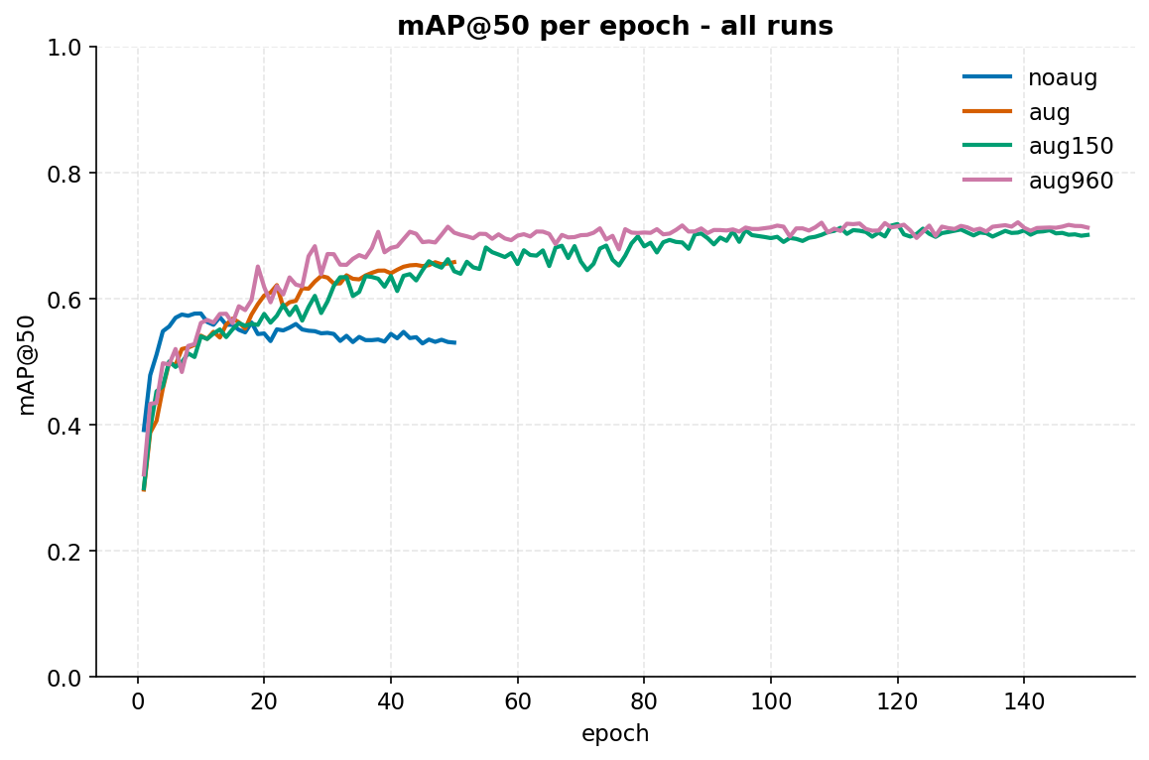
ส่วน 5 · Model Result
หลักฐานว่าแขนที่ปิด augmentation เกิด overfitting
แขนที่เปิด augmentation ยังดีขึ้นจนรอบสุดท้าย (50/50) → ยังมีที่ให้ไปต่อ — นี่คือเหตุผลที่ตัดสินใจฝึกยาว 150 รอบในรอบถัดไป
ที่มา: assets/results-comparison/val/comparison_map50_curves.png · benchmark_comparison.md (best_epoch)
38
Notes:
กราฟนี้คือหลักฐานว่าทำไม augmentation ถึงสำคัญกับชุดข้อมูลเล็กครับ แกนนอนคือรอบการฝึก แกนตั้งคือคะแนนบนชุดตรวจสอบ เส้นของแขนที่ปิด augmentation ขึ้นถึงจุดสูงสุดตั้งแต่รอบที่ 10 จาก 50 แล้วก็ลงเรื่อย ๆ อีก 40 รอบ นั่นคืออาการ overfitting ชัดเจน — โมเดลเริ่มจำภาพฝึกแทนที่จะเรียนรู้ลักษณะทั่วไป ส่วนเส้นของแขนที่เปิด augmentation ยังขึ้นอยู่จนถึงรอบสุดท้าย ซึ่งแปลว่าถ้าฝึกต่อน่าจะดีขึ้นอีก — และนั่นคือเหตุผลที่พวกเราตัดสินใจฝึกยาว 150 รอบในรอบถัดไปครับ

Slide 39
ส่วน 5 · Model Result
เทียบทั้งสี่รอบ — 640 กับ 960 คะแนนรวมเท่ากัน
รอบการทดลอง | mAP50 | mAP50-95 | precision | recall | รอบ | เวลา (นาที)
noaug · 640 | 0.5746 | 0.3245 | 0.6985 | 0.5417 | 50 | 43.5
aug · 640 | 0.6559 | 0.4007 | 0.6872 | 0.6641 | 50 | 49.7
aug150 · 640 | 0.7163 | 0.4366 | 0.7702 | 0.7090 | 150 | 162.6
aug960 · 960 | 0.7160 | 0.4532 | 0.7335 | 0.7173 | 150 | 97.9
▪ 0.7163 เทียบกับ 0.7160 — แทบไม่ต่างกันเลย เพิ่มความละเอียดแล้ว mAP50 ไม่ขึ้น สิ่งที่ 960 ได้เพิ่มคือ mAP50-95 (0.4366 → 0.4532) และ recall ของ needle
⚠ ทุกแถวรวม Stitch Scissors ที่มี 16 กรอบอยู่ด้วย — ตัดออก รอบ 960 เหลือ 0.6990
ที่มา: assets/results-comparison/val/benchmark_comparison.md
39
Notes:
ตารางนี้คือการเทียบทั้งสี่รอบครับ สองแถวบนคือการทดลอง A/B ที่เพิ่งเล่าไป แถวที่สามคือฝึกยาว 150 รอบที่ความละเอียด 640 และแถวล่างคือฝึก 150 รอบที่ความละเอียด 960
พวกเราขอชี้ประเด็นที่สำคัญที่สุดของตารางนี้เองเลยครับ — การเพิ่มความละเอียดจาก 640 เป็น 960 ไม่ได้ทำให้คะแนนรวมดีขึ้น 0.7163 กับ 0.7160 คือแทบเท่ากัน ต่างกันในหลักหมื่น ซึ่งไม่มีนัยสำคัญ
ถ้าพวกเราเขียนสไลด์ว่า "เพิ่มความละเอียดแล้วคะแนนดีขึ้น" นั่นจะไม่ตรงกับข้อมูล สิ่งที่ 960 ได้เพิ่มจริง ๆ มีสองอย่าง อย่างแรกคือ mAP50-95 ขึ้นจาก 0.4366 เป็น 0.4532 ซึ่งแปลว่ากรอบวางตำแหน่งได้แม่นขึ้น อย่างที่สองคือ recall ของคลาส needle ซึ่งเป็นเป้าหมายที่พวกเราตั้งไว้ตั้งแต่ต้น จะเล่าละเอียดในอีกไม่กี่แผ่น
และขอย้ำหมายเหตุด้านล่างครับ ตัวเลขทุกแถวในตารางนี้รวม Stitch Scissors ที่มีแค่ 16 กรอบอยู่ด้วย ถ้าตัดคลาสนั้นออก ค่าเฉลี่ย 8 คลาสของรอบ 960 คือ 0.6990 ไม่ใช่ 0.7160 ครับ
ถ้าถูกถาม "งั้นทำไมยังเลือก 960": ดูสไลด์สำรอง B2 · สรุป: เลือกเพราะได้สิ่งที่ตั้งใจจะได้ (ตำแหน่งแม่นขึ้น + เห็นวัตถุเล็กมากขึ้น) ไม่ใช่เพราะเลขหัวข่าวสวยกว่า และรอบ 960 ยังใช้เวลาฝึกน้อยกว่า

Slide 40
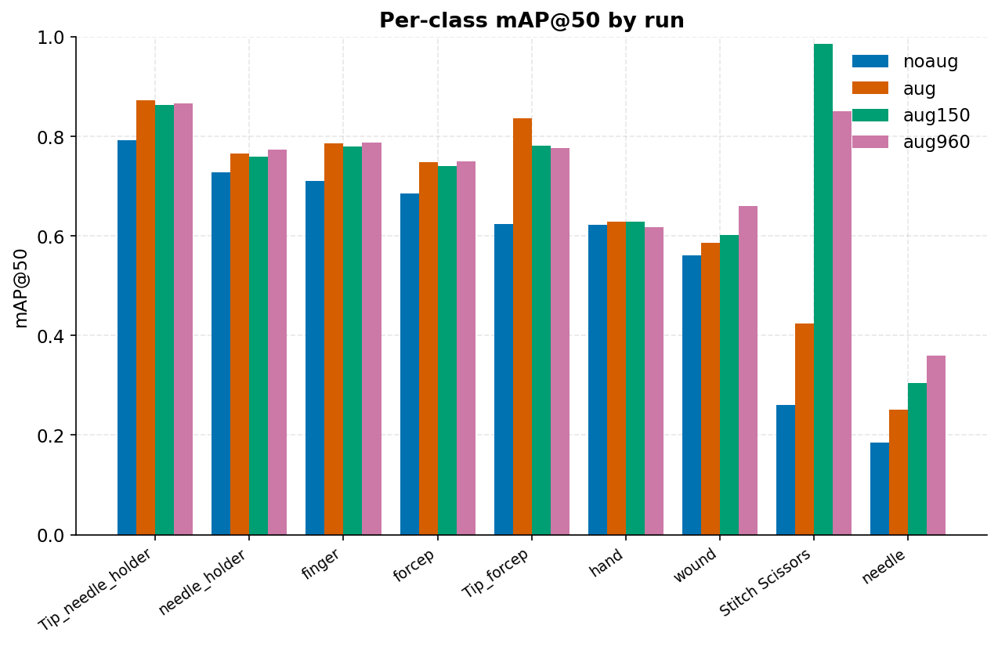
ส่วน 5 · Model Result
ผลรายคลาสเทียบทั้งสี่รอบ
คลาสที่ได้ประโยชน์จากความละเอียด คือคลาสที่วัตถุเล็ก — คลาสที่วัตถุใหญ่แทบไม่ขยับ
ที่มา: assets/results-comparison/val/comparison_per_class_map50.png
40
Notes:
กราฟนี้แยกผลออกเป็นรายคลาสครับ แต่ละคลาสมีสี่แท่งตามสี่รอบการทดลอง สิ่งที่อยากให้อาจารย์สังเกตคือ คลาสที่แท่งสุดท้ายซึ่งเป็นรอบ 960 สูงขึ้นชัด เป็นคลาสที่วัตถุมีขนาดเล็ก ส่วนคลาสที่วัตถุใหญ่อย่าง hand หรือ needle_holder แทบไม่ขยับเลย รูปแบบนี้แหละครับที่ทำให้พวกเราเชื่อว่ามันเป็นเรื่องขนาดวัตถุจริง ๆ ไม่ใช่ความบังเอิญ

Slide 41
ส่วน 5 · Model Result
แบบจำลองที่ดีที่สุด
baseline9-reannot · YOLO11n · 150 รอบ · imgsz 960 · batch 8 · seed 42 · ชุดข้อมูล re-annotated
0.7225
0.4444
0.7212
0.4352
mAP50 · ชุดตรวจสอบ
mAP50-95 · ชุดตรวจสอบ
mAP50 · ชุดทดสอบ
mAP50-95 · ชุดทดสอบ
▪ ชุดตรวจสอบ precision 0.7359 / recall 0.7290 · ชุดทดสอบ precision 0.7158 / recall 0.7645
▪ นี่คือโมเดลที่ทีมเลือกใช้ต่อจากนี้ — ฝึกจากชุดข้อมูลที่กำกับเพิ่มแล้ว (2,489 ภาพ ใหญ่กว่าเดิม) เหตุผลที่เลือกคือข้อมูลใหม่กว่า/เยอะกว่า และ needle recall ดีขึ้นชัดเจนบนชุดของตัวเอง (ดูแผ่นถัดไป)
⚠ ชุดนี้แบ่ง val/test ใหม่คนละชุดกับรอบก่อนหน้า (aug960 0.7160 รวม Stitch Scissors) — เทียบตรง ๆ ทางสถิติไม่ได้
ที่มา: assets/results-reannot/val/benchmark_comparison.md · assets/results-reannot/val/baseline9-reannot_overall_metrics.md · assets/results-reannot/test/baseline9-reannot_overall_metrics.md
41
Notes:
นี่คือแบบจำลองที่ทีมเลือกใช้ต่อจากนี้ครับ ชื่อรุ่นคือ baseline9-reannot ฝึกด้วยชุดข้อมูลรุ่นที่สองที่ทีมกลับไปกำกับเพิ่ม ได้ mAP50 บนชุดตรวจสอบ 0.7225 บนชุดทดสอบซึ่งโมเดลไม่เคยเห็นเลยได้ 0.7212 — สองค่านี้ต่างกันแค่ 0.13 จุด ใกล้กันมาก ไม่มีสัญญาณ overfitting เลยครับ
ขอเรียนตรง ๆ ว่าชุดข้อมูลรุ่นนี้แบ่งชุดตรวจสอบใหม่ ต่างจากรอบ aug960 ก่อนหน้า (ที่ได้ 0.7160) พวกเราจึงไม่เอาสองตัวเลขนี้มาเทียบกันตรง ๆ ว่าตัวไหนชนะ เพราะวัดกันคนละชุดข้อมูลทางสถิติเทียบกันไม่ได้ เหตุผลจริงที่เลือกใช้ตัวนี้ต่อคือ มันฝึกจากข้อมูลที่กำกับเพิ่มแล้วและเยอะกว่าเดิม และคลาส needle ที่อ่อนที่สุดของเราดีขึ้นชัดเจนบนชุดของตัวเอง ซึ่งจะเล่าในแผ่นถัดไปครับ

Slide 42
ส่วน 5 · Model Result
ผลรายคลาสของแบบจำลองที่ดีที่สุด
คลาส | กรอบ (val) | precision | recall | mAP50
Stitch Scissors | 6 | 1.0000 | 0.7808 | 0.9721
Tip_needle_holder | 312 | 0.7141 | 0.8590 | 0.8200
needle_holder | 575 | 0.7764 | 0.7930 | 0.8100
finger | 1,924 | 0.6952 | 0.7931 | 0.7608
Tip_forcep | 158 | 0.7006 | 0.8101 | 0.7467
forcep | 352 | 0.7972 | 0.7017 | 0.7236
wound | 487 | 0.7179 | 0.5747 | 0.6819
hand | 371 | 0.5832 | 0.8260 | 0.5978
needle | 376 | 0.6388 | 0.4229 | 0.3893
ที่มา: assets/results-reannot/val/baseline9-reannot_per_class_metrics.md
42
Notes:
ตารางรายคลาสของ baseline9-reannot ครับ เรียงจากคะแนนสูงไปต่ำ คลาสที่ทำได้ดีที่สุดคือ Tip_needle_holder ที่ 0.82 ซึ่งเป็นคลาสที่พวกเราเพิ่มเข้ามาเองในระยะที่ 2
สองแถวที่ทำเครื่องหมายไว้คือแถวที่ต้องพูดถึงครับ แถว Stitch Scissors ได้คะแนนสูงถึง 0.97 แต่มีแค่ 6 กรอบในชุดตรวจสอบ ตัวเลขนี้เชื่อไม่ได้เหมือนเดิม ส่วนแถวล่างสุดคือ needle ซึ่งได้ 0.39 ต่ำกว่าคลาสอื่นมาก แต่ดีขึ้นจากรอบก่อนหน้า (0.36) และค่า recall ที่ 0.4229 แปลว่าในเข็ม 100 อันที่มีอยู่จริง โมเดลเจอแล้ว 42 อัน ขึ้นจาก 36 อันในรอบก่อน คลาสนี้คือหัวข้อของอีกสามแผ่นถัดไป เพราะพวกเราใช้เวลากับมันมากที่สุดครับ

Slide 43
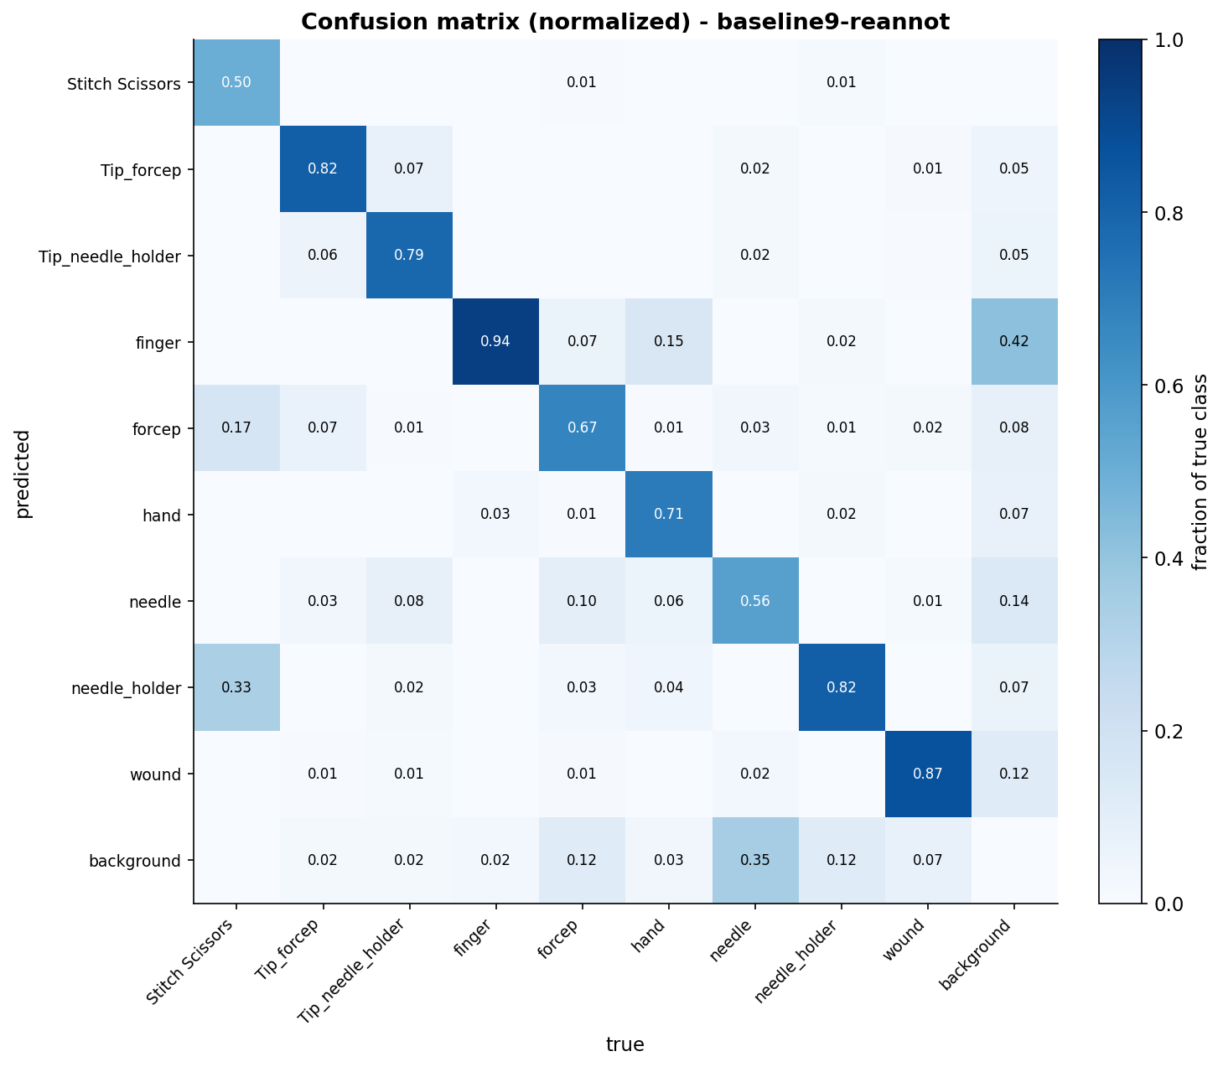
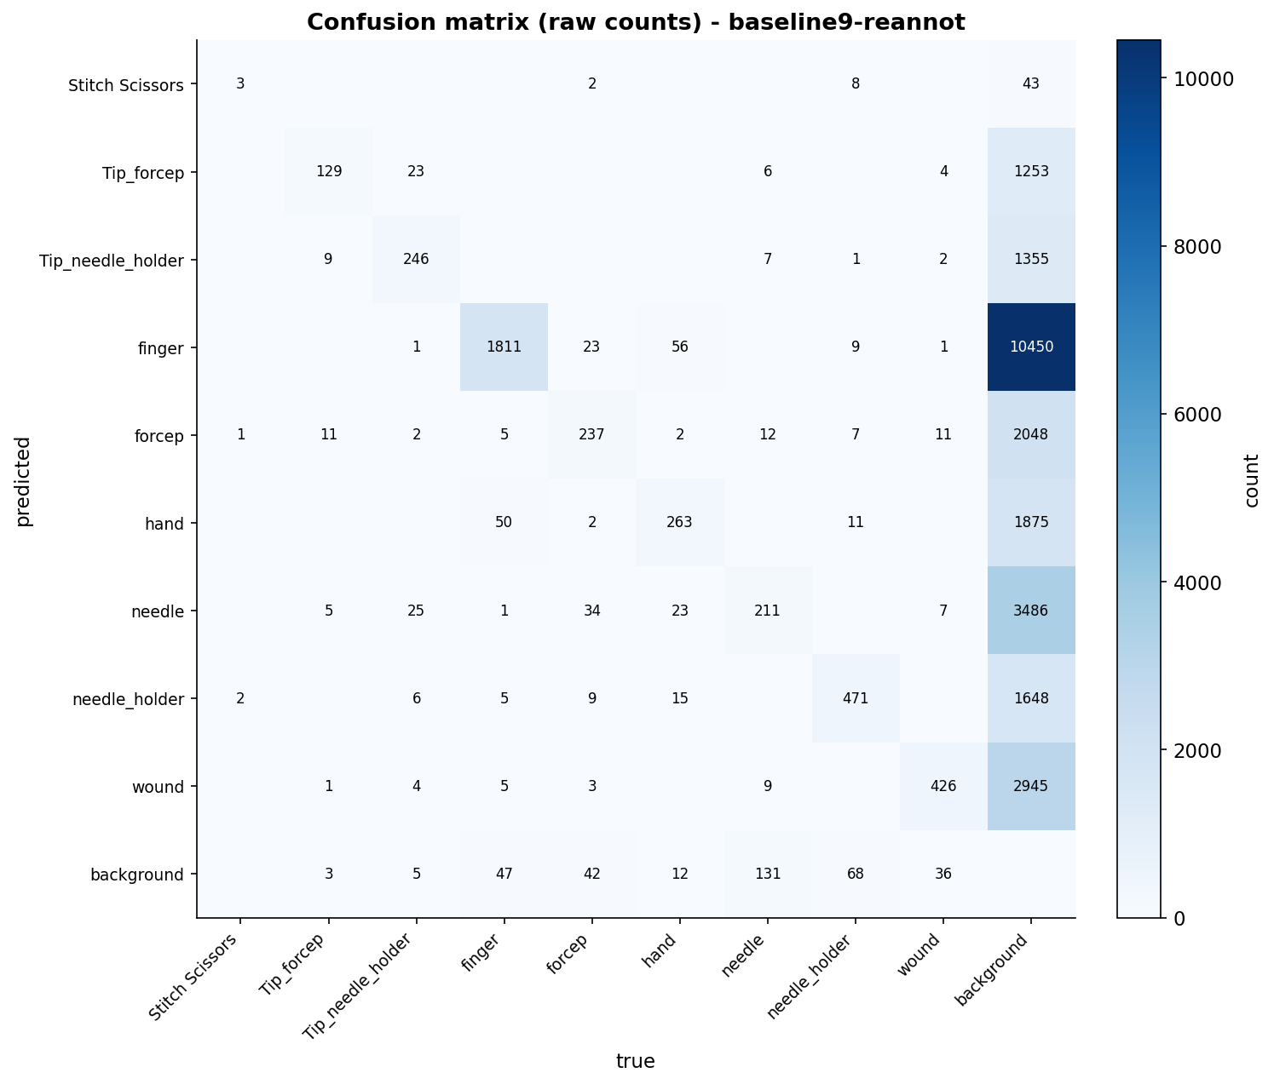
ส่วน 5 · Model Result
Confusion matrix — needle ไม่ได้ถูกสับสน แต่ถูก "มองไม่เห็น"
แบบสัดส่วน
แบบจำนวนจริง
ที่มา: assets/results-reannot/val/baseline9-reannot_confusion_matrix_normalized.png · assets/results-reannot/val/baseline9-reannot_confusion_matrix_raw.png
43
Notes:
สองภาพนี้คือเมทริกซ์ความสับสนของ baseline9-reannot ครับ ซ้ายเป็นแบบสัดส่วน ขวาเป็นจำนวนจริง
วิธีอ่านภาพซ้ายก่อนนะครับ แกนนอนคือคลาสที่เป็นจริง แกนตั้งคือคลาสที่โมเดลทำนาย ตัวเลขในแต่ละช่องคือสัดส่วนเทียบกับคลาสจริงคอลัมน์นั้น ถ้าโมเดลสมบูรณ์แบบ เลข 1.00 จะเรียงอยู่บนเส้นทแยงมุมทั้งหมด
ทีนี้ดูคอลัมน์ของ needle ครับ ค่าที่หลุดออกจากเส้นทแยงมุมส่วนใหญ่ไม่ได้ไปตกที่คลาสอื่น แต่ไปตกที่แถว background คือ "พื้นหลัง" — 0.35 เทียบกับที่หลุดไปคลาสอื่นรวมกันแค่ 0.10 นี่คือข้อมูลที่สำคัญมาก เพราะมันบอกว่าโมเดลไม่ได้สับสนว่าเข็มคือคีมคีบ แต่มันมองไม่เห็นเข็มตั้งแต่แรก สองอย่างนี้ต้องแก้คนละวิธีกันครับ ถ้าเป็นปัญหาจำแนกผิด ทางแก้คือเพิ่มข้อมูลหรือปรับ loss แต่ถ้าเป็นปัญหามองไม่เห็น ทางแก้คือเรื่องความละเอียดของภาพ ซึ่งสอดคล้องกับข้อสรุปเดิมในรอบก่อนหน้า
ภาพขวาเป็นเมทริกซ์เดียวกันแต่เป็นจำนวนจริง ไม่ได้ทำให้เป็นสัดส่วน — ใส่ไว้เพราะเมทริกซ์แบบสัดส่วนทำให้คลาสที่มีตัวอย่างน้อยดูมีน้ำหนักเท่ากับคลาสที่มีเยอะ ซึ่งจะทำให้อ่านผิดได้ครับ

Slide 44
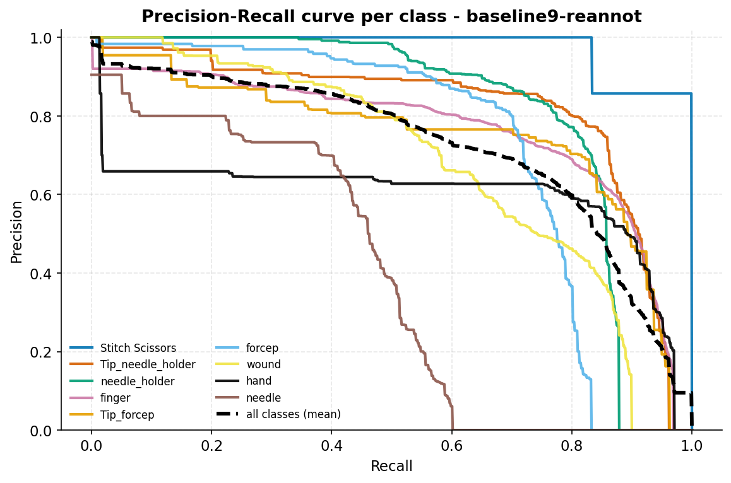
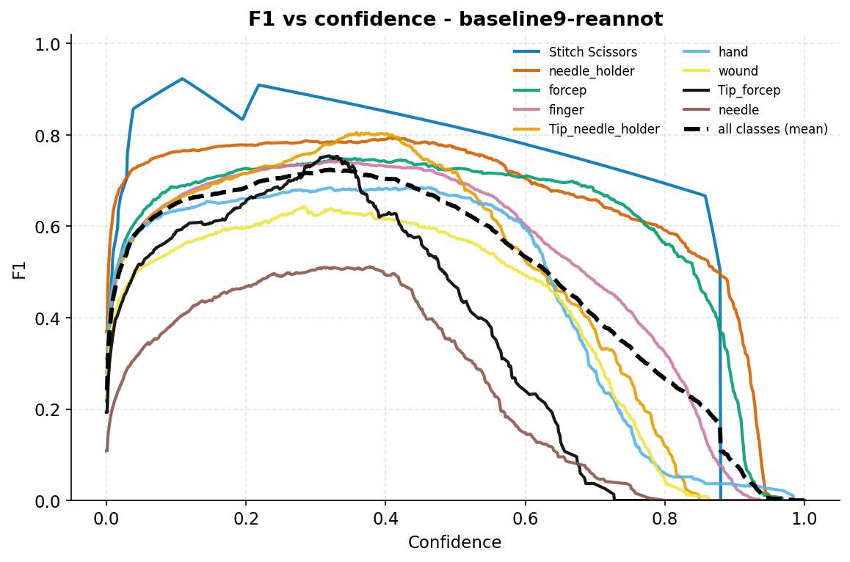
ส่วน 5 · Model Result
กราฟ Precision-Recall และ F1-confidence — จุดทำงานของระบบ
PR curve
F1-confidence curve
ที่มา: assets/results-reannot/val/baseline9-reannot_pr_curve_per_class.png · assets/results-reannot/val/baseline9-reannot_f1_confidence_curve.png · webapp/static/app.js
44
Notes:
สองกราฟนี้เป็นกราฟที่พวกเราใช้ตัดสินใจจริงครับ
ซ้ายคือกราฟ precision-recall แกนนอนคือ recall แกนตั้งคือ precision เส้นที่โค้งไปทางมุมขวาบนแปลว่าโมเดลทั้งเจอเยอะและถูกเยอะพร้อมกัน พื้นที่ใต้เส้นแต่ละเส้นคือค่า AP ของคลาสนั้น ซึ่งเฉลี่ยกันแล้วได้เป็น mAP เส้นที่อยู่ล่างสุดอย่างชัดเจนคือ needle ซึ่งสอดคล้องกับตารางรายคลาสที่เพิ่งดูไปครับ
ขวาคือกราฟ F1 ต่อค่าความเชื่อมั่น แกนนอนคือเกณฑ์ค่าความเชื่อมั่นที่เรายอมรับผล ถ้าตั้งสูงมาก โมเดลจะรายงานเฉพาะที่มั่นใจสุด ๆ ซึ่งแม่นแต่พลาดของจริงไปเยอะ ถ้าตั้งต่ำมาก จะเจอเยอะแต่มีผลผิดปนมาเยอะ จุดที่ F1 สูงที่สุดคือจุดสมดุล ค่าที่พวกเราตั้งเป็นค่าเริ่มต้นในเว็บแอปคือ 0.25 ครับ ซึ่งยังอยู่ใกล้จุดสมดุลของกราฟนี้ ไม่ได้ตั้งขึ้นมาลอย ๆ และเว็บแอปยังให้ผู้ใช้ปรับเกณฑ์รายคลาสได้ด้วย เพราะคลาสอย่าง needle เหมาะกับเกณฑ์ที่ต่ำกว่าคลาสอื่นตามที่เล่าไปในส่วนที่ 2

Slide 45
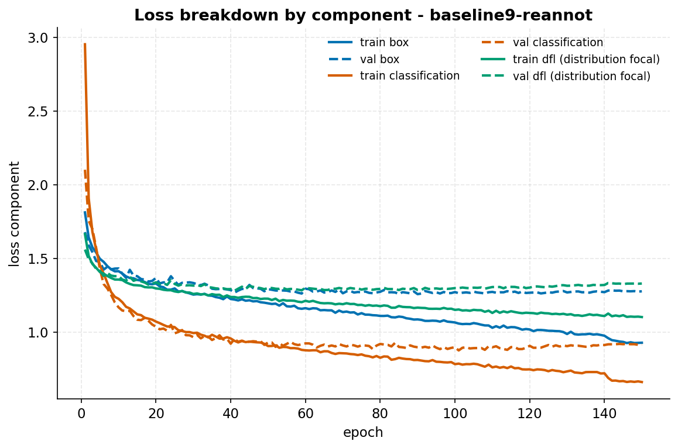
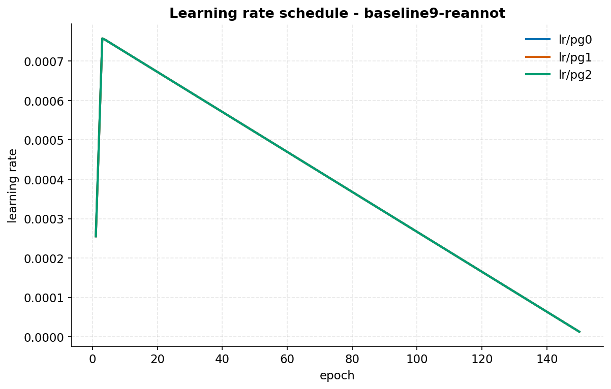
ส่วน 5 · Model Result
กราฟ loss สามเส้น และ learning rate
box / cls / dfl loss
learning rate schedule
ที่มา: assets/results-reannot/val/
45
Notes:
สองกราฟนี้เป็นข้อมูลประกอบครับ ซ้ายคือ loss สามตัวที่พูดถึงในส่วนที่ 2 ทั้งสามเส้นลดลงต่อเนื่องจนจบการฝึก ไม่มีเส้นไหนที่ลดแล้วกลับขึ้น ซึ่งเป็นสัญญาณว่าการฝึก 150 รอบไม่ได้นานเกินไป ขวาคือตารางการลดอัตราการเรียนรู้ ซึ่งเป็นค่าเริ่มต้นของ Ultralytics พวกเราไม่ได้ปรับ เหมือนกันทุกรอบการทดลอง ไม่ว่าจะฝึกจากชุดข้อมูลไหน

Slide 46
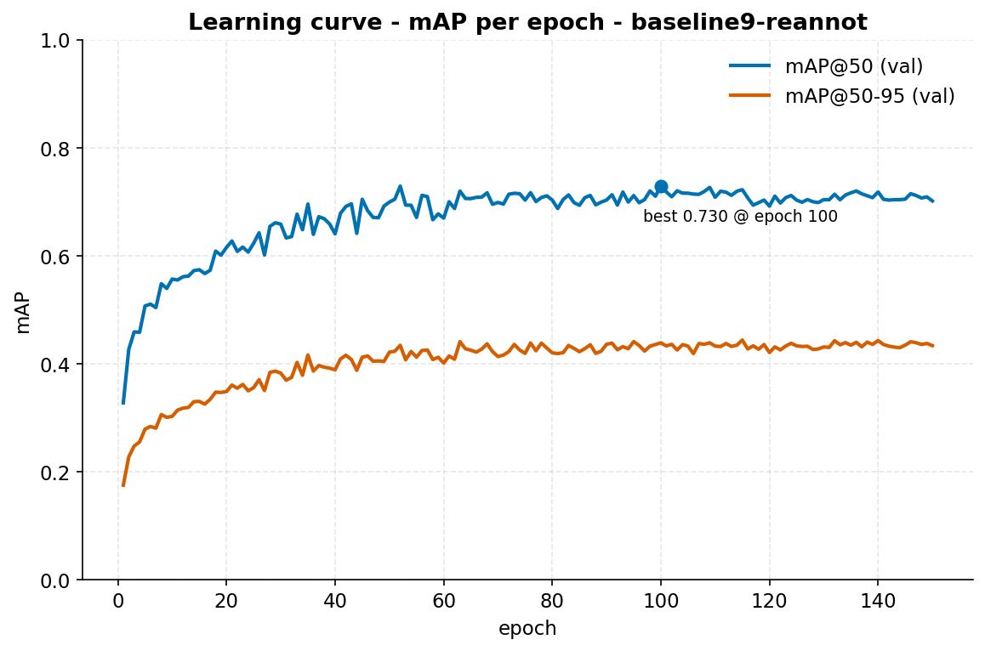
ส่วน 5 · Model Result
Learning curve — mAP ต่อรอบการฝึก
คะแนนนิ่งตั้งแต่ราวรอบ 60-70 แล้ว — best.pt ที่ fitness สูงสุดมาจากรอบที่ 100 ไม่ใช่รอบสุดท้าย
ที่มา: assets/results-reannot/val/baseline9-reannot_learning_curve_map.png · assets/results-reannot/val/benchmark_comparison.md (best_epoch)
46
Notes:
กราฟนี้ต่างจากรอบ aug960 ก่อนหน้าที่เล่าไปครับ — รอบนั้นคะแนนยังไต่ขึ้นช้า ๆ จนจบ 150 รอบ แต่รอบนี้ mAP ขึ้นเร็วในช่วงแรกแล้วนิ่งเป็นเส้นราบตั้งแต่ราวรอบ 60-70 จุดที่ Ultralytics เลือกเป็น best.pt ด้วยค่า fitness สูงสุดคือรอบที่ 100 จาก 150 ไม่ใช่รอบสุดท้าย พวกเรายังฝึกให้ครบ 150 รอบเพื่อความชัวร์ว่าไม่มีจุดที่ดีกว่านี้อยู่ข้างหน้าอีก แต่ในทางปฏิบัติโมเดลนิ่งไปแล้วตั้งแต่ก่อนถึงรอบที่ 100 ครับ

Slide 47
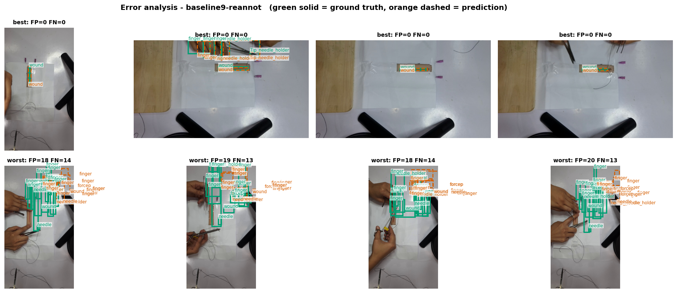
ส่วน 5 · Model Result
ตัวอย่างภาพที่แบบจำลองทำผิด
ภาพที่พลาดมากที่สุดคือฉากที่มีมือและนิ้วซ้อนกันหนาแน่น — กรอบ finger จำนวนมากในพื้นที่แคบ (เขียวทึบ = กรอบจริง · ส้มประ = กรอบที่ทำนาย)
ที่มา: assets/results-reannot/val/baseline9-reannot_error_analysis_grid.png
47
Notes:
พวกเราคิดว่าการแสดงเฉพาะตัวเลขไม่พอครับ จึงดึงภาพที่โมเดลทำผิดออกมาดูด้วยตาจริง ๆ แถวบนคือภาพที่โมเดลทำถูกทั้งหมด ไม่มีกรอบเกิน ไม่มีกรอบขาด แถวล่างคือภาพที่แย่ที่สุด 4 ภาพ — จะเห็นว่าทั้งสี่ภาพเป็นฉากที่มือหลายนิ้วซ้อนทับกันแน่นมาก ทำให้มีทั้งกรอบเกิน (FP) และกรอบขาด (FN) พร้อมกันเยอะ ส่วนใหญ่เป็นกรอบ finger ที่ซ้อนกัน จนโมเดลแยกไม่ออกว่านิ้วไหนเป็นนิ้วไหน ไม่ใช่ปัญหาของ needle ล้วน ๆ ในภาพชุดนี้ สอดคล้องกับที่ confusion matrix บอกไว้แค่บางส่วน — needle ยังมีปัญหามองไม่เห็นอยู่จริง แต่ในภาพตัวอย่างที่แย่ที่สุดของรอบนี้ ความหนาแน่นของนิ้วมือคือปัจจัยที่เห็นชัดกว่าครับ

Slide 48
ส่วน 5 · Model Result · เจาะลึก needle ขั้นที่ 1
80.9%
ของกรอบ needle เล็กกว่าเกณฑ์ "วัตถุขนาดเล็ก" ของ COCO
ด้านสั้นมัธยฐานของ needle = 12.4 พิกเซล ที่ขนาดภาพ 640 เทียบกับ needle_holder ที่ 111.9 พิกเซล และ hand ที่ 128.7 พิกเซล ก่อนจะแก้ปัญหา เราวัดมันก่อน
ที่มา: assets/results-boxsize/box_size_by_class.md
48
Notes:
มาถึงส่วนที่พวกเราใช้เวลามากที่สุดครับ หลังจากรู้ว่า needle เป็นปัญหา "มองไม่เห็น" คำถามต่อไปคือมันเล็กแค่ไหนจริง ๆ พวกเราเขียนสคริปต์อ่านไฟล์ป้ายกำกับทุกไฟล์ แล้ววัดขนาดกรอบของทุกคลาสออกมา สคริปต์นี้ไม่โหลดโมเดล ไม่ใช้ GPU อ่านไฟล์ข้อความอย่างเดียว
ผลคือตัวเลขบนจอครับ 80.9 เปอร์เซ็นต์ของกรอบ needle เล็กกว่าเกณฑ์ที่ COCO เรียกว่าวัตถุขนาดเล็ก ซึ่งคือพื้นที่ต่ำกว่า 32 คูณ 32 พิกเซล และด้านสั้นของเข็มโดยเฉลี่ยคือ 12.4 พิกเซล ที่ความละเอียดภาพ 640 เทียบกับคีมจับเข็มที่ 112 พิกเซล และมือที่ 129 พิกเซล คือต่างกันเกือบสิบเท่า
จุดสำคัญของแผ่นนี้ไม่ใช่ตัวเลข แต่คือลำดับครับ — พวกเราวัดก่อน แล้วค่อยแก้ ไม่ได้เดาว่ามันเล็กแล้วลองเพิ่มความละเอียดดู

Slide 49
ส่วน 5 · Model Result · เจาะลึก needle ขั้นที่ 2-3
เจาะลึก needle · ขั้นที่ 2-3 — ตั้งสมมติฐาน แล้วทดสอบ
imgsz 640 (aug150 · 150 รอบ)
imgsz 960 (aug960 · 150 รอบ · เปลี่ยนแค่ขนาดภาพ)
▪ needle recall (val) 0.2435
▪ needle recall (test) 0.2513
▪ needle mAP50 (val) 0.3047
▪ mAP50 รวม 0.7163
▪ needle recall (val) 0.3579
▪ needle recall (test) 0.3351
▪ needle mAP50 (val) 0.3603
▪ mAP50 รวม 0.7160 *(เท่าเดิม — รวม Stitch Scissors)*
สมมติฐาน: ถ้าเป็นปัญหาขนาด การเพิ่มความละเอียดต้องช่วย และต้องช่วยคลาสเล็กมากกว่าคลาสใหญ่ — คลาสที่ด้านสั้นเกิน 27 พิกเซล ขยับไม่ถึง 0.02
ที่มา: assets/results-comparison/{val,test}/*_per_class_metrics.md · results-boxsize/box_size_by_class.md
49
Notes:
พอวัดได้แล้ว พวกเราตั้งสมมติฐานครับ
สมมติฐานคือ ถ้าปัญหาของ needle เป็นเรื่องขนาดจริง การเพิ่มความละเอียดของภาพตอนฝึกต้องช่วย และต้องช่วยคลาสที่วัตถุเล็กมากกว่าคลาสที่วัตถุใหญ่ ข้อหลังนี้สำคัญมาก เพราะมันคือสิ่งที่แยก "คำอธิบาย" ออกจาก "ความบังเอิญ" ถ้าเพิ่มความละเอียดแล้วทุกคลาสดีขึ้นเท่า ๆ กัน แปลว่ามันไม่ได้เกี่ยวกับขนาด
พวกเราจึงฝึกใหม่ โดยเปลี่ยนแค่ค่าเดียว คือขนาดภาพจาก 640 เป็น 960 ทุกอย่างอื่นเท่าเดิมหมด
ผลคือ recall ของ needle ขึ้นจาก 0.2435 เป็น 0.3579 บนชุดตรวจสอบ และขึ้นจาก 0.2513 เป็น 0.3351 บนชุดทดสอบ คือดีขึ้นประมาณ 47 เปอร์เซ็นต์จากของเดิม ขณะที่คลาสที่มีด้านสั้นเกิน 27 พิกเซล ขยับไม่ถึง 0.02
และอย่างที่เรียนไว้ตอนตารางเทียบสี่รอบ — คะแนนรวมไม่ขึ้นเลย ยังอยู่ที่ 0.716 เท่าเดิม พวกเราถือว่านี่คือผลที่ตรงกับสมมติฐานที่สุด เพราะสมมติฐานไม่ได้บอกว่าคะแนนรวมจะขึ้น มันบอกว่าคลาสเล็กจะดีขึ้นและคลาสใหญ่จะไม่ขยับ ซึ่งเกิดขึ้นจริงทั้งสองข้อครับ
ถ้าถูกถาม "ทำไมไม่ขึ้นไป 1280 เลย": ต้นทุนการคำนวณโตตามกำลังสอง (6.5 → 14.8 GFLOPs แค่จาก 640 ไป 960) · VRAM 4 GB รับไม่ไหวที่ batch เท่าเดิม และเวลาฝึกจะเกินที่มี · เป็นงานระยะถัดไปที่ระบุไว้แล้ว

Slide 50
ส่วน 5 · Model Result
รอบที่สองของข้อมูล — กำกับเพิ่มแล้วได้อะไร
 | ชุดเดิม | ชุด re-annotated | เพิ่ม
ภาพ | 2,190 | 2,489 | +299
กรอบทั้งหมด | 22,957 | 24,421 | +1,464
needle | 1,944 | 2,050 | +106
wound | 2,463 | 2,739 | +276
needle_holder | 2,729 | 2,958 | +229
Tip_needle_holder | 1,467 | 1,691 | +224
finger | 9,884 | 10,332 | +448
Stitch Scissors | 29 | 36 | +7
▪ needle ยังเล็กเหมือนเดิม: 81.5% ต่ำกว่าเกณฑ์ small · ด้านสั้นมัธยฐาน 12.3 px
▪ โมเดล baseline9-reannot ที่เห็นผลไปแล้วในแผ่นก่อนหน้าฝึกจากชุดข้อมูลนี้เอง — best.pt มาจากรอบที่ 100/150
ที่มา: results_boxsize/box_size_by_class.md · results_reannot_boxsize/box_size_by_class.md · D:\ml\data\ssid9_reannot_resplit (1,792 / 448 / 249)
50
Notes:
กลับมาที่วงจรในส่วน W ครับ — นี่คือรอบที่สองของวงจรนั้นที่เกิดขึ้นจริง หลังจากได้โมเดลรอบแรก พวกเราเอามันกลับเข้าเว็บแอปแล้วใช้ช่วยกำกับข้อมูล ทีมมาตรวจและกำกับเพิ่ม แล้ว export ออกมาเป็นชุดข้อมูลรุ่นที่สอง ได้กรอบเพิ่มมา 1,464 กรอบ และภาพเพิ่ม 299 ภาพ ที่น่าสนใจคือคลาสที่ได้กรอบเพิ่มมากที่สุดเป็นคลาสที่ทีมรู้ตัวว่ากำกับตกไปในรอบแรก เช่น wound กับ needle_holder ส่วน Stitch Scissors เพิ่มได้แค่ 7 กรอบ เพราะในวิดีโอมันปรากฏน้อยจริง ๆ ไม่ใช่เพราะกำกับตก และขอเรียนว่า needle ยังเล็กเท่าเดิม — 81.5 เปอร์เซ็นต์ยังต่ำกว่าเกณฑ์ small การกำกับเพิ่มไม่ได้ทำให้วัตถุใหญ่ขึ้น มันแค่ให้ตัวอย่างมากขึ้นครับ โมเดลที่เห็นผลไปแล้วในแผ่นก่อนหน้าคือโมเดลที่ฝึกจากชุดข้อมูลรุ่นนี้เองครับ
ถ้าถูกถาม "ทำไมเวลาฝึกรอบนี้ 329 นาที นานกว่ารอบเดิมมาก (98 นาที)": ชุดข้อมูลใหญ่ขึ้น (2,489 vs 2,190 ภาพ) และรันแบบไม่ได้ถูกขัดจังหวะเหมือนรอบ aug960 (ซึ่งรอบนั้น 150 รอบจริงถูกแบ่งเป็นสองช่วงจาก resume) เวลาต่อรอบจึงเทียบตรง ๆ ไม่ได้เช่นกัน

Slide 51
ส่วน 5 · Model Result
การทดลองคัดกรอง 4 แบบ — ตัดคลาสทิ้งไม่ช่วย
แบบ | ชุดข้อมูลต่างยังไง | mAP50 | mAP50-95
baseline9-reannot | 9 คลาสครบ | 0.7169 | 0.4312
drop-stitch | ตัด Stitch Scissors ออก เหลือ 8 คลาส | 0.7062 | 0.4272
class5 | เหลือ 5 คลาสแบบระยะที่ 1 | 0.6807 | 0.4310
balanced-finger | สุ่มลด finger ให้สมดุลขึ้น | 0.5343 | 0.3006
▪ คำถาม: ถ้าชุดข้อมูลไม่สมดุล เราควรตัดคลาสที่มีน้อย หรือลดคลาสที่มีเยอะ ดีไหม? ทดลอง 4 แบบบนชุด re-annotated ที่ 50 รอบ คุมให้ต่างกันแค่ชุดข้อมูล
▪ ข้อสรุป: ทั้งการตัดคลาสและการลดตัวอย่าง ทำให้แย่ลงทั้งคู่ โดยเฉพาะการสุ่มลด finger ที่ทำให้คะแนนตกไป 18 จุด — เพราะภาพที่ถูกตัดออกมีคลาสอื่นติดไปด้วย
⚠ ตัวเลขชุดนี้วัดบนชุดตรวจสอบที่แบ่งใหม่ จึงเทียบกับ 0.7160 ของรอบเดิมตรง ๆ ไม่ได้
ที่มา: 01_frame-extractor-tool/results_reannot_screening/benchmark_comparison.md
51
Notes:
พอมีชุดข้อมูลใหม่ พวกเราตั้งคำถามว่า ในเมื่อชุดข้อมูลไม่สมดุลมาก เราควรจัดการความไม่สมดุลนั้นไหม และจัดการยังไงดี พวกเราจึงทดลองสี่แบบ โดยคุมทุกอย่างให้เท่ากันหมด ต่างกันแค่ชุดข้อมูลที่ป้อนเข้าไป
แบบแรกคือ 9 คลาสครบตามปกติ แบบที่สองตัด Stitch Scissors ที่มีน้อยมากออก แบบที่สามลดเหลือ 5 คลาสแบบระยะที่ 1 และแบบที่สี่สุ่มลดคลาส finger ที่มีเยอะที่สุดลง เพื่อให้สัดส่วนสมดุลขึ้น
ผลคือแบบที่ไม่ทำอะไรเลยชนะครับ การตัด Stitch Scissors ออกทำให้แย่ลงเล็กน้อย การลดเหลือ 5 คลาสแย่ลงชัดเจน แต่ที่แย่ที่สุดคือการสุ่มลด finger — ตกไปถึง 18 จุด เหตุผลที่พวกเราวิเคราะห์คือ ภาพที่มี finger เยอะ ก็คือภาพที่มีคลาสอื่นอยู่ในนั้นด้วย พอสุ่มตัดภาพออก เราไม่ได้ตัดแค่ finger แต่ตัดตัวอย่างของคลาสอื่นทิ้งไปด้วย
ข้อควรระวังที่ต้องเรียนคือ ตัวเลขชุดนี้วัดบนชุดตรวจสอบที่แบ่งใหม่ ไม่ใช่ชุดเดียวกับรอบก่อน พวกเราจึงเทียบเลข 0.7169 กับ 0.7160 ตรง ๆ ไม่ได้ แต่การเทียบสี่แบบนี้กันเองสะอาด เพราะทั้งสี่ใช้ชุดตรวจสอบเดียวกันครับ

Slide 52
ส่วน 5 · Model Result
ผลบนชุดทดสอบ — ไม่มีสัญญาณ overfitting ผิดปกติ
ชุดทดสอบคือชุดที่แบบจำลองไม่เคยเห็นเลยตลอดการฝึก
0.7212
0.4352
0.7158
0.7645
mAP50
mAP50-95
precision
recall
▪ ต่ำกว่าชุดตรวจสอบแค่ 0.13 จุด (0.7225 → 0.7212) — ใกล้กันกว่ารอบ aug960 เดิมที่ห่าง 1.5 จุด
▪ needle บนชุดทดสอบ: recall 0.4000 · mAP50 0.3338
ที่มา: assets/results-reannot/test/baseline9-reannot_overall_metrics.md · assets/results-reannot/test/baseline9-reannot_per_class_metrics.md
52
Notes:
แผ่นสุดท้ายของส่วนผลการทดลองครับ ชุดทดสอบคือชุดที่โมเดลไม่เคยเห็นเลยตลอดการฝึก และไม่ได้ถูกใช้เลือก checkpoint ด้วย ผลคือ 0.7212 ต่ำกว่าชุดตรวจสอบแค่ 0.13 จุด ซึ่งใกล้กันมาก ถ้าห่างกันมากกว่านี้มากจะเป็นสัญญาณว่าเราเผลอปรับโมเดลตามชุดตรวจสอบมากเกินไป แต่ในกรณีนี้ไม่มีสัญญาณแบบนั้นเลยครับ และผลของ needle บนชุดทดสอบก็ยังคงเป็นคลาสที่อ่อนที่สุดเหมือนบนชุดตรวจสอบ ทิศทางเดียวกัน

Slide 53
ส่วน 6
Web Application Demonstration
ขยายขั้นที่ 2, 3, 5, 8, 9 ของผัง W-1
53

Slide 54
ส่วน 6 · Web Application Demonstration
ทำไมโครงงานตรวจจับวัตถุถึงต้องมีเว็บแอป
▪ สามเหตุผล และไม่มีข้อไหนเป็น "อยากทำ"
▪ 1. เพราะกระบวนการเป็นวงจร (ผัง W-1) — โมเดลที่ฝึกเสร็จต้องกลับไปช่วยกำกับข้อมูล
– รอบถัดไป ถ้าไม่มีเครื่องมือ วงจรจะขาดตรงขั้นที่ใช้แรงคนมากที่สุด
▪ 2. เพราะชุดข้อมูลของโครงงานนี้ผลิตด้วยเครื่องมือนี้เอง — 4,761 เฟรม · 28,240 กรอบ (ณ 17 ส.ค. 2569)
▪ 3. เพราะรายงานระยะที่ 1 ระบุเองว่าต้องมี interface ที่ผู้ไม่มีพื้นฐานเทคโนโลยีใช้ได้
ที่มา: webapp/state.json (4,761 / 28,240 · ณ 17 ส.ค. 2569) · รูป ก1 · รายงานผลการดำเนินงานระยะที่ 1
54
Notes:
มาถึงชิ้นงานที่สองครับ อาจารย์อาจสงสัยตั้งแต่ต้นว่าทำไมโครงงานตรวจจับวัตถุถึงมีเว็บแอปด้วย พวกเรามีสามเหตุผล
ข้อแรกคือเรื่องวงจรที่เล่าไปในตอนต้น — โมเดลไม่ได้จบที่การรายงานตัวเลข แต่ต้องกลับไปช่วยกำกับข้อมูลรอบถัดไป ซึ่งต้องมีเครื่องมือรองรับ
ข้อสองคือหลักฐานเชิงประจักษ์ ชุดข้อมูลทั้งหมดของโครงงานนี้ผลิตผ่านเครื่องมือนี้จริง ไม่ใช่เครื่องมือที่สร้างไว้เพื่อโชว์
ข้อสามคือในรายงานระยะที่ 1 พวกเราเขียนเองว่าสิ่งที่ขาดคือ interface ที่ผู้ไม่มีพื้นฐานเทคโนโลยีใช้ได้ เว็บแอปนี้คือการทำตามข้อเสนอของตัวเองครับ

Slide 55
ส่วน 6 · Web Application Demonstration
เว็บแอปนี้คืออะไร ใครใช้ ใช้ยังไง
▪ เครื่องมือสำหรับสร้างชุดข้อมูลตรวจจับวัตถุ ตั้งแต่วิดีโอจนถึงชุดข้อมูลพร้อมฝึก
▪ ผู้ใช้: ผู้ที่ต้องสร้างชุดข้อมูล — ในโครงงานนี้คือทีมของเราเอง (ออกแบบสำหรับผู้ใช้ทีละคน)
▪ เชื่อมกับโมเดลยังไง: อัปโหลดไฟล์ .pt → เลือกจากรายการโมเดล → เรียกใช้ผ่านหน้าเว็บ
– โดย ไม่ต้องเขียนโค้ดหรือใช้ command line
▪ 4 ขั้นตอนหลัก เรียงเป็นลำดับเชิงเส้น: สกัดเฟรม → ตรวจจับ → กำกับข้อมูล → ส่งออก
▪ รันบนเครื่องเดียว เปิดผ่านเบราว์เซอร์ · ไม่มีระบบเข้าสู่ระบบ (เปิดให้ใช้สาธารณะ)
55
Notes:
เว็บแอปนี้คือเครื่องมือสร้างชุดข้อมูลครับ รับวิดีโอเข้าไป ได้ชุดข้อมูลพร้อมฝึกออกมา ผู้ใช้ที่ออกแบบไว้คือคนที่ต้องสร้างชุดข้อมูล ซึ่งในโครงงานนี้ก็คือทีมของพวกเราเอง พวกเราออกแบบสำหรับผู้ใช้ทีละคน ไม่ได้ทำระบบหลายผู้ใช้ ซึ่งเป็นการตัดสินใจที่จะอธิบายในส่วนเครื่องมือ
จุดที่เชื่อมกับฝั่งโมเดลคือตรงนี้ครับ — เมื่อฝึกโมเดลเสร็จ เราได้ไฟล์ .pt มาหนึ่งไฟล์ เอาไฟล์นั้นอัปโหลดเข้าระบบ แล้วมันจะไปโผล่ในรายการโมเดลให้เลือกใช้ได้ทันที คนใช้ไม่ต้องเขียนโค้ดหรือพิมพ์คำสั่งอะไรเลย
การใช้งานเรียงเป็นสี่ขั้นเชิงเส้น สกัดเฟรม ตรวจจับ กำกับข้อมูล แล้วส่งออก ซึ่งตรงกับลำดับงานจริง จึงออกแบบเป็นแถบเมนูด้านบน ไม่ใช่เมนูข้าง

Slide 56
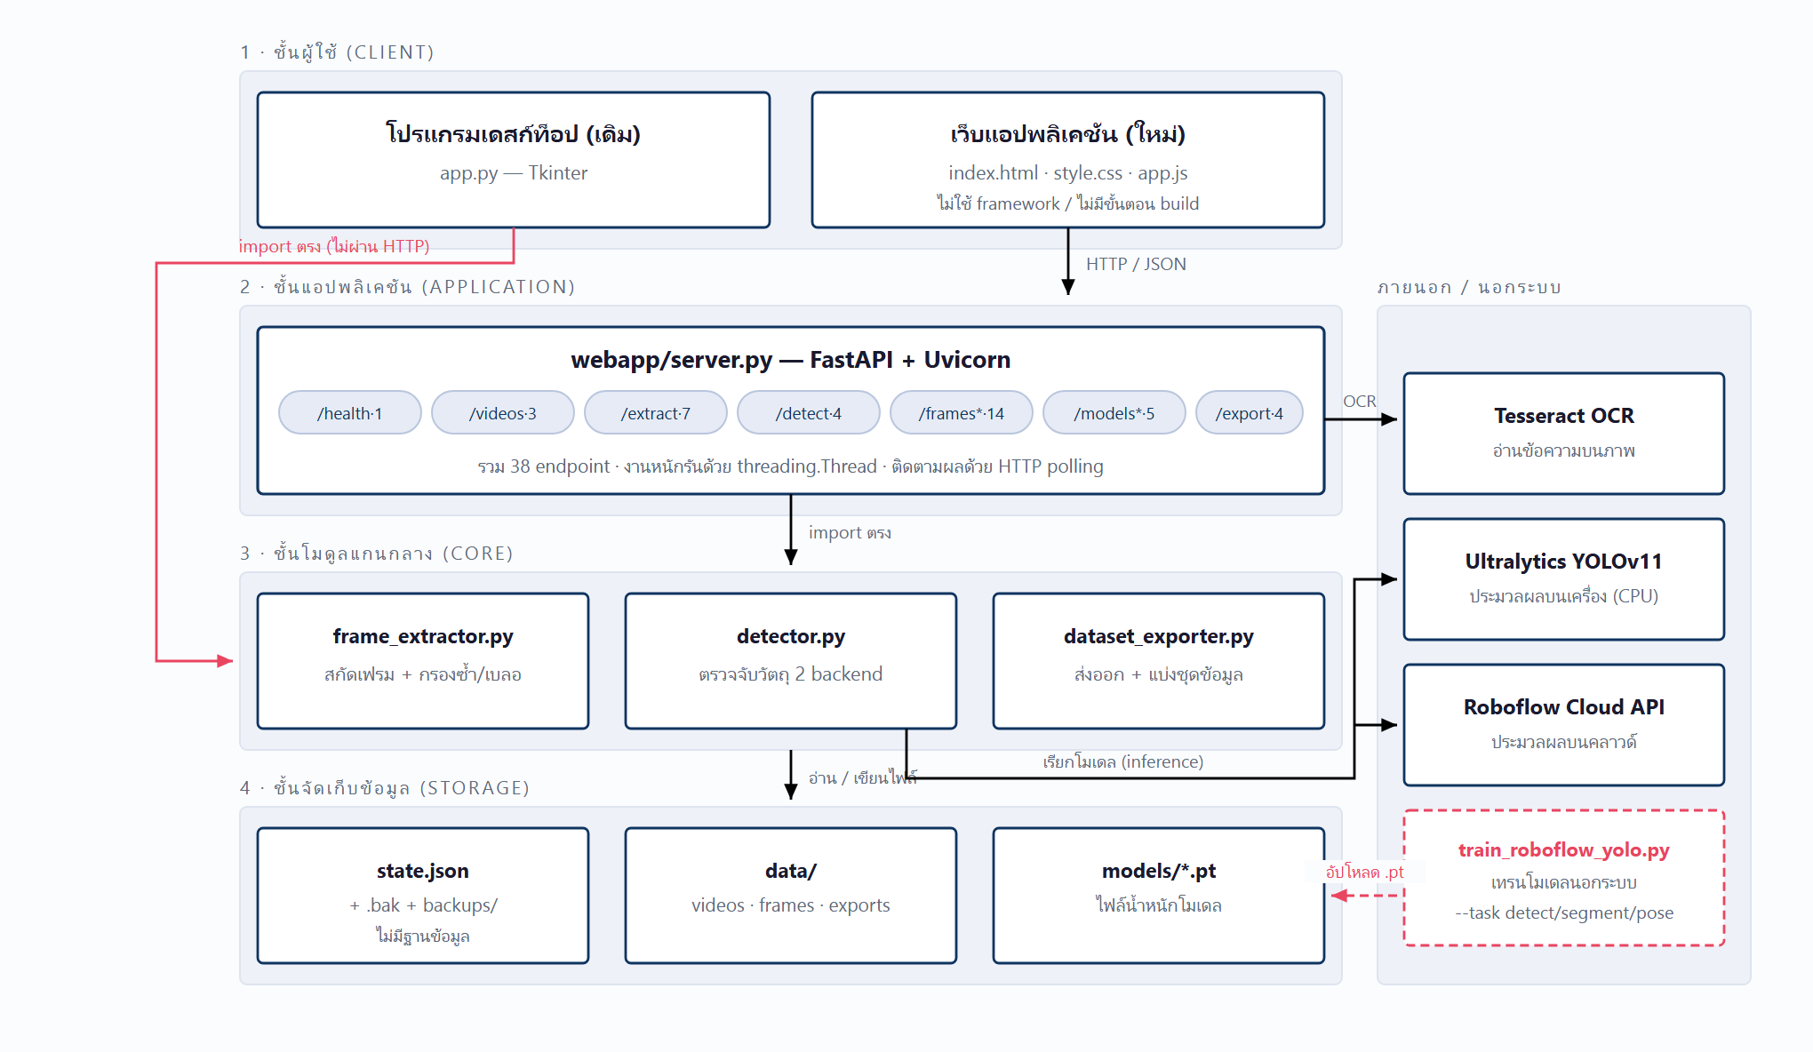
ส่วน 6 · Web Application Demonstration
สถาปัตยกรรมระบบ
โปรแกรมเดสก์ท็อปเดิมกับเว็บแอปใหม่เป็น "ผู้ใช้" คนละตัวของโมดูลแกนกลางชุดเดียวกัน — ไม่มีตรรกะการตรวจจับซ้ำสองที่
ที่มา: รูป ข1 · 05_reports/diagrams-svg/
56
Notes:
สถาปัตยกรรมระบบครับ ก่อนจะมีเว็บแอป พวกเรามีโปรแกรมเดสก์ท็อปที่เขียนด้วย Tkinter อยู่แล้ว ตอนทำเว็บแอป พวกเราไม่ได้เขียนโค้ดตรวจจับใหม่ แต่แยกส่วนแกนกลางออกมาเป็นโมดูล แล้วให้ทั้งโปรแกรมเดสก์ท็อปและเว็บแอปเรียกใช้โมดูลเดียวกัน ข้อดีคือถ้าแก้ตรรกะการตรวจจับ แก้ที่เดียว ทั้งสองทางได้เหมือนกันหมด และตัวเลขความเร็วที่พวกเราวัด ก็วัดผ่านโมดูลนี้ ซึ่งเป็นเส้นทางเดียวกับที่เว็บแอปใช้จริงครับ

Slide 57
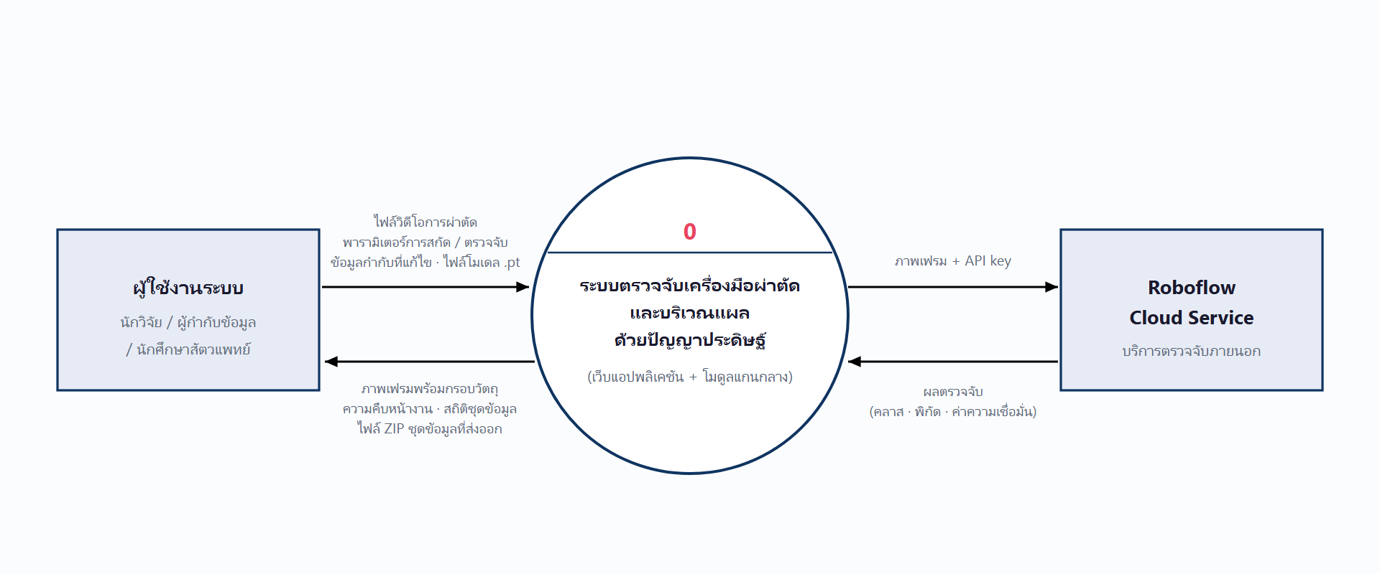
ส่วน 6 · Web Application Demonstration
ขอบเขตระบบ (Context Diagram)
มีตัวแทนภายนอกแค่ 2 ตัว — ผู้ใช้ และ Roboflow Cloud · Tesseract ไม่นับ เพราะรันในเครื่อง ไม่ได้ออกอินเทอร์เน็ต
ที่มา: รูป ข3 · 05_reports/diagrams-svg/
57
Notes:
แผนภาพบริบทครับ ระบบทั้งหมดติดต่อกับภายนอกแค่สองทาง ทางแรกคือผู้ใช้ผ่านเบราว์เซอร์ ทางที่สองคือ Roboflow Cloud ซึ่งเป็นตัวเลือกเสริม ไม่ใช่สิ่งที่จำเป็น ส่วน Tesseract ที่ใช้ทำ OCR พวกเราไม่นับเป็นตัวแทนภายนอก เพราะมันติดตั้งและรันอยู่ในเครื่องเดียวกัน ไม่มีข้อมูลออกไปไหนครับ

Slide 58
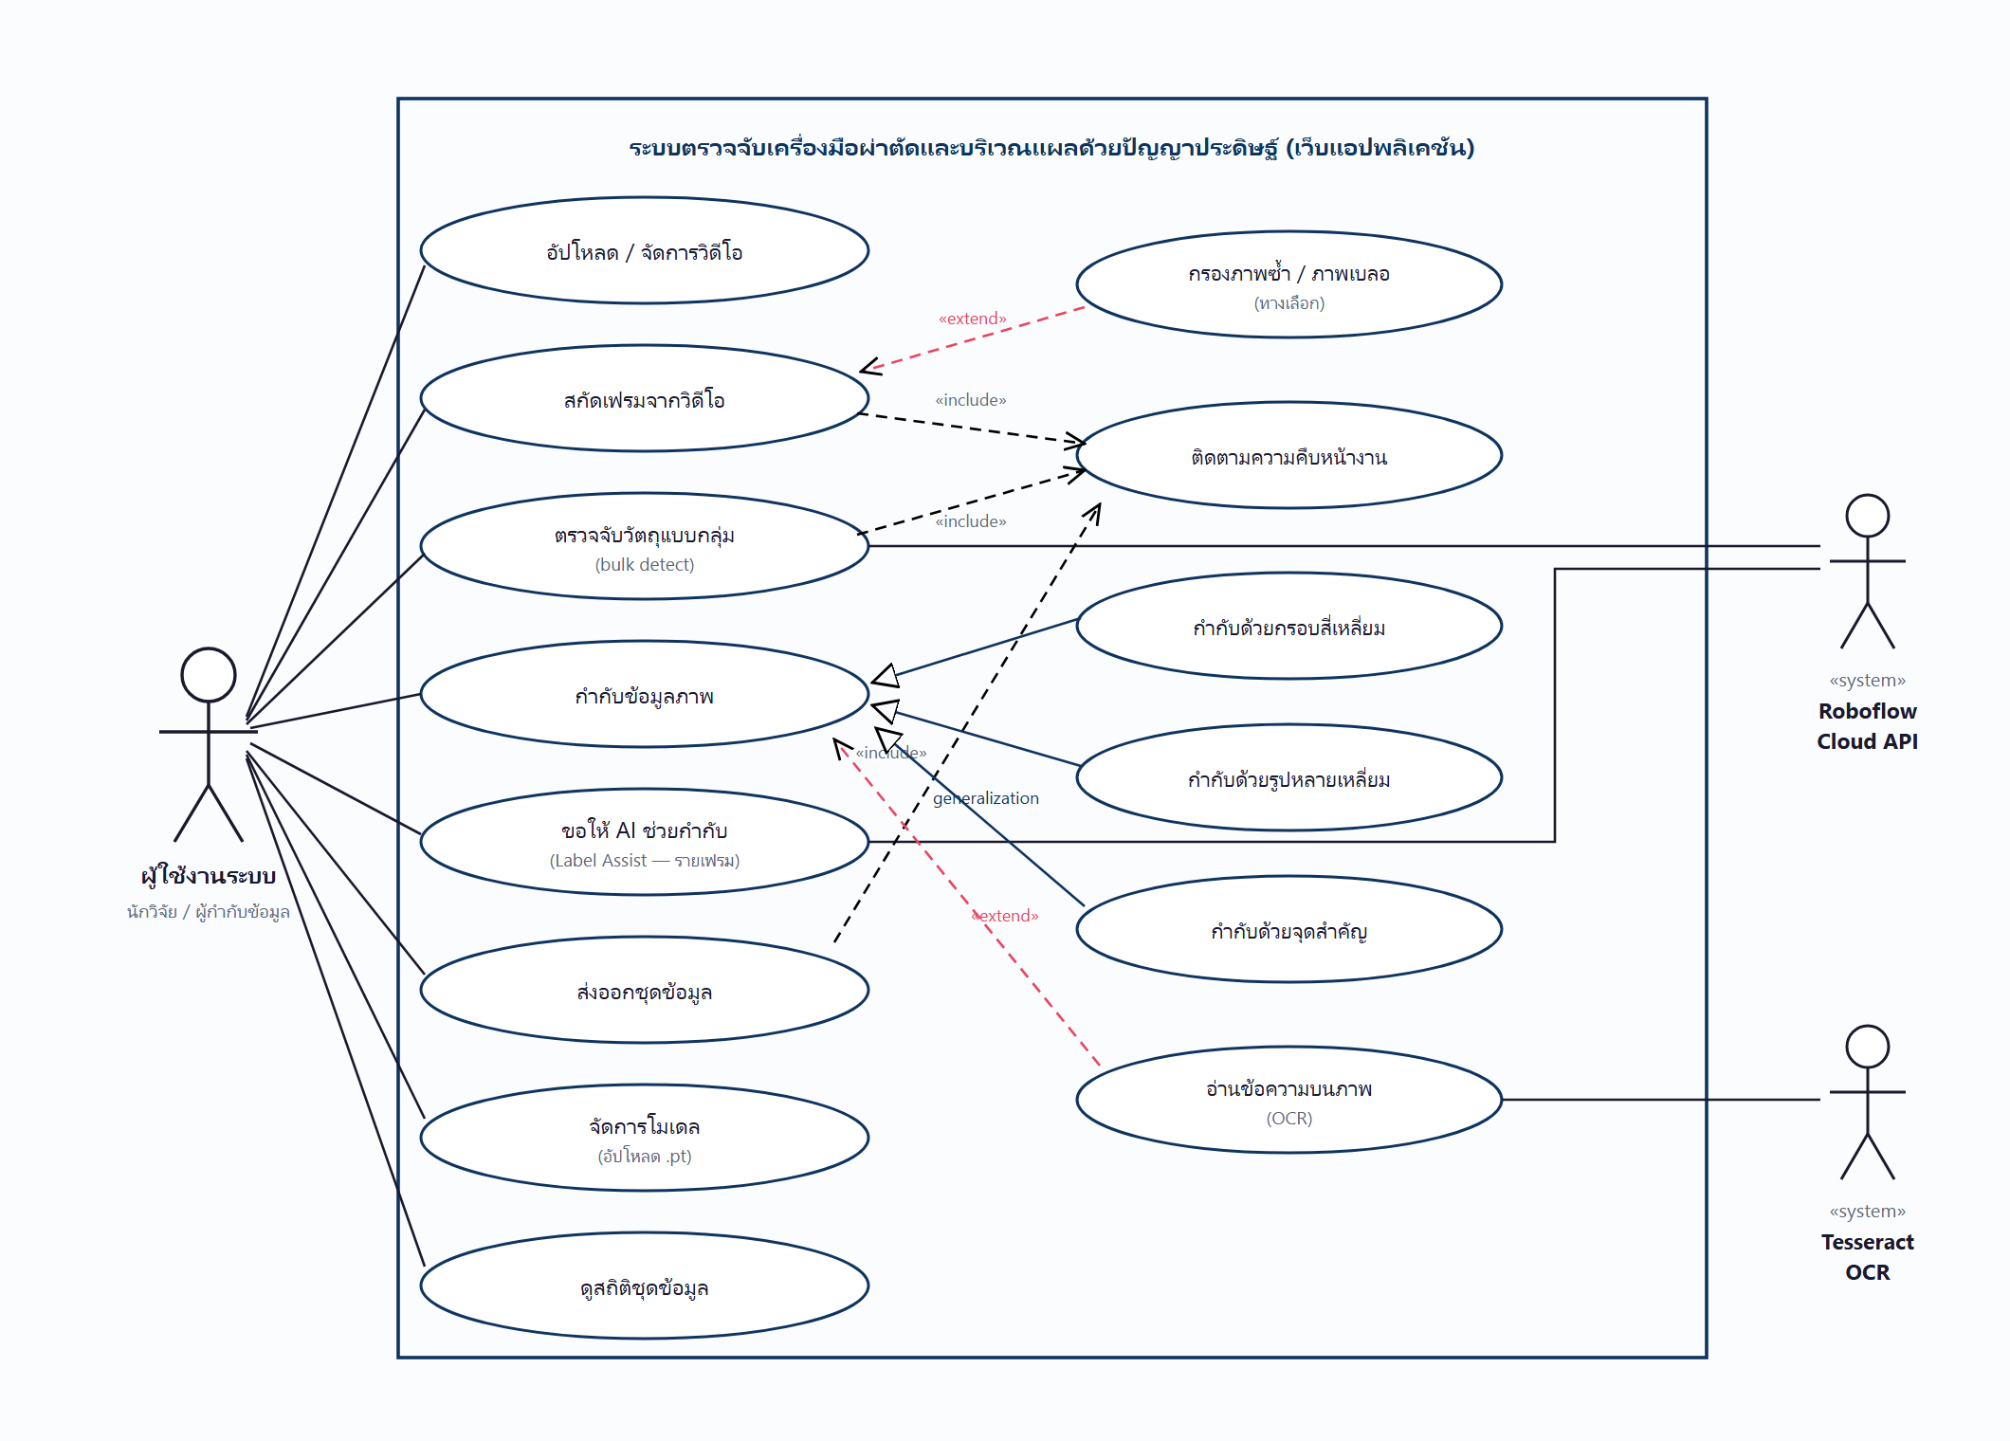
ส่วน 6 · Web Application Demonstration
ผู้ใช้ทำอะไรได้บ้าง (Use Case)
เป้าหมายหลัก 8 อย่าง โดย "กำกับข้อมูลภาพ" มีรูปแบบย่อย 3 ชนิด — กรอบสี่เหลี่ยม · รูปหลายเหลี่ยม · จุดสำคัญ (keypoint)
ที่มา: รูป ข5 · 05_reports/diagrams-svg/
58
Notes:
แผนภาพยูสเคสครับ ผู้ใช้มีเป้าหมายหลักแปดอย่าง สิ่งที่อยากชี้คือกล่อง "กำกับข้อมูลภาพ" ซึ่งมีรูปแบบย่อยสามชนิด พวกเราทำครบทั้งสามแบบ คือกรอบสี่เหลี่ยม รูปหลายเหลี่ยม และจุดสำคัญ แม้ว่างานฝึกโมเดลของโครงงานนี้จะใช้แค่กรอบสี่เหลี่ยม เหตุผลที่ทำเพิ่มคือสองแบบหลังอยู่ในแผนงานระยะที่สามที่พวกเราตั้งใจทำให้ได้ครับ

Slide 59
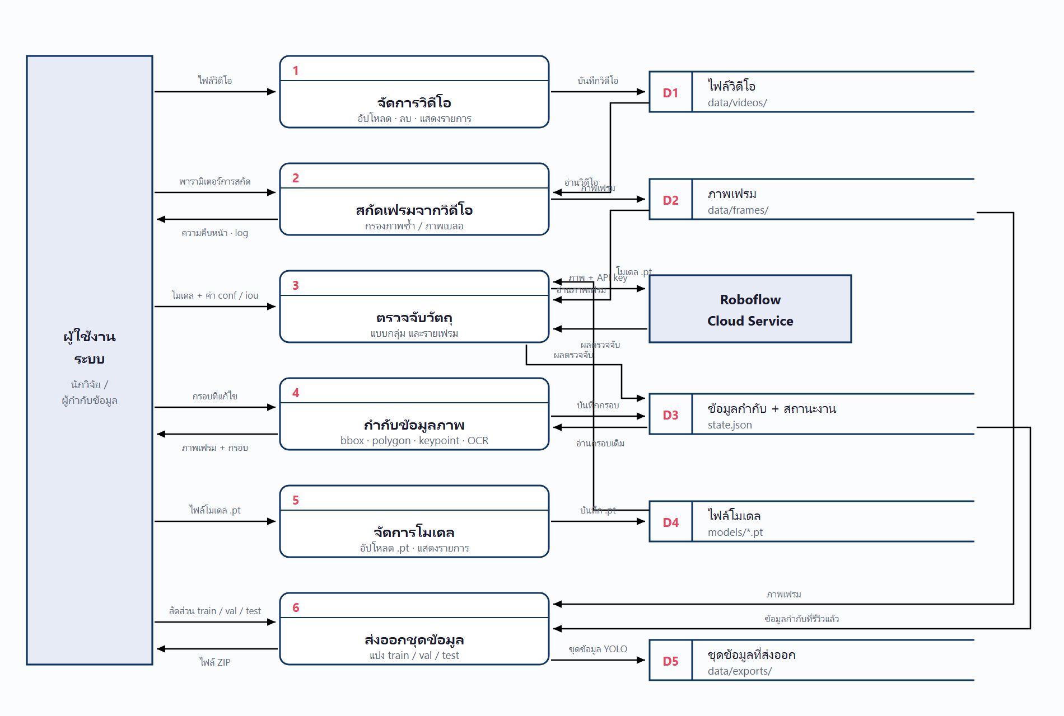
ส่วน 6 · Web Application Demonstration
การไหลของข้อมูล (DFD ระดับ 1)
state.json (D3) คือศูนย์กลาง — โพรเซสตรวจจับ กำกับข้อมูล และส่งออก อ่านและเขียนที่เดียวกัน จึงไม่มีสถานะซ้อนกันสองชุด
ที่มา: รูป ข4 · 05_reports/diagrams-svg/
59
Notes:
แผนภาพการไหลของข้อมูลครับ จุดที่พวกเราอยากให้อาจารย์สังเกตคือแหล่งข้อมูล D3 ตรงกลาง ซึ่งก็คือไฟล์ state.json ทุกโพรเซส ไม่ว่าจะเป็นการตรวจจับ การกำกับข้อมูล หรือการส่งออก อ่านและเขียนที่ไฟล์เดียวกันหมด พวกเราออกแบบแบบนี้โดยตั้งใจ เพราะถ้าแยกเก็บสถานะหลายที่ จะเกิดปัญหาว่าข้อมูลสองที่ไม่ตรงกัน ซึ่งเป็นบั๊กที่หายากมาก ข้อแลกเปลี่ยนคือระบบนี้รองรับผู้ใช้ทีละคนเท่านั้น ซึ่งพวกเรายอมรับตั้งแต่ออกแบบครับ

Slide 60
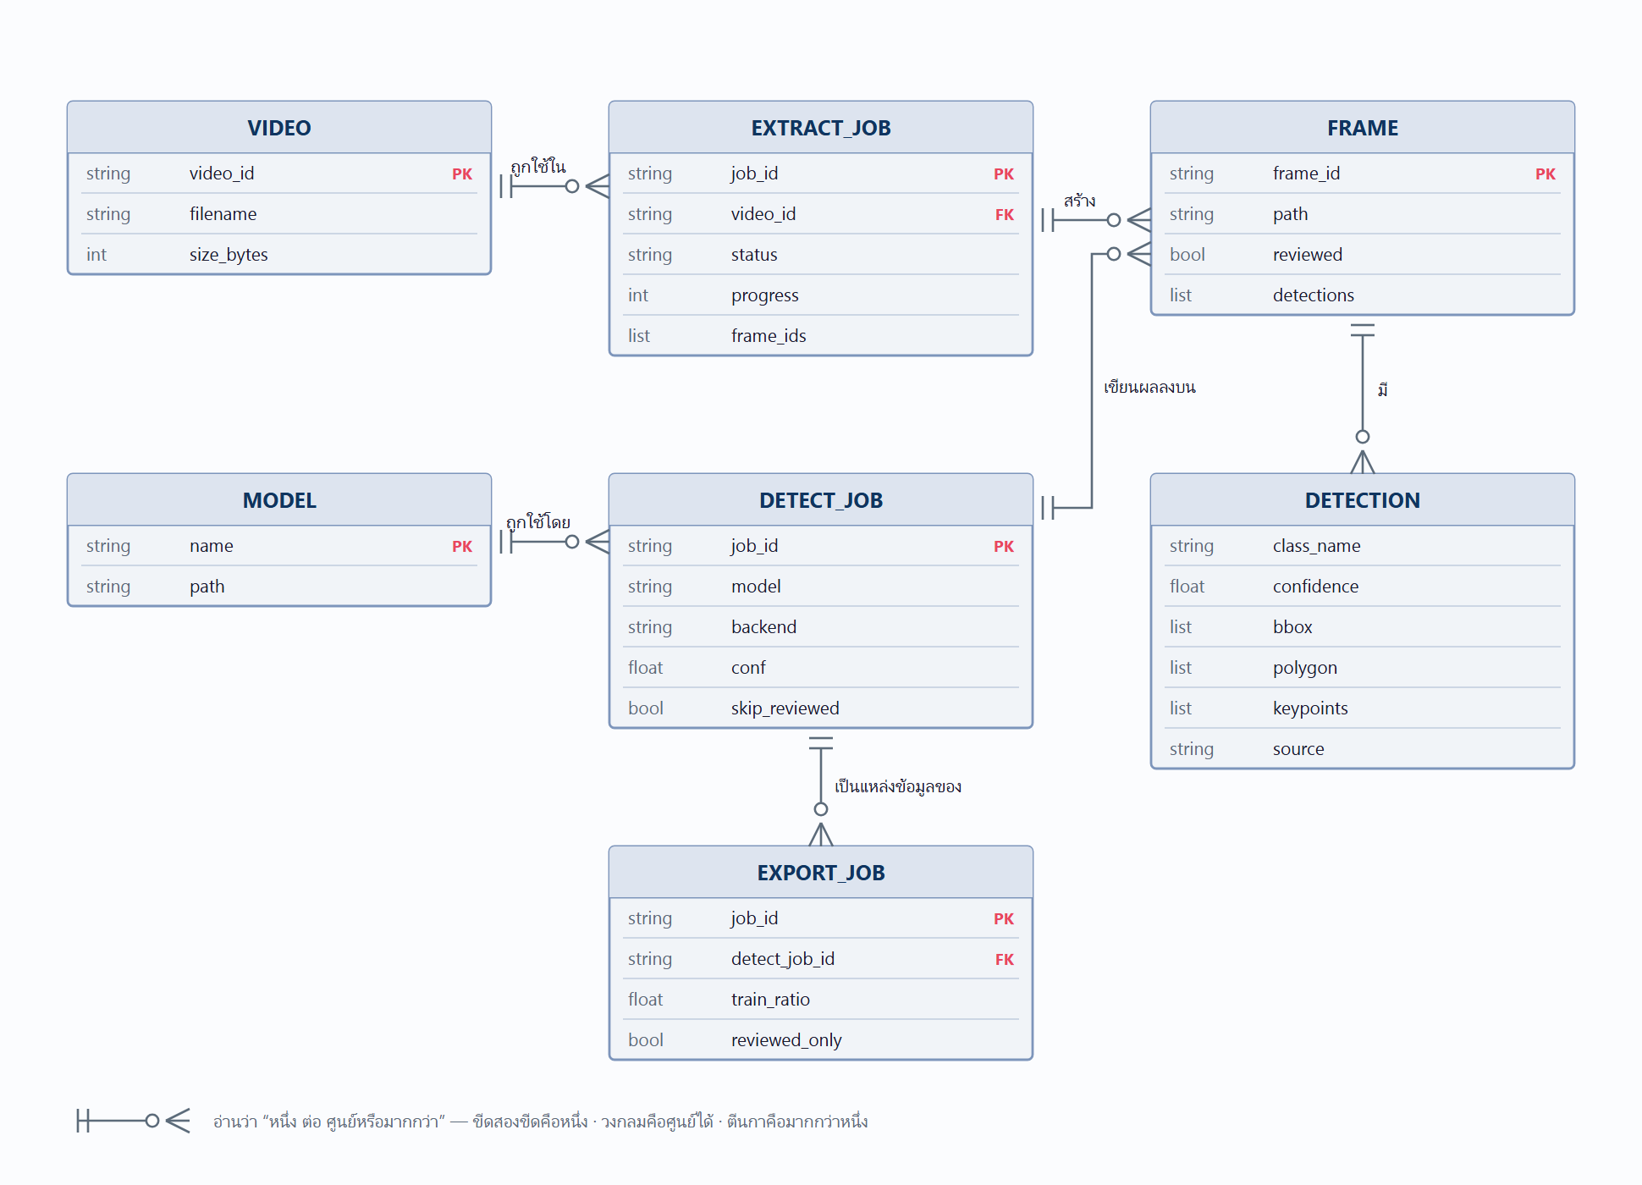
ส่วน 6 · Web Application Demonstration
โครงสร้างข้อมูล
FRAME คือศูนย์กลาง — เป็นทั้งผลผลิตของการสกัดเฟรม เป้าหมายของการตรวจจับ และวัตถุของการกำกับข้อมูล
ที่มา: รูป ข11 · 05_reports/diagrams-svg/
60
Notes:
โครงสร้างข้อมูลครับ เอนทิตีศูนย์กลางคือ FRAME เหตุผลที่มันเป็นศูนย์กลางคือมันสวมสามบทบาทพร้อมกัน — เป็นผลผลิตของขั้นสกัดเฟรม เป็นเป้าหมายที่โมเดลตรวจจับ และเป็นวัตถุที่คนกำกับข้อมูล กรอบทุกกรอบผูกกับเฟรมหนึ่งเฟรม และแต่ละกรอบเก็บว่ามาจากคนหรือมาจาก AI ซึ่งเป็นข้อมูลที่ใช้คำนวณอัตราการยอมรับผล AI ในหน้า Analytics ครับ

Slide 61
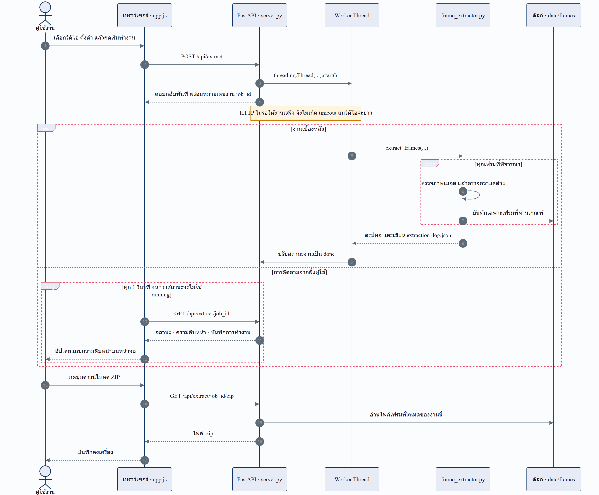
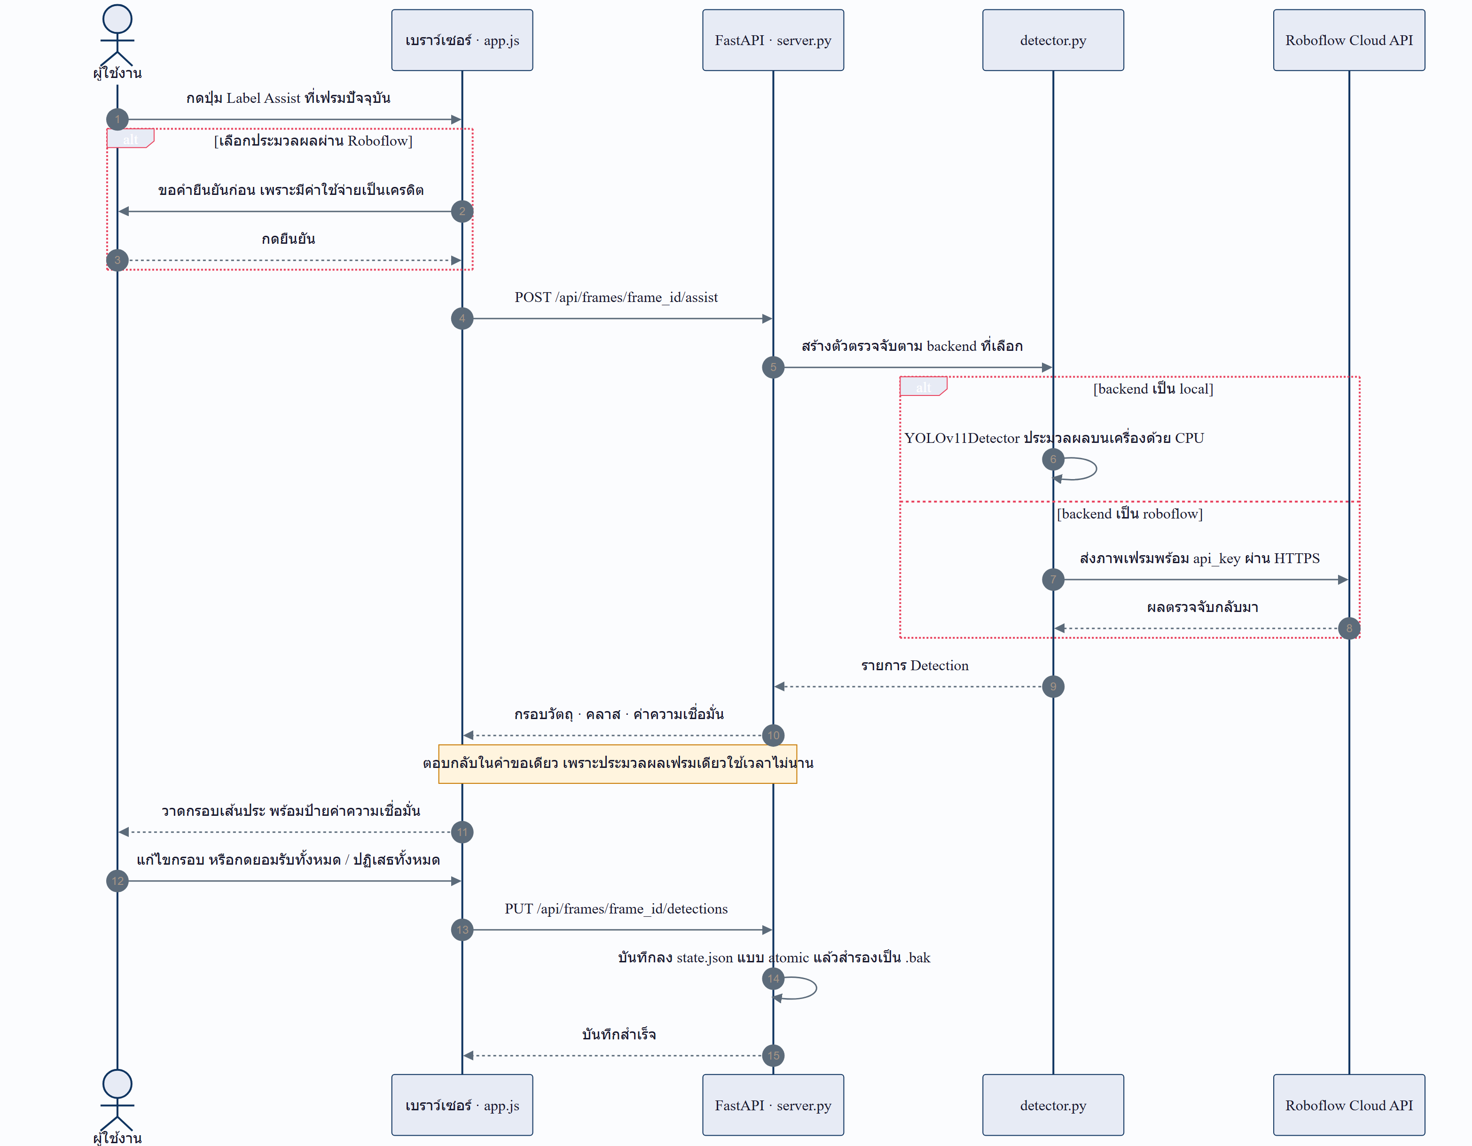
ส่วน 6 · Web Application Demonstration
ลำดับการทำงาน: สกัดเฟรม และ Label Assist
สกัดเฟรม
Label Assist
⚠ ป้ายกรอบ par / alt / loop ในสองรูปนี้เป็นสีอ่อน อาจอ่านไม่ออกจากท้ายห้อง — ให้พูดออกเสียงเอง
ที่มา: รูป ข6, ข7 · 05_reports/diagrams-svg/
61
Notes:
สองแผนภาพลำดับงานนี้เป็นแพทเทิร์นเดียวกันครับ พูดคู่กันจะเห็นภาพชัดกว่า
ซ้ายคือลำดับของการสกัดเฟรม จุดสำคัญอยู่ที่ข้อความที่สี่ — เซิร์ฟเวอร์ตอบกลับก่อนที่งานจะเสร็จ เหตุผลคือวิดีโอความยาวหลายนาทีใช้เวลาประมวลผลนานเกินกว่าที่เบราว์เซอร์จะรอไหว ระบบจึงสร้างเธรดเบื้องหลังขึ้นมาทำงาน แล้วตอบกลับทันทีว่ารับงานแล้ว พร้อมรหัสงาน หน้าเว็บก็ถามความคืบหน้าเป็นระยะ ๆ ผลพลอยได้คือผู้ใช้กดหยุดกลางคันได้ทุกเมื่อครับ
ขวาคือ Label Assist ซึ่งเป็นฟีเจอร์ที่ทำให้วงจรในผัง W ปิดได้จริง คือการให้แบบจำลองเสนอกรอบให้ก่อน แล้วคนแค่มาตรวจว่าถูกหรือผิด ซึ่งเร็วกว่าการตีกรอบใหม่ตั้งแต่ต้นมาก สิ่งที่อยากชี้ในแผนภาพคือกรอบ alt อันแรกครับ ถ้าผู้ใช้เลือกใช้โมเดลจากคลาวด์แทนโมเดลในเครื่อง ระบบจะถามยืนยันก่อนทุกครั้ง เหตุผลตรงไปตรงมาคือมันกินเครดิตจริงและเสียเงินจริง พวกเราเจอปัญหานี้ตอนทดสอบ จึงเพิ่มกล่องยืนยันเข้าไป ส่วนโมเดลในเครื่องไม่ต้องยืนยัน เพราะไม่มีต้นทุนต่อครั้งครับ

Slide 62
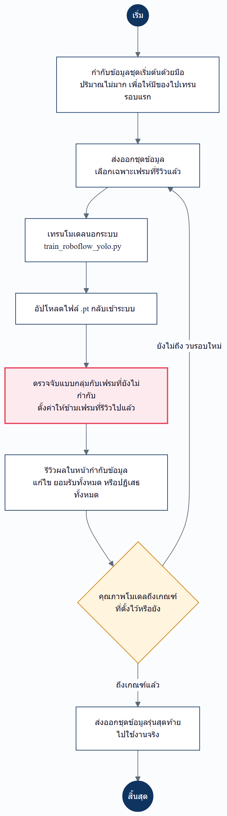
ส่วน 6 · Web Application Demonstration
วงจรการกำกับข้อมูล
▪ วงจรเต็ม: กำกับด้วยมือชุดแรก → ส่งออก → ฝึก → อัปโหลด .pt กลับเข้าระบบ
– → ตรวจจับแบบกลุ่ม → คนรีวิว → วนใหม่จนคุณภาพถึงเกณฑ์
▪ การตรวจจับแบบกลุ่มด้วยแบบจำลองรุ่นใหม่ ต้องตั้งค่าให้ "ข้ามเฟรมที่รีวิวไปแล้ว"
▪ ถ้าไม่มีการ์ดตัวนี้ การรันรอบใหม่จะ เขียนทับงานที่คนตรวจแล้วเงียบ ๆ
ที่มา: รูป ข9 · 05_reports/diagrams-svg/
62
Notes:
แผนภาพกิจกรรมของวงจรการกำกับข้อมูลครับ ซึ่งเป็นการขยายผัง W ให้ละเอียดขึ้น
จุดที่พวกเราทำกรอบแดงไว้คือสิ่งที่พวกเราคิดว่าสำคัญที่สุด คือตอนที่ได้โมเดลรุ่นใหม่มาแล้วสั่งตรวจจับทั้งชุดใหม่อีกรอบ ต้องตั้งค่าให้ระบบข้ามเฟรมที่คนตรวจไปแล้ว ถ้าไม่มีเงื่อนไขนี้ ผลจากโมเดลรุ่นใหม่จะไปเขียนทับกรอบที่คนแก้ไว้แล้ว โดยไม่มีการเตือนอะไรเลย แล้วงานที่คนทำไว้จะหายไปเงียบ ๆ
พวกเราเจอประเด็นนี้ตอนออกแบบ ไม่ใช่ตอนเกิดปัญหาจริง ซึ่งพวกเราคิดว่าโชคดีครับ

Slide 63
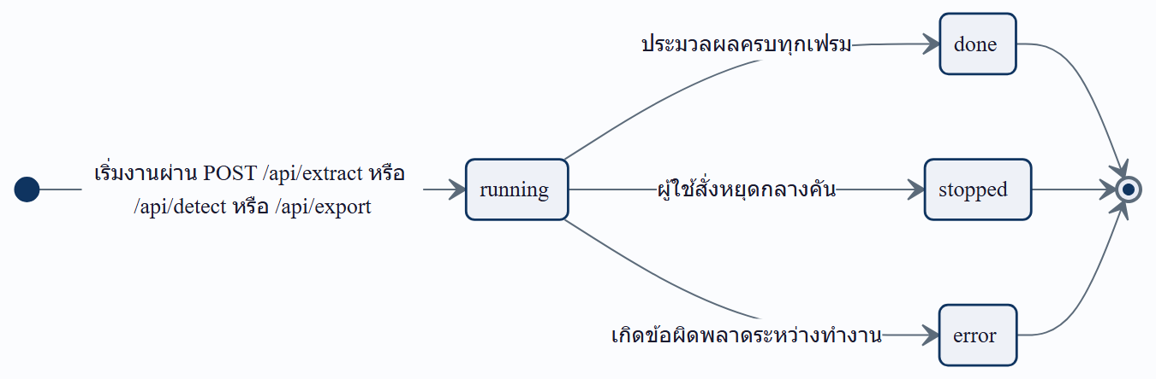
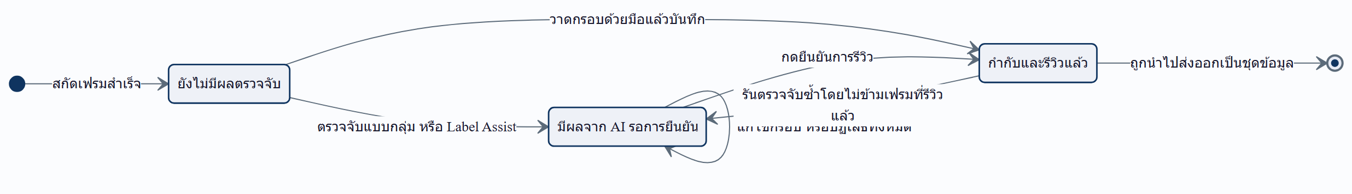
ส่วน 6 · Web Application Demonstration
สถานะของงานและสถานะของเฟรม
สถานะของงาน
สถานะของเฟรม
ที่มา: รูป ข10 · ข10-2 · 05_reports/diagrams-svg/
63
Notes:
สองแผนภาพสถานะครับ ซ้ายคือสถานะของงานเบื้องหลัง สิ่งที่อยากชี้คือไม่มีสถานะรอคิว เพราะระบบสร้างเธรดแล้วเริ่มทำทันที ไม่มีระบบคิว ซึ่งเป็นการตัดสินใจที่เหมาะกับงานผู้ใช้คนเดียว แต่จะไม่เหมาะถ้ามีผู้ใช้หลายคนพร้อมกัน
ขวาคือสถานะของเฟรม สิ่งที่อยากชี้คือเส้นย้อนกลับ จาก "กำกับและรีวิวแล้ว" กลับไป "รอการยืนยัน" เส้นนั้นคือกรณีที่ผู้ใช้กลับมาแก้งานตัวเอง ซึ่งเกิดขึ้นบ่อยมากในการทำงานจริงครับ

Slide 64
ส่วน 6 · Web Application Demonstration
การออกแบบส่วนติดต่อผู้ใช้
▪ ออกแบบตามลำดับงานจริง ไม่ใช่ตามโครงสร้างข้อมูล
▪ 4 ขั้นเป็นลำดับเชิงเส้น → ใช้ แถบเมนูบน ไม่ใช้เมนูข้าง
▪ หน้ากำกับข้อมูล: แถบภาพย่อซ้าย (ป้าย 3 สถานะ) · พื้นที่วาดกลาง · แผงคุณสมบัติขวา · แถบสถานะล่าง
▪ กฎการใช้สี: สีสื่อ *คลาส* อย่างเดียว · *ที่มาของกรอบ* สื่อด้วยเส้น — เส้นประ = AI เสนอ, เส้นทึบ = ยืนยันแล้ว
– (ไม่ให้สีสื่อความหมายสองอย่างซ้อนกัน)
▪ คีย์ลัดครบชุด + แผ่นสรุปคีย์ลัดที่ generate จากตารางเดียวกับโค้ด → เอกสารไม่มีวันเพี้ยนจากโค้ด
▪ ธีมสว่าง / มืด / ตามระบบ
ที่มา: source-docs/WORK_PLAN.md §3 UI/UX Layout
64
Notes:
เรื่องการออกแบบหน้าจอครับ หลักการแรกคือออกแบบตามลำดับงานจริง ไม่ใช่ตามโครงสร้างข้อมูล เพราะงานนี้เป็นลำดับเชิงเส้นสี่ขั้น พวกเราจึงใช้แถบเมนูด้านบน ไม่ใช้เมนูข้าง
หลักการที่สองที่พวกเราภูมิใจคือกฎการใช้สีครับ ในหน้ากำกับข้อมูล มีข้อมูลสองอย่างที่ต้องสื่อพร้อมกัน — กรอบนี้เป็นคลาสอะไร และกรอบนี้มาจากไหน ถ้าใช้สีสื่อทั้งสองอย่าง ผู้ใช้จะสับสน พวกเราจึงกำหนดว่าสีสื่อคลาสอย่างเดียว ส่วนที่มาของกรอบสื่อด้วยลักษณะเส้น เส้นประคือ AI เสนอมาแต่ยังไม่ยืนยัน เส้นทึบคือคนยืนยันแล้ว
อีกอย่างคือแผ่นสรุปคีย์ลัด พวกเราไม่ได้พิมพ์มันขึ้นมาเอง แต่ generate จากตารางเดียวกับที่โค้ดใช้ เพราะเอกสารที่พิมพ์มือจะเพี้ยนจากโค้ดเสมอเมื่อเวลาผ่านไปครับ

Slide 65
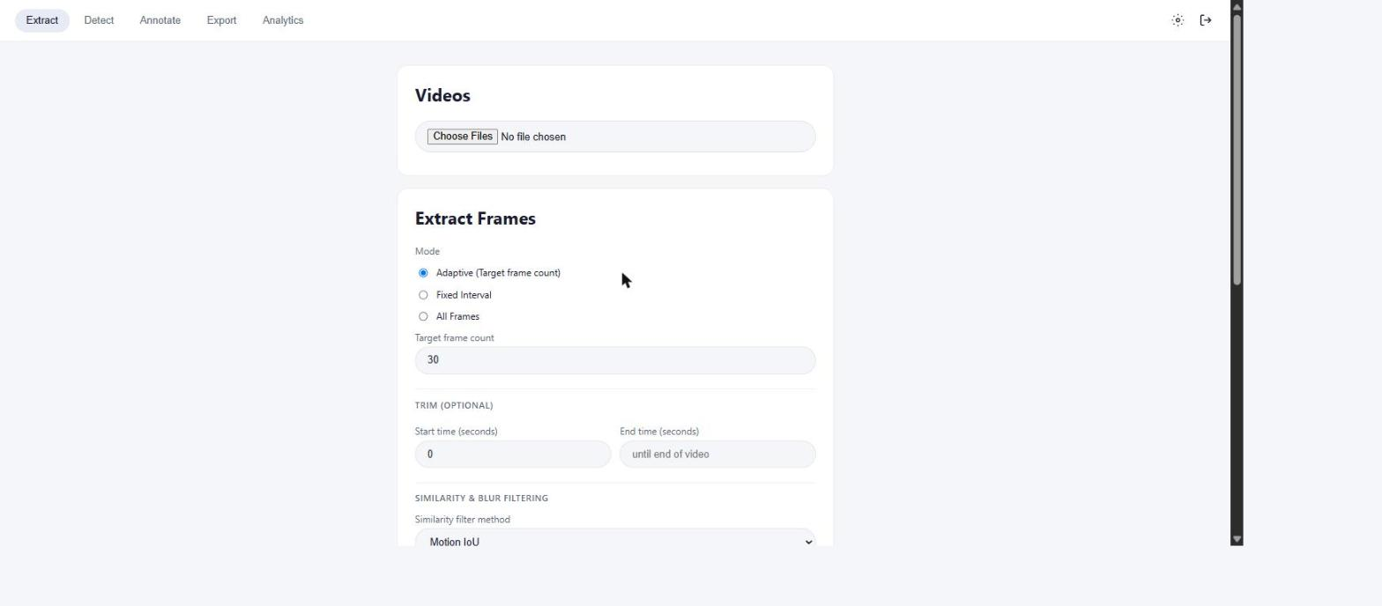
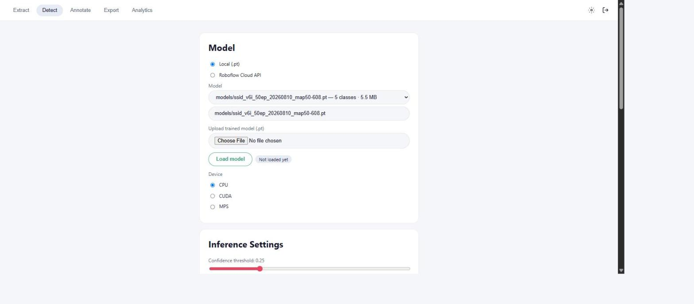
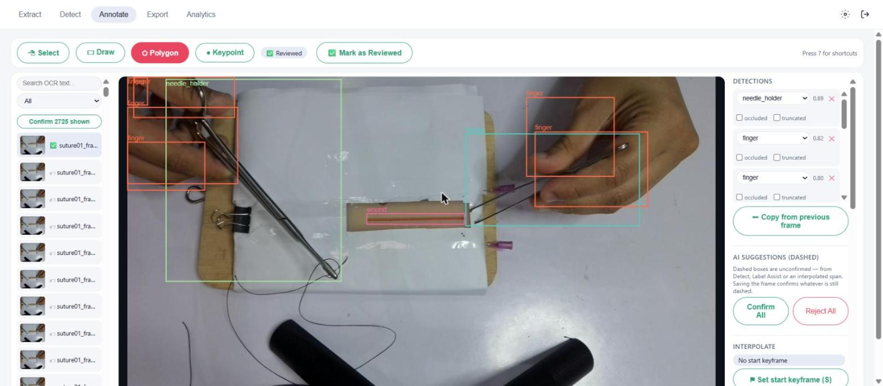
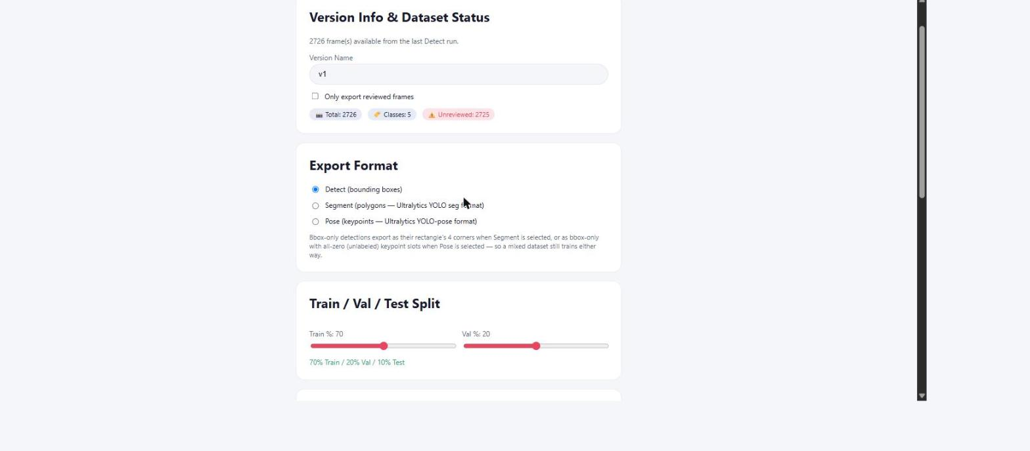
ส่วน 6 · Web Application Demonstration
หน้าตาระบบจริง (ภาพรวม 4 หน้า)
1 · สกัดเฟรม
2 · ตรวจจับ
3 · กำกับข้อมูล
4 · ส่งออกชุดข้อมูล
ที่มา: ภาพหน้าจอจากระบบจริง 12 ส.ค. 2569
65
Notes:
ภาพหน้าจอสี่หน้านี้ครับ เรียงตามลำดับการใช้งานจริงทั้งสี่ขั้น — สกัดเฟรม ตรวจจับ กำกับข้อมูล ส่งออก ภาพที่สองคือหน้าเลือกแบบจำลอง ซึ่งเป็นจุดที่ไฟล์ .pt จากฝั่งโมเดลเข้ามาเชื่อมกับฝั่งเว็บ ส่วนหน้ากำกับข้อมูลและ Analytics พวกเราแยกไปอธิบายละเอียดในแผ่นเดี่ยวถัดจากนี้ครับ

Slide 66
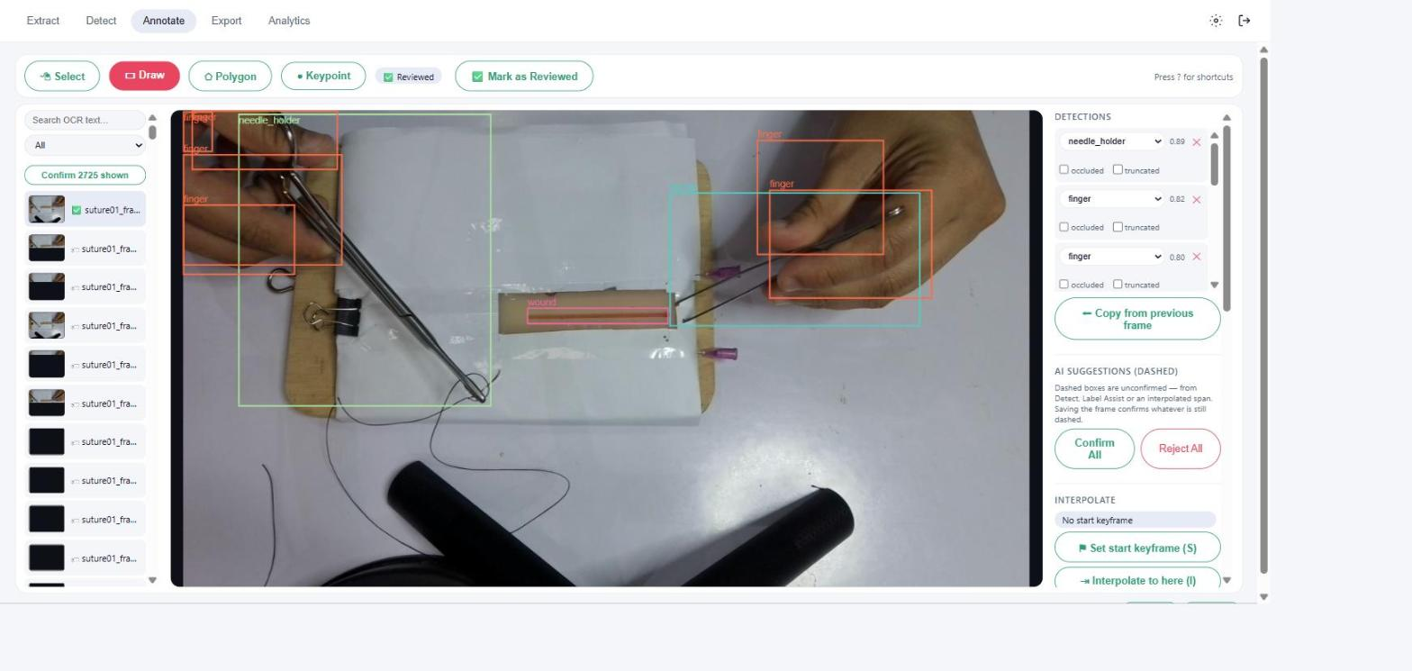
ส่วน 6 · Web Application Demonstration
หน้ากำกับข้อมูล — หัวใจของเว็บแอป
แถบภาพย่อซ้าย (ป้าย 3 สถานะ) · พื้นที่วาดกลาง (เส้นประ = AI เสนอ / เส้นทึบ = ยืนยันแล้ว) · แผงคุณสมบัติขวา · แถบสถานะล่าง
ที่มา: รูปหน้าจอจริง 12 ส.ค. 2569 · source-docs/WORK_PLAN.md §3 UI/UX Layout
66
Notes:
หน้านี้คือหน้าที่ผู้ใช้ใช้เวลาอยู่ด้วยมากที่สุดในทั้งระบบครับ จึงเป็นหน้าที่พวกเราออกแบบละเอียดที่สุด ซ้ายมือคือแถบภาพย่อของทุกเฟรม มีป้ายสถานะบอกว่าเฟรมไหนต้องรีวิว เฟรมไหนรีวิวแล้ว เฟรมไหนมี AI เสนอกรอบมาแต่ยังไม่ยืนยัน กลางจอคือพื้นที่วาด ซึ่งใช้กฎสีที่เล่าไปในสไลด์ก่อนหน้า — เส้นประคือกรอบที่ AI เสนอ เส้นทึบคือกรอบที่คนยืนยันแล้ว ขวามือคือแผงคุณสมบัติของกรอบที่เลือกอยู่ และล่างสุดคือแถบสถานะ บอกความคืบหน้าของทั้งเฟรมและงานเบื้องหลังที่กำลังรัน

Slide 67
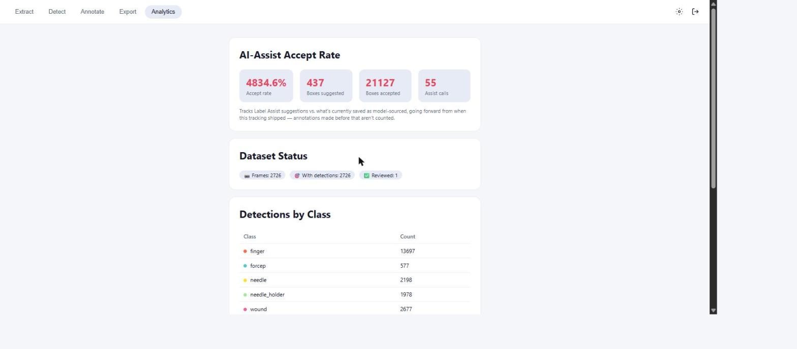
ส่วน 6 · Web Application Demonstration
Analytics — เชื่อมผลใช้งานจริงกลับมาวัดคุณภาพโมเดล
ตัวชี้วัดที่ตรงกับการใช้งานจริง อาจสำคัญกว่า mAP ในบางแง่: อัตราการยอมรับผล AI — เก็บประวัติทุกเวอร์ชันของโมเดล + สัดส่วนที่คนกดยืนยัน vs ปฏิเสธ vs แก้ไข
ที่มา: รูปหน้าจอจริง 12 ส.ค. 2569 · 01_frame-extractor-tool/webapp/server.py (endpoint analytics)
67
Notes:
หน้า Analytics เก็บประวัติเวอร์ชันของโมเดลที่เคยใช้ในระบบ และคำนวณอัตราการยอมรับผลที่ AI เสนอ คือบอกได้ว่าโมเดลรุ่นไหนเสนอกรอบมาแล้วคนยอมรับกี่เปอร์เซ็นต์ กี่เปอร์เซ็นต์ที่ต้องแก้ และกี่เปอร์เซ็นต์ที่ปฏิเสธ พวกเราคิดว่าตัวเลขนี้สำคัญไม่แพ้ mAP เพราะมันวัดจากการใช้งานจริงของคนในทีม ไม่ใช่จากชุดตรวจสอบที่แยกไว้ล่วงหน้า — ถ้าเวลาอำนวย พวกเราขอสาธิตสดในเครื่องต่อจากนี้เลยครับ

Slide 68
ส่วน 6 · Web Application Demonstration
ลำดับการสาธิต
1. สกัดเฟรม
2. ตรวจจับ
3. กำกับข้อมูล
4. ส่งออก
5. Analytics
⚠ เตรียมก่อนวันสอบ: Video ทดสอบ 30 วิ.mp4 · ซ้อมเต็มรอบอย่างน้อย 1 ครั้ง · อัดวิดีโอสำรอง
68
Notes:
(แผ่นนี้ไม่ต้องพูดมาก — เป็นแผนที่ให้กรรมการตามทันระหว่างสาธิต ให้ขึ้นค้างไว้แล้วสาธิตจริง)
ลำดับ: เปิดเว็บแอป (ไม่มีหน้าเข้าสู่ระบบแล้ว) → อัปโหลดวิดีโอทดสอบ 30 วินาที ตั้งค่า สกัดเฟรม (ให้เห็นแถบความคืบหน้าและปุ่มหยุด) → หน้าตรวจจับ เลือกโมเดล 9 คลาสจากรายการ รันแบบกลุ่ม → หน้ากำกับข้อมูล ให้เห็นกรอบเส้นประที่ AI เสนอ ยืนยันหนึ่งกรอบ แก้หนึ่งกรอบ → หน้าส่งออก เลือก YOLO แบ่ง train/val/test ดูสถิติก่อนส่งออก → เปิด Analytics ให้เห็นว่าการยอมรับ/ปฏิเสธเมื่อครู่ถูกบันทึกแล้ว

Slide 69
ส่วน 6 · Web Application Demonstration
ฟังก์ชันของระบบทั้งหมด
กลุ่มงาน | ฟังก์ชัน
สกัดเฟรม | อัปโหลดวิดีโอ · ตัดช่วงเวลา · ย่อขนาด · สุ่มเฟรม/ทุกเฟรม · ดาวน์โหลด ZIP · หยุดกลางคัน
ตรวจจับ | แบบจำลองในเครื่อง + Roboflow Cloud · เลือกแบบจำลองจากรายการ · เกณฑ์ความเชื่อมั่นรายคลาส · ยืนยัน/ปฏิเสธผลก่อนบันทึก · อัปโหลดโฟลเดอร์ภาพเข้าตรวจจับ
กำกับข้อมูล | กรอบ · รูปหลายเหลี่ยม · จุดสำคัญ · เลือกหลายกรอบแก้ทีเดียว · ย้อน/ทำซ้ำ · แทรกเฟรมระหว่างกลาง · คุณสมบัติ occluded/truncated · Label Assist ทีละเฟรมและตอนเปิดเฟรม
OCR | อ่านข้อความในภาพ ทีละเฟรมและแบบกลุ่ม · ค้นหาในแถบภาพย่อ
ส่งออก | YOLO / COCO / VOC · แบ่ง train-val-test · เพิ่มขยายข้อมูล · ดูสถิติก่อนส่งออก
ระบบ | Analytics (ประวัติเวอร์ชันแบบจำลอง + อัตราการยอมรับผล AI) · rate-limit ป้องกันการใช้งานเกินบนเส้นทางที่หนัก · งานเบื้องหลังหยุดได้ทุกชนิด
▪ 38 endpoint · 4 ไฟล์หลัก 7,849 บรรทัด — ไม่มีฐานข้อมูล ไม่มี Docker ไม่มีไลบรารีฝั่งหน้าเว็บ
ที่มา: 01_frame-extractor-tool/webapp/server.py (นับ route จริง 38 เส้นทาง) · static/app.js
69
Notes:
ตารางนี้คือภาพรวมฟังก์ชันทั้งระบบครับ พวกเราไม่ได้ตั้งใจให้อาจารย์อ่านทุกช่อง แต่อยากให้เห็นว่าขอบเขตครอบคลุมแค่ไหน ทุกฟังก์ชันในตารางนี้ทำงานได้จริงและถูกใช้ผลิตชุดข้อมูลของโครงงานนี้จริง ตัวเลขข้างล่างคือ 38 endpoint และโค้ดสี่ไฟล์หลักรวมเกือบแปดพันบรรทัด ที่อยากเน้นคือ ทั้งหมดนี้ไม่มีฐานข้อมูล ไม่มี Docker และไม่มีไลบรารีฝั่งหน้าเว็บเลย ซึ่งเป็นการตัดสินใจตั้งแต่ออกแบบ และจะอธิบายเหตุผลในส่วนถัดไปครับ

Slide 70
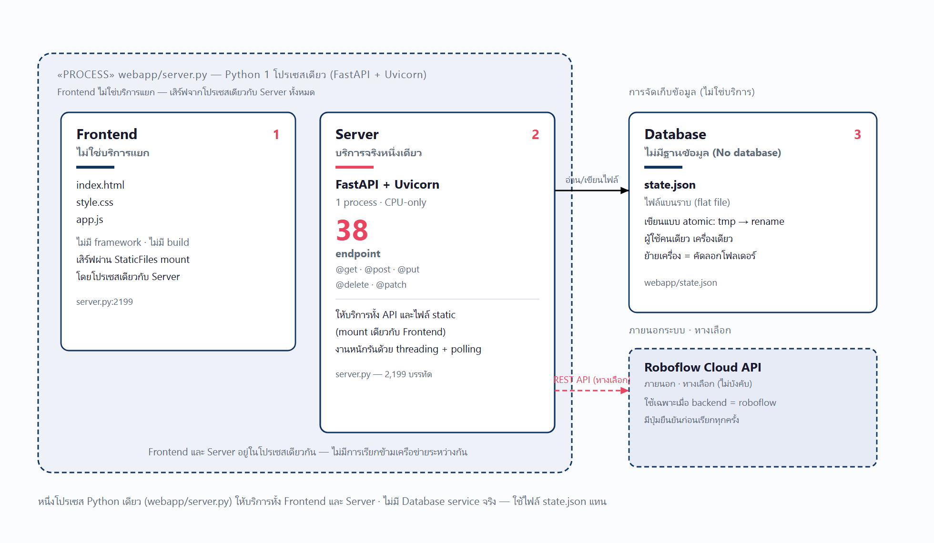
ส่วน 6 · Web Application Demonstration
System Framework (บริการที่เว็บแอปวิ่งอยู่บน)
▪ Frontend ไม่ใช่บริการแยก — index.html · app.js · style.css เป็นไฟล์ static ธรรมดา
– ไม่มี framework ไม่มีขั้นตอน build เสิร์ฟผ่าน app.mount("/", StaticFiles(...))
▪ Server คือบริการจริงหนึ่งเดียว — FastAPI + Uvicorn โปรเซสเดียว รับทั้ง 38 endpoint
– ของ API และไฟล์ static พร้อมกัน
▪ ไม่มี Database service — ใช้ webapp/state.json ไฟล์แบนราบไฟล์เดียว เขียนแบบ atomic
– (tmp แล้วค่อย rename) เป็นการตัดสินใจเชิงออกแบบ ไม่ใช่ข้อจำกัด เหมือนที่ไม่มี Docker
▪ Roboflow Cloud API เป็นบริการภายนอก เสริมทางเลือก ไม่นับเป็นหนึ่งใน 3 บริการหลักนี้
ที่มา: รูป ข12 · server.py (นับ route จริง 38 เส้นทาง)
70
Notes:
System Framework ครับ ก่อนจะพูดเรื่องการติดตั้งใช้งานจริงในแผ่นถัดไป ขอตอบคำถามที่มักถูกถามก่อนว่าเว็บแอปนี้ประกอบด้วยกี่บริการ อะไรบ้าง
คำตอบคือมีจริง ๆ แค่บริการเดียวครับ คือ Server — FastAPI กับ Uvicorn รันเป็นโปรเซสเดียว รับทั้ง 38 endpoint ของ API
ส่วน Frontend ที่เห็นในเบราว์เซอร์ ไม่ได้เป็นบริการแยกอีกตัวหนึ่ง แต่เป็นไฟล์ static ธรรมดาสามไฟล์ ที่ถูกเสิร์ฟออกมาจากโปรเซสเดียวกับ Server ผ่านคำสั่ง mount ของ FastAPI เอง ไม่มี framework ไม่มีขั้นตอน build ไม่ต้องมีเซิร์ฟเวอร์ต่างหากสำหรับหน้าเว็บ
และ Database ที่หลายคนอาจคาดว่าต้องมี พวกเราไม่มีครับ ระบบเก็บสถานะทั้งหมดไว้ในไฟล์ state.json ไฟล์เดียว เขียนแบบ atomic คือเขียนลงไฟล์ชั่วคราวก่อนแล้วค่อยเปลี่ยนชื่อทับของเดิม กันไฟล์เสียหากไฟดับหรือโปรแกรมค้างกลางทาง
ขอย้ำแบบเดียวกับที่พวกเราจะพูดเรื่อง deployment ในแผ่นถัดไปครับ — การไม่มี Database ไม่ใช่ข้อจำกัดที่พวกเรายังทำไม่เสร็จ แต่เป็นการตัดสินใจตั้งแต่ออกแบบ เพราะผู้ใช้เป้าหมายมีคนเดียว เครื่องเดียว
ส่วน Roboflow Cloud API ที่เห็นเป็นกล่องเล็กด้านขวา เป็นบริการภายนอกที่ใช้เฉพาะตอนเลือกโหมดตรวจจับผ่านคลาวด์ ไม่ใช่บริการหลักที่ระบบต้องพึ่งพาครับ

Slide 71
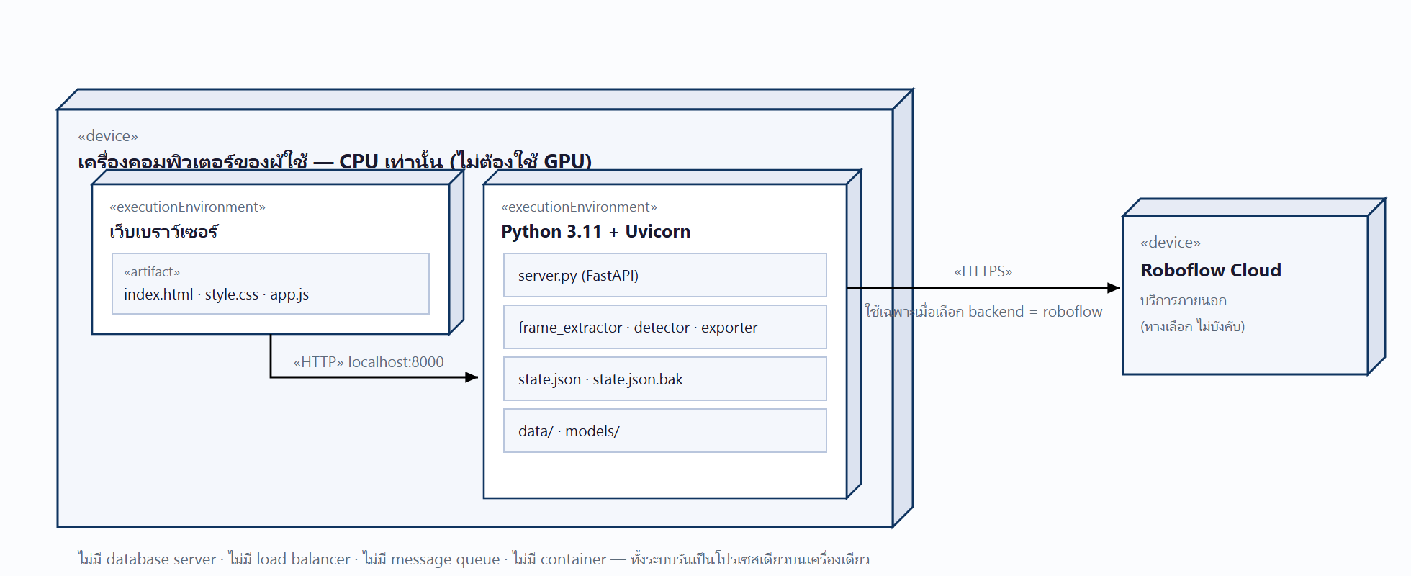
ส่วน 6 · Web Application Demonstration
Infrastructure (การติดตั้งใช้งานจริง)
▪ ระบบทำงานครบวงจรได้จริงบนเครื่องเดียว — เบราว์เซอร์ · เซิร์ฟเวอร์ · แบบจำลอง อยู่
– เครื่องเดียวกัน ไม่มีฐานข้อมูล ไม่มี Docker — เป็นการตัดสินใจเชิงออกแบบ ไม่ใช่ข้อจำกัด
▪ หลักฐานการใช้งานจริง: ชุดข้อมูลของโครงงานนี้ผลิตด้วยระบบนี้ทั้งหมด — 4,761 เฟรม · 28,240 กรอบ (ณ 17 ส.ค. 2569)
▪ สิ่งที่ยังไม่ได้ทำ และรู้อยู่ว่าต้องทำ: ยังไม่เปิด HTTPS · session ยังเก็บใน
– หน่วยความจำ (รีสตาร์ทแล้วหลุด) · ยังไม่ขึ้นโดเมนจริง
▪ ตัดสินใจไว้แล้วว่าจะใช้โฮสต์แบบ CPU-only เพราะสกัดเฟรม/กำกับ/ส่งออกไม่ได้ประโยชน์จาก GPU
ที่มา: รูป ข2 · source-docs/WORK_PLAN.md §จุดที่ต้องตัดสินใจก่อนเริ่ม S-0 ข้อ 1
71
Notes:
เรื่องการติดตั้งใช้งานครับ ตอนนี้ระบบทำงานครบวงจรได้จริงบนเครื่องเดียว เบราว์เซอร์ เซิร์ฟเวอร์ และโมเดล อยู่ในเครื่องเดียวกันหมด ไม่มีฐานข้อมูล ไม่มี Docker ซึ่งพวกเราขอย้ำว่าเป็นการตัดสินใจ ไม่ใช่ข้อจำกัด เพราะผู้ใช้เป้าหมายคือคนเดียว การเพิ่มฐานข้อมูลจะเพิ่มขั้นตอนติดตั้งโดยไม่ได้อะไรกลับมา
หลักฐานที่หนักที่สุดว่าใช้งานได้จริงคือชุดข้อมูลของโครงงานนี้เอง
และพวกเราขอเรียนสิ่งที่ยังไม่ได้ทำตรง ๆ ครับ — ยังไม่เปิด HTTPS session ยังเก็บในหน่วยความจำ ซึ่งรีสตาร์ทเซิร์ฟเวอร์แล้วผู้ใช้จะหลุด และยังไม่ได้ขึ้นโดเมนจริง สามข้อนี้พวกเรารู้ว่าต้องทำ และรู้ว่าต้องทำยังไง แต่ยังไม่ได้ทำในรอบนี้ แผนที่ตัดสินใจไว้แล้วคือใช้โฮสต์แบบ CPU อย่างเดียว ส่วนการฝึกโมเดลค่อยเช่า GPU เป็นชั่วโมง แล้วอัปโหลดไฟล์ .pt กลับเข้าระบบครับ

Slide 72
ส่วน 6 · Web Application Demonstration
ประสิทธิภาพของระบบ — วัดเอง ไม่ได้ประมาณ
CPU (ตรงกับการใช้งานจริง)
GPU (RTX 3050 Laptop 4 GB)
▪ อนุมาน มัธยฐาน 139.8 ms
▪ p95 155.0 ms
▪ รวมต่อเฟรม 179.0 ms
▪ 5.59 เฟรม/วินาที = 335 เฟรม/นาที
▪ อนุมาน มัธยฐาน 44.7 ms
▪ p95 57.0 ms
▪ รวมต่อเฟรม 74.6 ms
▪ 13.41 เฟรม/วินาที = 805 เฟรม/นาที
ตรวจจับแบบกลุ่ม 400 เฟรม ≈ 1.2 นาทีบน CPU (30 วินาทีบน GPU) — เป็นงานเบื้องหลัง ไม่บล็อกการใช้งานอื่น
⚠ ยังไม่ได้วัด: เวลาที่รวม HTTP และการบันทึก state.json · การใช้งานพร้อมกันหลายคน · เครื่องระดับโฮสต์จริง
ที่มา: results_960/inference_benchmark.md — วัด 14 ส.ค. 2569 · 40 เฟรม · imgsz 960 · ผ่าน YOLOv11Detector.predict()
72
Notes:
ตัวเลขความเร็วครับ และขอเรียนก่อนว่าตัวเลขชุดนี้พวกเราวัดเอง เมื่อวันที่ 14 สิงหาคม ไม่ใช่ตัวเลขที่ประมาณเอาหรือคัดลอกมาจากเอกสารของ Ultralytics
วิธีวัดคือเรียกผ่านโมดูลตรวจจับตัวเดียวกับที่เว็บแอปเรียกจริง ไม่ใช่เรียกไลบรารีตรง ๆ ตัวเลขจึงรวมการกรองรายคลาสและการแปลงผลที่ระบบทำทุกครั้งด้วย
คอลัมน์ซ้ายคือ CPU ซึ่งเป็นตัวเลขที่ตรงกับการใช้งานจริงที่สุด เพราะสภาพแวดล้อมของเว็บแอปติดตั้ง PyTorch แบบ CPU และแผน deploy ก็เป็นโฮสต์ CPU ได้ประมาณ 5.6 เฟรมต่อวินาที แปลว่าตรวจจับ 400 เฟรมใช้เวลาประมาณหนึ่งนาทียี่สิบวินาที ซึ่งรับได้เพราะเป็นงานเบื้องหลัง ผู้ใช้ทำอย่างอื่นไปพลางได้
และพวกเราขอระบุสิ่งที่ยังไม่ได้วัดไว้ด้วยครับ คือเวลาแบบรวม HTTP การรับหลายคำขอพร้อมกัน และประสิทธิภาพบนเครื่องระดับโฮสต์จริง สามข้อนี้พวกเราจะไม่อ้างเกินกว่าที่วัดครับ

Slide 73
ส่วน 6 · Web Application Demonstration
สิ่งที่ตัวเลขความเร็วบอกและไม่บอก
▪ โหลดโมเดลครั้งแรก ~8 วินาที จ่ายครั้งเดียว ไม่ใช่ทุกเฟรม — เซิร์ฟเวอร์แคช detector ไว้
▪ Label Assist ทีละเฟรมตอบใน ~0.2 วินาทีบน CPU จึงออกแบบให้ตอบในคำขอเดียว
– ไม่ต้องผ่านระบบงานเบื้องหลังเหมือนการตรวจจับแบบกลุ่ม
▪ การอ่านไฟล์ภาพกินเวลา 36 ms จาก 179 ms — หนึ่งในห้าของเวลาทั้งหมดไม่ได้อยู่ที่โมเดล
ที่มา: results_960/inference_benchmark.md · 01_frame-extractor-tool/benchmark_inference.py
73
Notes:
สามข้อสังเกตจากการวัดครับ ข้อแรก เวลาโหลดโมเดลแปดวินาทีจ่ายแค่ครั้งเดียว เพราะเซิร์ฟเวอร์แคชไว้ ไม่ได้โหลดใหม่ทุกเฟรม ข้อสอง Label Assist ทีละเฟรมตอบใน 0.2 วินาที ซึ่งเร็วพอที่จะตอบในคำขอเดียว พวกเราจึงไม่ทำเป็นงานเบื้องหลัง ต่างจากการตรวจจับแบบกลุ่ม ข้อสาม ที่น่าสนใจคือการอ่านไฟล์ภาพจากดิสก์กินเวลา 36 มิลลิวินาทีจาก 179 คือหนึ่งในห้าของเวลาทั้งหมดไม่ได้อยู่ที่โมเดลเลย ถ้าจะเพิ่มความเร็วในอนาคต ตรงนี้คือจุดที่คุ้มกว่าครับ

Slide 74
ส่วน 7
Tools & Technology
หลักการเดียวของทั้งส่วนนี้: เลือกเครื่องมือให้พอดีกับขนาดปัญหาจริง ไม่ใช่เพราะเป็นที่นิยม
74

Slide 75
ส่วน 7 · Tools & Technology
เครื่องมือฝั่งแบบจำลอง / AI
เครื่องมือ | ใช้ทำอะไร | ทำไมเลือก
YOLO11n (Ultralytics) | แบบจำลองตรวจจับ 9 คลาส | รุ่นเล็กสุด — VRAM มีแค่ 4 GB · single-shot จึงรันบน CPU ได้
PyTorch | เอนจินเบื้องหลัง | แยก +cu126 ตอนฝึก / +cpu ตอนเสิร์ฟ — โฮสต์จริงไม่มี GPU
Roboflow | กำกับข้อมูล + export | ทีมสามคนต้องกำกับพร้อมกัน — เว็บแอปเราเป็นงานผู้ใช้เดียว
OpenCV | อ่านวิดีโอ · สกัดเฟรม · วัดความเบลอ | ทำทั้งอ่านวิดีโอและวัดความคมได้ในไลบรารีเดียว
imagehash (pHash) | ปฏิเสธเฟรมซ้ำ | เฟรมจากวิดีโอคล้ายกันมาก ถ้าไม่กรอง โมเดลจะจำภาพเดิม
Jupyter + nbclient | ฝึกโดยบันทึกผลทีละเซลล์ | ฝึกหลายชั่วโมง — เซสชันหลุดแล้วผลต้องไม่หาย
RTX 3050 Laptop 4 GB | ฮาร์ดแวร์ที่ใช้ฝึก | ไม่ใช้ Colab / GPU เช่า — ไม่มี session timeout ควบคุมได้เต็มที่
report_training_results.py (เขียนเอง) | วัด best.pt ซ้ำ ออกรายงาน | ตัวเลขใน log ตอนฝึกไม่ใช่ตัวเลขของ best.pt
analyze_box_sizes.py (เขียนเอง) | วัดขนาดกรอบรายคลาส | ทำให้ข้อสรุปเรื่อง needle เป็นการวัด ไม่ใช่การเดา · stdlib ล้วน
benchmark_inference.py (เขียนเอง) | วัดความเร็วจริง | วัดผ่านเส้นทางที่เว็บแอปเรียกจริง ไม่ใช่เรียกไลบรารีตรง ๆ
75
Notes:
เครื่องมือฝั่งโมเดลครับ ผมขอไล่เฉพาะที่มีเหตุผลน่าสนใจ
YOLO11n เลือกเพราะข้อจำกัด VRAM 4 กิกะไบต์ ตามที่เล่าไปในส่วนที่ 1
PyTorch พวกเราติดตั้งสองแบบครับ แบบที่รองรับการ์ดจอสำหรับเครื่องที่ใช้ฝึก กับแบบ CPU อย่างเดียวสำหรับเว็บแอป เพราะแพ็กเกจ CPU เล็กกว่ามาก และโฮสต์จริงไม่มีการ์ดจอ
Roboflow พวกเราใช้เฉพาะการกำกับรอบแรก เพราะต้องกำกับพร้อมกันสามคน ซึ่งเว็บแอปของเราทำไม่ได้โดยการออกแบบ นี่เป็นตัวอย่างว่าพวกเราเลือกเครื่องมือตามงาน ไม่ได้พยายามทำทุกอย่างเอง
สามบรรทัดล่างสุดเป็นสคริปต์ที่พวกเราเขียนเองครับ และพวกเราคิดว่าสามตัวนี้สำคัญ ตัวแรกวัดผลจากไฟล์ best.pt ใหม่ทั้งหมด เพราะตัวเลขที่ขึ้นตอนฝึกไม่ใช่ตัวเลขของ checkpoint ที่เก็บไว้ ตัวที่สองวัดขนาดกรอบจากไฟล์ป้ายกำกับตรง ๆ ใช้แค่ไลบรารีมาตรฐานของ Python ไม่โหลดโมเดลเลย ซึ่งเป็นตัวที่ทำให้พวกเราวินิจฉัยปัญหา needle ได้ ตัวที่สามวัดความเร็วผ่านเส้นทางเดียวกับที่เว็บแอปเรียกจริงครับ

Slide 76
ส่วน 7 · Tools & Technology
เครื่องมือฝั่งเว็บไซต์
เครื่องมือ | ใช้ทำอะไร | ทำไมเลือก
FastAPI + Uvicorn | เซิร์ฟเวอร์ 38 endpoint (server.py 2,199 บรรทัด) | ตรวจชนิดข้อมูลด้วย Pydantic ในตัว จับ input ผิดตั้งแต่ขอบระบบ
HTML/CSS/JS ล้วน | หน้าเว็บทั้งหมด (app.js 4,153 บรรทัด) | ไม่มี framework ไม่มี build step — งานหลักคือวาดบน canvas ซึ่ง framework ไม่ช่วย
state.json | เก็บสถานะทั้งระบบ | ไม่มีฐานข้อมูล — ผู้ใช้คนเดียว เครื่องเดียว · ย้ายเครื่องด้วยการคัดลอกโฟลเดอร์
threading + polling | งานเบื้องหลังทุกชนิด | ไม่ใช้ WebSocket / message queue — งานมีทีละไม่กี่งาน · debug ง่ายกว่ามาก
Tesseract (pytesseract) | OCR อ่านข้อความในภาพ | รันในเครื่อง ไม่ออกอินเทอร์เน็ต · ไม่มีค่าใช้จ่ายต่อครั้ง
Roboflow Cloud API | ตัวเลือกตรวจจับผ่านคลาวด์ | ให้เทียบผลกับโมเดลในเครื่องได้ · มีปุ่มยืนยันก่อนยิงทุกครั้ง เพราะกินเครดิตจริง
python-dotenv + .env | ตั้งค่าระบบ (ขนาดอัปโหลด · rate-limit) | ค่าที่ปรับต่อเครื่องได้ ไม่ต้องแก้โค้ดหรือ commit ขึ้น git
python-pptx | สร้างสไลด์ชุดนี้เอง | สไลด์ที่ต้องแก้ตัวเลขบ่อย — สร้างจากโค้ดแล้วแก้ที่เดียว
ที่มา: import จริงใน webapp/server.py · จำนวนบรรทัดนับจากไฟล์จริง (server.py 2,199 · app.js 4,153 · style.css 893 · index.html 604 = 7,849)
76
Notes:
เครื่องมือฝั่งเว็บครับ
FastAPI เลือกเพราะมีการตรวจชนิดข้อมูลในตัว ทำให้ข้อมูลผิดรูปแบบถูกจับได้ตั้งแต่ขอบระบบ ไม่หลุดเข้าไปพังข้างใน
ฝั่งหน้าเว็บพวกเราใช้ HTML CSS JavaScript ล้วน ๆ ไม่มี framework เลย เหตุผลคืองานหลักของหน้ากำกับข้อมูลคือการวาดกรอบบน canvas ซึ่ง React หรือ Vue ไม่ได้ช่วยอะไร แต่จะเพิ่มขั้นตอน build ที่คนติดตั้งต้องทำ
state.json คือการตัดสินใจว่าจะไม่ใช้ฐานข้อมูล เพราะเป็นงานผู้ใช้คนเดียวบนเครื่องเดียว ประโยชน์ที่ได้จริงคือย้ายงานไปเครื่องอื่นด้วยการคัดลอกโฟลเดอร์เดียว
งานเบื้องหลังใช้เธรดกับการถามความคืบหน้าเป็นระยะ ไม่ใช้ WebSocket เพราะงานยาวมีทีละไม่กี่งาน และแบบนี้หาสาเหตุตอนมีปัญหาง่ายกว่ามาก
บรรทัดสุดท้ายเป็นเกร็ดเล็กน้อยครับ สไลด์ที่อาจารย์กำลังดูอยู่นี้พวกเราสร้างจากโค้ด Python เพราะตัวเลขในสไลด์เยอะมากและต้องแก้บ่อย การสร้างจากโค้ดทำให้แก้ที่เดียวแล้วอัปเดตทุกแผ่นครับ

Slide 77
ส่วน 7 · Tools & Technology
ทำไมไม่เลือกตัวเลือกอื่น
ไม่ได้ใช้ | เหตุผล
ฐานข้อมูล | ผู้ใช้คนเดียว เครื่องเดียว · ไฟล์ JSON + สำรองพอ
React / Vue | งานหลักคือวาดบน canvas · เพิ่มขั้นตอน build ที่ผู้ใช้ต้องติดตั้ง
Docker | มีแค่ไฟล์ Python + static · pip install แล้วรันได้เลย
WebSocket / Celery / Redis | งานเบื้องหลังมีทีละไม่กี่งาน · polling ให้ผลเท่ากันโดยไม่ต้องมีบริการเพิ่ม
Google Colab | session หลุดกลางการฝึก 150 รอบ · ต้องอัปโหลดชุดข้อมูลใหม่ทุกครั้ง
เช่า GPU ค้างไว้ตอน deploy | สกัดเฟรม/กำกับ/ส่งออก ไม่ได้ประโยชน์จาก GPU เลย
YOLO รุ่นใหญ่ (s/m/l) | VRAM 4 GB · รุ่น n เป็นรุ่นเดียวที่รันบน CPU ของโฮสต์ได้ในเวลาที่ยอมรับได้
77
Notes:
แผ่นสุดท้ายของส่วนนี้ครับ พวกเราคิดว่าคำถามที่กรรมการน่าจะถามคือ "ทำไมไม่ใช้สิ่งนั้นสิ่งนี้" พวกเราจึงรวบรวมมาไว้ในแผ่นเดียว
ทุกข้อในตารางนี้เป็นการตัดสินใจโดยดูจากขนาดของปัญหาจริง ไม่ใช่ข้อจำกัดที่พวกเราต้องแก้ตัว เช่น การไม่ใช้ Docker ไม่ใช่เพราะพวกเราใช้ไม่เป็น แต่เพราะระบบมีแค่ไฟล์ Python กับโฟลเดอร์ static ติดตั้งด้วยคำสั่งเดียวก็รันได้ การใส่ Docker เข้าไปจะเพิ่มสิ่งที่ผู้ใช้ต้องเรียนรู้โดยไม่ได้อะไรกลับมา
แต่พวกเราขอเรียนด้วยว่าการตัดสินใจเหล่านี้ผูกกับสมมติฐานว่ามีผู้ใช้คนเดียว ถ้าวันหนึ่งต้องรองรับหลายคนพร้อมกัน หลายข้อในตารางนี้ต้องเปลี่ยนครับ

Slide 78
ส่วน 8
Conclusion
78

Slide 79
ส่วน 8 · Conclusion
ข้อจำกัดของทั้งระบบ และงานในระยะถัดไป
ข้อจำกัด
งานในระยะถัดไป
▪ ฝั่งแบบจำลอง
– needle ยังเป็นคลาสที่อ่อนที่สุด mAP50 0.3893 — ดีขึ้น ไม่ใช่แก้ได้
– Stitch Scissors มีตัวอย่างน้อยเกินกว่าจะสรุปอะไรได้ (6 กรอบในชุดตรวจสอบ
– ของรอบล่าสุด)
– ชุดข้อมูลไม่สมดุล finger 10,332 กรอบ เทียบ Stitch Scissors 36 กรอบ
– ชุด re-annotated แบ่ง val ใหม่ จึงเทียบกับผลรอบ aug960 เดิมตรง ๆ ไม่ได้
▪ ฝั่งเว็บแอป
– วัดความเร็วแล้ว แต่ยังไม่ครบทุกมิติ — ยังไม่ได้วัดแบบรวม HTTP · หลายคำขอ
– พร้อมกัน · บนเครื่องโฮสต์จริง
– ยังไม่ได้ติดตั้งบนโดเมนจริง ยังไม่มี HTTPS · session อยู่ในหน่วยความจำ
– รองรับผู้ใช้ทีละคน โดยการออกแบบ
▪ ฝั่งข้อมูลและแบบจำลอง
– เพิ่มตัวอย่างของ needle และ Stitch Scissors — ข้อจำกัดที่ใหญ่ที่สุดคือ
– จำนวนข้อมูล ไม่ใช่สถาปัตยกรรม
– ทดลองความละเอียดที่สูงกว่า 960 และแบบจำลองรุ่นใหญ่ขึ้น เมื่อมีฮาร์ดแวร์รองรับ
▪ ฝั่งระบบ
– วัดประสิทธิภาพบนเครื่องโฮสต์จริง และวัดแบบรับหลายคำขอพร้อมกัน
– ติดตั้งบนโดเมนจริงพร้อม HTTPS
▪ เป้าหมายปลายทาง
– แบบจำลองวิเคราะห์ลำดับเหตุการณ์เชิงเวลา (RNN) เพื่อจำแนกลำดับขั้นตอน
– การเย็บ
ข้อจำกัดทุกข้อฝั่งซ้ายเป็นสิ่งที่วัดได้และรู้ตัว ไม่ใช่สิ่งที่เพิ่งมาพบตอนเขียนสไลด์
ที่มา: assets/results-reannot/val/baseline9-reannot_per_class_metrics.md · assets/results-reannot/val/benchmark_comparison.md
79
Notes:
แผ่นข้อจำกัดและงานถัดไปครับ พวกเราตั้งใจพูดข้อจำกัดเองก่อนที่อาจารย์จะถาม
ฝั่งโมเดล ข้อที่ใหญ่ที่สุดคือ needle ยังเป็นคลาสที่อ่อนที่สุดอยู่ดี พวกเราขอใช้คำว่า "ดีขึ้น" ไม่ใช่ "แก้ได้" เพราะจาก 0.36 เป็น 0.39 คือดีขึ้นจริง แต่ยังห่างจากคลาสอื่นมาก
ข้อสองคือ Stitch Scissors ที่มีตัวอย่างน้อยมาก ซึ่งพวกเราพูดถึงมาตลอด
ข้อสี่คือชุดข้อมูลรุ่นที่สองแบ่งชุดตรวจสอบใหม่ ทำให้เทียบกับผลรอบ aug960 เดิมตรง ๆ ไม่ได้ ถ้าจะเทียบให้สะอาดจริง ๆ ต้องฝึกโมเดลชุดเดิมบน split ใหม่ด้วย ซึ่งเป็นงานที่เหลืออยู่
ฝั่งเว็บแอป พวกเราวัดความเร็วแล้วแต่ยังไม่ครบทุกมิติ และยังไม่ได้ deploy จริง
ฝั่งขวาคืองานระยะถัดไป แบ่งเป็นสามกลุ่ม ฝั่งข้อมูล สิ่งที่สำคัญที่สุดคือเพิ่มตัวอย่างของ needle กับ Stitch Scissors เพราะจากทุกอย่างที่พวกเราวัดมา ข้อจำกัดที่ใหญ่ที่สุดคือจำนวนข้อมูล ไม่ใช่ตัวสถาปัตยกรรมโมเดล ฝั่งระบบคือการวัดประสิทธิภาพให้ครบและการ deploy จริง และเป้าหมายปลายทางคือโมเดลวิเคราะห์ลำดับเหตุการณ์เชิงเวลา ซึ่งจะตอบโจทย์ที่พวกเราตั้งไว้ตั้งแต่แผ่นที่สามได้จริง คือบอกได้ว่าผู้เรียนทำขั้นตอนถูกลำดับหรือเปล่า โมเดลตัวนั้นต้องการ input ที่บอกว่าแต่ละเฟรมมีอะไรอยู่ตรงไหน ซึ่งก็คือผลของโครงงานนี้ครับ

Slide 80
ส่วน 8 · Conclusion
ผลสำเร็จตามแผนการดำเนินการ
มีแผนเป็นลายลักษณ์อักษรตั้งแต่ 17 ก.ค. 2569 และเทียบกับของจริงได้ทีละข้อ
ระยะ | วางแผนไว้ | ทำได้จริง
Phase 1 (MVP) | สกัดเฟรม · ตรวจจับ · กำกับข้อมูล · ส่งออก · Label Assist · Models API | ครบทั้งหมด
Phase 2 | เลือกหลายกรอบ+แก้ทีเดียว · เมนูคลิกขวา · auto-assist · occluded/truncated · Analytics | ครบทั้งหมด
Phase 3 (ตั้งใจเลื่อน) | รูปหลายเหลี่ยม · จุดสำคัญ · OCR · SAM auto-box · track ตามวิดีโอ · หลายผู้ใช้ · OBB | ทำได้ 3 จาก 7
▪ เส้นเวลา: 11 มิ.ย. เริ่มโปรแกรมเดสก์ท็อป → 17 ก.ค. เขียนแผน → 30 ก.ค. เว็บแอปขั้นแรก → 1 ส.ค. ครบสี่ขั้นตอน → 6-9 ส.ค. รูปหลายเหลี่ยม/จุดสำคัญ/OCR → 13 ส.ค. แบบจำลอง 9 คลาส · รวม 105 commit
ที่มา: source-docs/WORK_PLAN.md §6 Phasing + ประวัติ git
80
Notes:
แผ่นนี้เทียบแผนกับของจริงครับ พวกเราเขียนแผนงานเป็นเอกสารตั้งแต่วันที่ 17 กรกฎาคม แล้วแบ่งเป็นสามระยะ ระยะที่หนึ่งกับสองทำได้ครบทั้งหมด ระยะที่สามซึ่งพวกเราตั้งใจเลื่อนไว้ตั้งแต่แรก ทำได้ 3 จาก 7 ข้อ คือรูปหลายเหลี่ยม จุดสำคัญ และ OCR ส่วนที่เหลือคือ SAM auto-box การ track ตามวิดีโอ ระบบหลายผู้ใช้ และกรอบเอียง ยังไม่ได้ทำ พวกเราขอเรียนว่าสี่ข้อนั้นไม่ใช่ของค้าง แต่อยู่นอก MVP ตั้งแต่ตอนวางแผนแล้วครับ เส้นเวลาด้านล่างตรวจสอบย้อนได้จากประวัติ git ทั้งหมด 105 commit

Slide 81
ส่วน 8 · Conclusion
สรุป
▪ 1. augmentation สำคัญมากกับชุดข้อมูลขนาดเล็ก และเราพิสูจน์ด้วยการทดลองที่คุมตัวแปร
– ให้ต่างกันเพียงตัวเดียว — mAP50 0.5746 → 0.6559 · ดีขึ้นทุกคลาส ไม่มีคลาสไหนแย่ลง
▪ 2. needle เป็นปัญหาขนาดวัตถุ ไม่ใช่ปัญหาการจำแนก และเราวัดมันได้
– 80.9% ของกรอบเล็กกว่าเกณฑ์ small ของ COCO · เพิ่มความละเอียดแล้ว recall 0.2435 → 0.3579
– โดยคะแนนรวมเท่าเดิม — ซึ่งตรงกับสมมติฐาน
▪ 3. เว็บแอปถูกใช้ผลิตชุดข้อมูลของโครงงานนี้จริงแล้ว และวงจรหมุนครบรอบแล้ว
– 4,761 เฟรม · 28,240 กรอบ (ณ 17 ส.ค. 2569) · ชุด re-annotated 2,489 ภาพ / 24,421 กรอบ
ที่มา: assets/results-comparison/val/benchmark_comparison.md · assets/results-boxsize/box_size_by_class.md · webapp/state.json · results_reannot_boxsize/box_size_by_class.md
81
Notes:
สรุปสามข้อครับ
ข้อแรก augmentation สำคัญมากกับชุดข้อมูลขนาดเล็ก และพวกเราไม่ได้พูดจากความรู้สึก แต่พิสูจน์ด้วยการทดลองที่คุมตัวแปรให้ต่างกันเพียงตัวเดียว
ข้อสอง ปัญหาของ needle เป็นเรื่องขนาดวัตถุ ไม่ใช่เรื่องการจำแนก และพวกเราวัดมันได้เป็นตัวเลข แล้วทดลองแก้ตามสมมติฐาน ผลออกมาเรียงตามขนาดวัตถุตามที่คาด รวมถึงข้อที่ว่าคะแนนรวมจะไม่ขึ้น
ข้อสาม เว็บแอปไม่ใช่ของแถม มันถูกใช้ผลิตชุดข้อมูลของโครงงานนี้จริง และวงจรหมุนครบรอบแล้ว คือโมเดลรอบแรกกลับไปช่วยกำกับข้อมูลจนได้ชุดที่สองออกมา
ขอบคุณอาจารย์ทุกท่านครับ พวกเรายินดีรับคำถามครับ

Slide 82
ส่วน 8 · Conclusion
การแบ่งงานในทีม
สมาชิก | รหัสนักศึกษา | รับผิดชอบหลัก | หัวข้อที่นำเสนอวันนี้
นางสาวตรีฤทัย แคยิหวา | 66120361 | เอกสารรายงาน — เรียบเรียงเนื้อหา ตรวจความสอดคล้องทั้งเล่ม | ส่วน 0 · W · 1
นางสาวฟ้าใส ขวัญปาน | 66126467 | การกำกับข้อมูล — ตีกรอบ 9 คลาส ตรวจและแก้ป้ายกำกับ | ส่วน 3 + สาธิตหน้ากำกับข้อมูล
นายอภินันท์ อายุยงค์ | 66112772 | แบบจำลองและเว็บแอปพลิเคชัน — ฝึก/ประเมินโมเดล พัฒนาเว็บแอปทั้งระบบ | ส่วน 2 · 4 · 5 · 6 · 7 · 8
▪ แบ่งตามงานที่แต่ละคนทำจริง — ทุกคนพูดเฉพาะส่วนที่ตอบคำถามเจาะลึกได้เอง
82
Notes:
แผ่นสุดท้ายก่อนเปิดคำถามครับ เป็นการแบ่งงานในทีม ตรีฤทัยรับผิดชอบเอกสารรายงานทั้งเล่ม ฟ้าใสรับผิดชอบการกำกับข้อมูลทั้งหมด ซึ่งเป็นงานที่ใช้เวลามากที่สุดของโครงงาน ส่วนผมรับผิดชอบแบบจำลองกับเว็บแอปพลิเคชัน พวกเราแบ่งกันพูดตามส่วนที่แต่ละคนลงมือทำจริง ถ้าอาจารย์มีคำถามเจาะจงส่วนไหน ถามคนที่รับผิดชอบส่วนนั้นได้โดยตรงเลยครับ

Slide 83
ส่วน 8 · Conclusion
References (แหล่งอ้างอิงและของที่เอาไปใช้ต่อได้)
▪ เอกสารอ้างอิงหลักที่ใช้บ่อยที่สุด (รายการเต็ม ~20 รายการ → สไลด์สำรอง B16-B17)
– Redmon et al. (2016) — *You Only Look Once* — YOLO ต้นตระกูล
– Bochkovskiy et al. (2020) — *YOLOv4* — ต้นกำเนิด mosaic augmentation ที่ใช้ในงานนี้
– Lin et al. (2014) — *Microsoft COCO* — ที่มาของเกณฑ์ small/medium/large ที่ใช้วิเคราะห์ needle
– Gerber et al. (2022) — *Video-based fully automatic assessment of open surgery suturing skills* — งานวิจัยที่ใกล้เคียงโจทย์ของเราที่สุดที่หาได้
▪ เครื่องมือและซอฟต์แวร์
– Ultralytics YOLO — docs.ultralytics.com · Roboflow — roboflow.com
▪ ของโครงงานนี้เอง
– ผลการทดลองทั้งหมด: 01_frame-extractor-tool/results_*/
– สคริปต์ที่เขียนเอง 3 ตัว: report_training_results.py · analyze_box_sizes.py · benchmark_inference.py
ที่มา: ทุกรายการตรวจ title/author/ปี/แหล่งจริงแล้ว (16 ส.ค. 2569) — ดู B16-B17
83
Notes:
แผ่นสุดท้ายคือแหล่งอ้างอิงครับ พวกเราตรวจวรรณกรรมที่เกี่ยวข้องไว้ รวมถึงงานวิจัยที่ใกล้เคียงโจทย์ของเราที่สุดที่หาได้ คืองานประเมินทักษะการเย็บแผลแบบเปิดด้วยวิดีโอ ซึ่งยืนยันว่าแนวทางที่พวกเราเลือก — เริ่มจากการตรวจจับวัตถุก่อนค่อยไปวิเคราะห์ลำดับขั้นตอน — ตรงกับที่วงการนี้ทำกันจริง รายการอ้างอิงแบบเต็มอยู่ในสไลด์สำรองครับ

Slide 84
ส่วน 8 · Conclusion
ขอบคุณครับ/ค่ะ
ระบบตรวจจับอุปกรณ์การเย็บแผลด้วยปัญญาประดิษฐ์ · อภินันท์ อายุยงค์ · ตรีฤทัย แคยิหวา · ฟ้าใส ขวัญปาน
84
Notes:
(ไม่ต้องพูดเพิ่ม — ขึ้นค้างไว้ระหว่างตอบคำถามในช่วง Q&A ทั้งหมด แทนที่จะปล่อยจอว่างหรือค้างที่แผ่นสรุป)

Slide 85
สไลด์สำรอง
Backup
เปิดเมื่อถูกถามเจาะลึก — ค้นหาได้ทันที
85

Slide 86
B1 · ไฮเปอร์พารามิเตอร์ครบทั้งสี่รอบ (เฉพาะค่าที่ต่างกัน)
hyperparameter | noaug | aug | aug150 | aug960
epochs | 50 | 50 | 150 | 150
imgsz | 640 | 640 | 640 | 960
close_mosaic | 0 | 10 | 10 | 10
hsv_h / hsv_s / hsv_v | 0 / 0 / 0 | 0.015 / 0.7 / 0.4 | 0.015 / 0.7 / 0.4 | 0.015 / 0.7 / 0.4
translate / scale | 0 / 0 | 0.1 / 0.5 | 0.1 / 0.5 | 0.1 / 0.5
fliplr / mosaic | 0 / 0 | 0.5 / 1.0 | 0.5 / 1.0 | 0.5 / 1.0
▪ noaug vs aug ต่างกันแค่ค่า augmentation ทุกอย่างอื่นเหมือนกันทุกประการ
ที่มา: assets/results-comparison/val/hyperparameter_summary.md
86

Slide 87
B2 · ทำไม mAP50 เท่ากันแต่ยังเลือก 960
▪ mAP50 วัดที่ IoU 0.50 อย่างเดียว — "ถูกคร่าว ๆ" ก็ผ่าน
▪ mAP50-95 วัดคุณภาพตำแหน่ง 0.4366 → 0.4532
▪ needle recall 0.2435 → 0.3579
▪ และรอบ 960 ใช้เวลาฝึกน้อยกว่า (97.9 vs 162.6 นาที)
ที่มา: assets/results-comparison/val/benchmark_comparison.md
87

Slide 88
B3 · Stitch Scissors — 16 กรอบ
▪ 16 / 10 / 3 กรอบ ใน train / val / test
▪ คะแนนแกว่ง 0.4314–0.9859 ข้ามรอบการทดลอง
▪ ในโมเดลที่ดีที่สุดได้ 0.8513 ซึ่งสูงกว่าค่าเฉลี่ย จึงดันเลขรวมขึ้น
▪ ตัดออก = 0.6990
▪ ที่ยังเก็บไว้เพราะเป็นอุปกรณ์ที่มีจริงในการฝึก
ที่มา: assets/results-960/val/aug960_per_class_metrics.md
88

Slide 89
B4 · ขนาดกรอบรายคลาสเต็มตาราง (ที่ imgsz 640)
คลาส | ด้านสั้นมัธยฐาน (px) | % เล็กกว่าเกณฑ์ small
needle | 12.4 | 80.9
wound | 13.9 | 49.8
Tip_forcep | 27.9 | 45.5
Tip_needle_holder | 28.1 | 29.2
forcep | 59.4 | 3.1
finger | 69.0 | 4.0
Stitch Scissors | 83.8 | 0.0
needle_holder | 111.9 | 10.7
hand | 128.7 | 12.6
ที่มา: assets/results-boxsize/box_size_by_class.md
89

Slide 90
B5 · ผลบนชุดทดสอบเต็ม (aug960)
▪ ทั้งโฟลเดอร์ผลการทดสอบของรอบ aug960 — กราฟและตารางครบทุกแบบเหมือนชุดตรวจสอบ
ที่มา: assets/results-960/test/
90

Slide 91
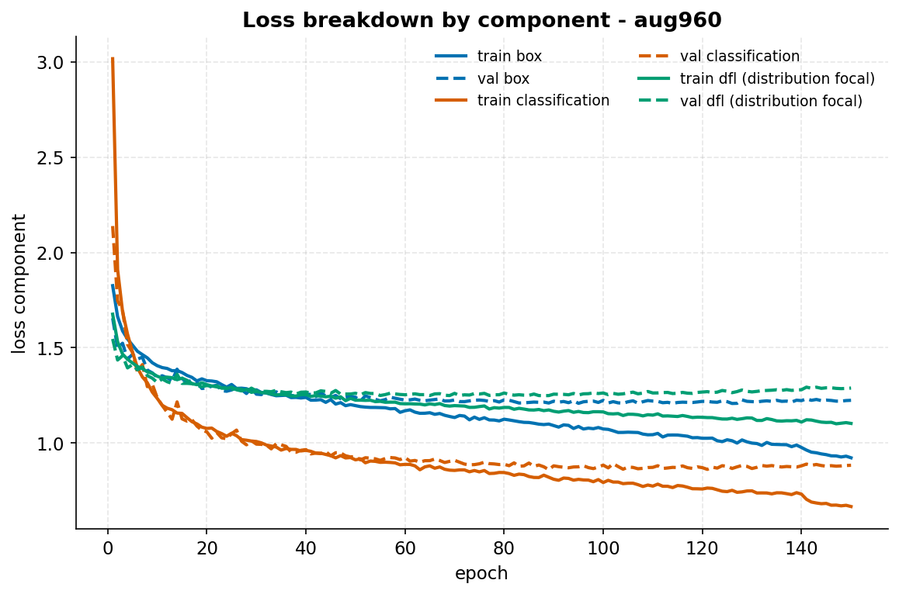
B6 · กราฟ loss สามตัวแยก (aug960)
box / cls / dfl loss
ที่มา: assets/results-960/val/aug960_loss_breakdown.png · YOLO11 ไม่มี objectness loss
91

Slide 92
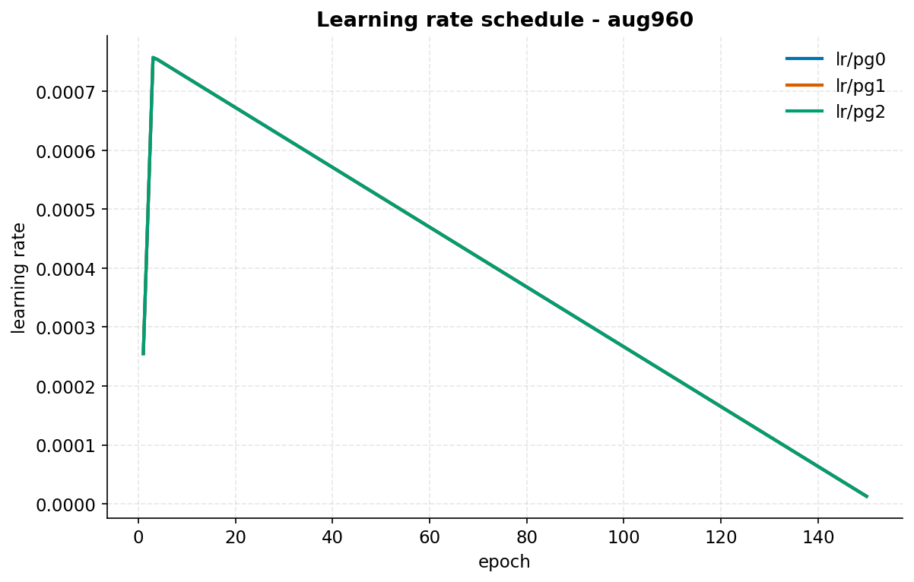
B7 · Learning rate schedule (aug960)
ที่มา: assets/results-960/val/aug960_lr_schedule.png
92

Slide 93
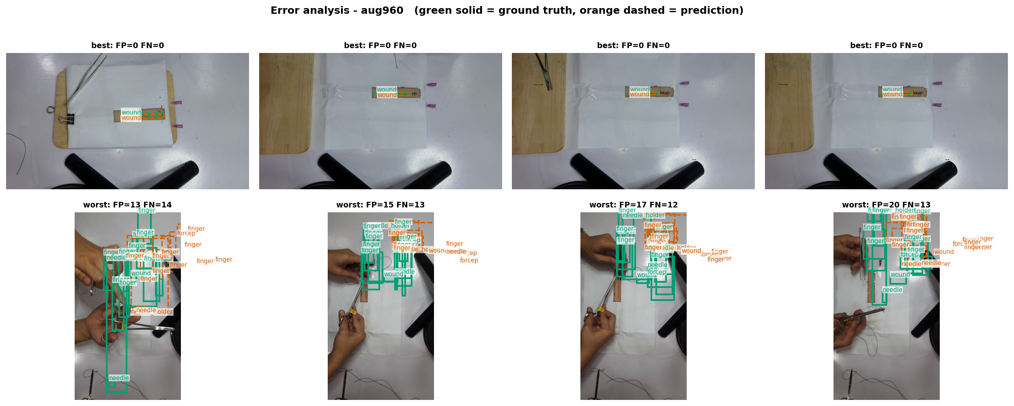
B8 · ตัวอย่างภาพที่แบบจำลองทำผิด (aug960)
ที่มา: assets/results-960/val/aug960_error_analysis_grid.png
93

Slide 94
B9 · เรื่อง imgsz ที่เคยสรุปผิด แล้วไปวัดจนพบว่าผิด
▪ เคยสรุปจากการอ่านโค้ดว่าเว็บแอปเสิร์ฟโมเดล 960 ที่ความละเอียด 640
▪ วัดจริง 30 เฟรม: เรียก predict() เฉย ๆ ได้ 267 กรอบ needle 6 เท่ากับส่ง imgsz=960 ทุกกรอบ
▪ imgsz=640 ได้ 255 กรอบ needle 5
▪ แก้เอกสารย้อนหลังทุกที่ (commit f367aa1)
94

Slide 95
B10 · ข้อบกพร่องป้ายกำกับแบบเต็ม
▪ 8,047 กรอบผิด จาก 623 ไฟล์ ใน 2,190 ไฟล์
▪ ไฟล์ export มี bbox ปนกับ polygon — บรรทัด polygon ถูกอ่านเป็นพิกัดกรอบผิดตำแหน่ง
▪ ตรวจพบก่อนฝึก → ไม่มีผลต่อผลการทดลองที่รายงาน
ที่มา: รูป ก2
95

Slide 96
B11 · สเปกเครื่องที่ใช้ฝึก
▪ RTX 3050 Laptop 4 GB
▪ รอบ 960 = 97.9 นาที · รอบ 640 = 162.6 นาที
▪ workers=0 เพราะเคยติดขีดจำกัดหน่วยความจำเสมือน
– (ภายหลังขยาย pagefile เป็น 16 GB แล้ว แต่ยังไม่เปลี่ยนค่าตั้งต้นเพราะยังไม่ได้พิสูจน์ว่ารอด 150 รอบ)
▪ ไม่ใช้ Colab หรือ GPU เช่า
96

Slide 97
B12 · แผนภาพการติดตั้ง
ทั้งระบบอยู่บนเครื่องเดียว · ออกนอกเครื่องทางเดียวคือ Roboflow Cloud และมีปุ่มยืนยันก่อนทุกครั้ง
ที่มา: รูป ข2
97

Slide 98
B13 · ขนาดกรอบรายคลาสของชุด re-annotated
▪ needle: 2,050 กรอบ · ด้านสั้นมัธยฐาน 12.3 px
▪ 81.5% ยังเล็กกว่าเกณฑ์ small — แทบไม่ต่างจากชุดเดิม (80.9%)
ที่มา: results_reannot_boxsize/box_size_by_class.md
98

Slide 99
B14 · อภิธานศัพท์ (ฉบับเต็มจากแผ่น 1-5)
คำ | ความหมายแบบสั้นที่สุด
bounding box (กรอบ) | สี่เหลี่ยมที่ล้อมวัตถุหนึ่งชิ้น
class (คลาส) | ชนิดของวัตถุ เช่น needle, forcep
confidence (ค่าความเชื่อมั่น) | โมเดลมั่นใจแค่ไหนว่ากรอบนี้ถูก · เว็บแอปตั้งเกณฑ์ไว้ที่ 0.25
epoch (รอบ) | การให้โมเดลดูข้อมูลฝึกครบทุกภาพหนึ่งรอบ
imgsz | ความละเอียดภาพที่ใช้ตอนฝึก/ทำนาย (640 หรือ 960 พิกเซล)
augmentation | การดัดแปลงภาพฝึกเพื่อเพิ่มความหลากหลาย
train / val / test | ชุดฝึก / ชุดปรับ / ชุดทดสอบที่โมเดลไม่เคยเห็น
IoU | สัดส่วนพื้นที่ซ้อนทับระหว่างกรอบทำนายกับกรอบจริง
mAP50 / mAP50-95 | ค่าเฉลี่ยความแม่นที่ IoU 0.50 / เฉลี่ย IoU 0.50-0.95
99

Slide 100
B15 · ผลรายคลาสของ baseline9-reannot (50 รอบ คัดกรอง)
คลาส | mAP50
Stitch Scissors | 0.9027
Tip_forcep | 0.8171
needle_holder | 0.8164
Tip_needle_holder | 0.8039
finger | 0.7885
forcep | 0.7356
wound | 0.6365
hand | 0.6065
needle | 0.3448
▪ ตัวเลขรอบคัดกรอง 50 รอบ — ไม่ใช่ ตัวเลข 150 รอบสุดท้ายที่รายงานในแผ่น 5-6 (0.3893)
ที่มา: results_reannot_screening/baseline9-reannot_per_class_metrics.md
100

Slide 101
B16 · References — พื้นฐาน object detection (1/2)
▪ 1. Redmon, Divvala, Girshick & Farhadi (2016) *You Only Look Once: Unified, Real-Time Object Detection*, CVPR (arXiv:1506.02640)
▪ 2. Redmon & Farhadi (2018) *YOLOv3: An Incremental Improvement* (arXiv:1804.02767)
▪ 3. Bochkovskiy, Wang & Liao (2020) *YOLOv4: Optimal Speed and Accuracy of Object Detection* — ต้นกำเนิด mosaic augmentation ที่ใช้ในงานนี้ (arXiv:2004.10934)
▪ 4. Wang, Bochkovskiy & Liao (2023) *YOLOv7: Trainable Bag-of-Freebies*, CVPR (arXiv:2207.02696)
▪ 5. Ren, He, Girshick & Sun (2015) *Faster R-CNN* (arXiv:1506.01497)
▪ 6. Girshick (2015) *Fast R-CNN*, ICCV (arXiv:1504.08083)
▪ 7. Lin, Dollár, Girshick, He, Hariharan & Belongie (2017) *Feature Pyramid Networks for Object Detection*, CVPR (arXiv:1612.03144) — ที่มาของแนวคิด P3/P4/P5 หลายความละเอียด
▪ 8. Huang, Rathod, Sun et al. (2017) *Speed/accuracy trade-offs for modern convolutional object detectors*, CVPR (arXiv:1611.10012)
ที่มา: ทุกรายการตรวจ title/ปี/แหล่งจริงแล้ว 16 ส.ค. 2569 — ต่อหน้า 2/2 ที่ B17
101

Slide 102
B17 · References — ข้อมูล/โดเมนใกล้เคียง/เครื่องมือ (2/2)
▪ 9. Lin, Maire, Belongie et al. (2014) *Microsoft COCO: Common Objects in Context*, ECCV (arXiv:1405.0312) — ที่มาของเกณฑ์ small/medium/large ที่ใช้วิเคราะห์ needle
▪ 10. Everingham, Van Gool, Williams, Winn & Zisserman (2010) *The PASCAL Visual Object Classes (VOC) Challenge*, IJCV — รูปแบบ export ที่เว็บแอปรองรับ
▪ 11. Shorten & Khoshgoftaar (2019) *A Survey on Image Data Augmentation for Deep Learning*, Journal of Big Data 6(60)
▪ 12. Gerber, Chen, Sharon, Wren & Dutson (2022) *Video-based fully automatic assessment of open surgery suturing skills*, Int. J. CARS (arXiv:2110.13972) — งานวิจัยที่ใกล้เคียงโจทย์ของเราที่สุด
▪ 13. *Surgical Tools Detection and Localization using YOLO Models for Minimization of Retained Surgical Items*, IEEE (2025)
▪ 14. Bradski (2000) *The OpenCV Library*, Dr. Dobb's Journal
▪ 15. Ultralytics (2023-2025) *YOLO11 Documentation* — docs.ultralytics.com
▪ 16. Roboflow, Inc. (2025) — roboflow.com
▪ 17. Ramírez (2018-ปัจจุบัน) *FastAPI Framework* — fastapi.tiangolo.com
▪ 18. Tesseract OCR Engine — github.com/tesseract-ocr/tesseract
▪ 19. COCO Detection Evaluation Metrics — cocodataset.org/#detection-eval — นิยาม mAP50/mAP50-95 ที่ใช้ตลอดส่วนที่ 5
ที่มา: ทุกรายการตรวจ title/ปี/แหล่งจริงแล้ว 16 ส.ค. 2569
102

